Slide 1


扩散模型的数学基础——高斯分布与高斯过程
Gaussian Distribution & Gaussian Process

Slide 2


正态分布：$𝒩\left(0,1\right)$
Section 1
Section 2
Section 3
前置知识
高斯分布
高斯过程
Gaussian
Distribution
Gaussian
Process
Preface

Slide 3

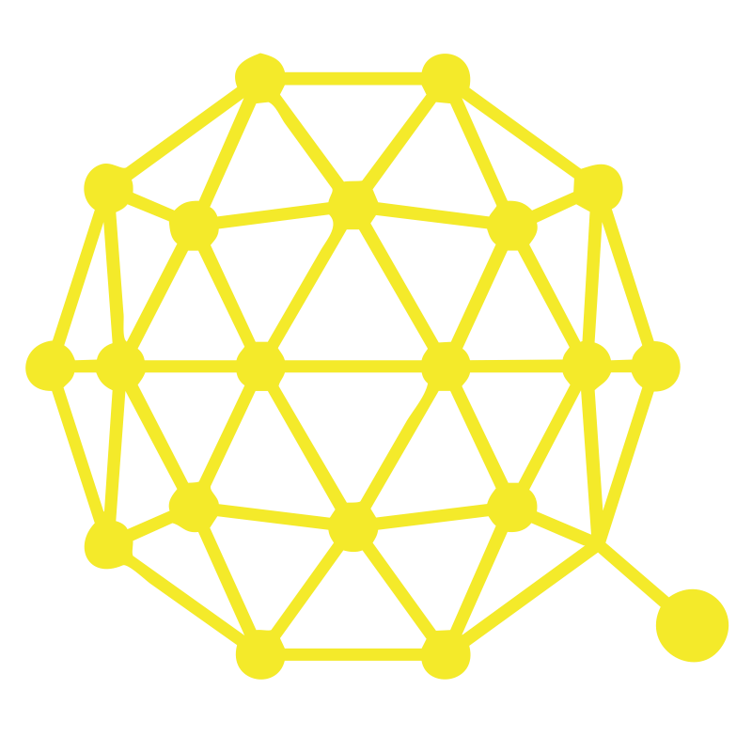
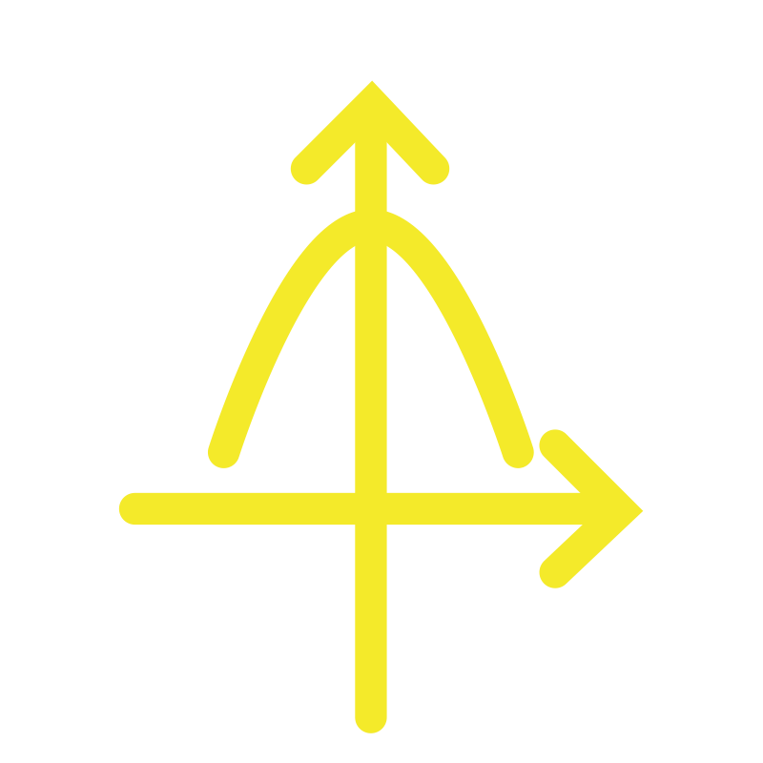
AI中的数学
机器学习和深度学习中总会遇到数学相关的内容，知其然，知其所以然
数学能够帮助更加深入理解模型和相关理论
数学能够帮助促进认识和学习新的模型
数学能够明确研究和工程方向，提前做好相关技术积累，为迎接新的技术做好准备
微积分
Calculus
矩阵分析
Matrix Analysis
随机过程
Stochastic Process

Slide 4
AI中的数学
为什么从概率论和随机过程入手学习？
ML/DL大量基于的是统计学、概率论和信息论等
概率论和随机过程中融入了微积分和矩阵分析相关内容
实践与理论要两手抓，实践中体会理论，理论指导实践
随机过程
Stochastic Process

Slide 5
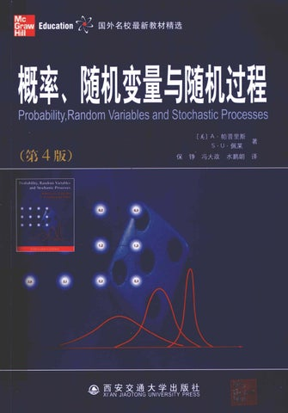



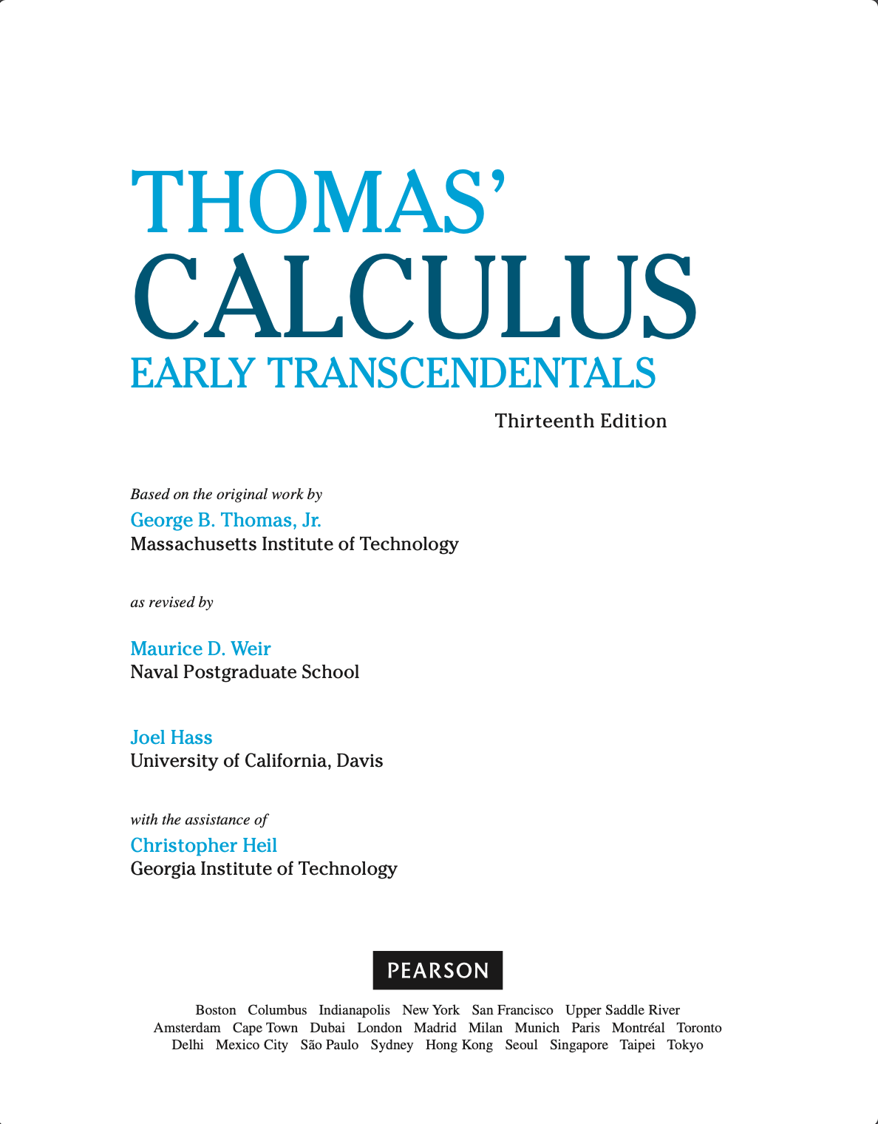
推荐书籍与课程
《概率、随机变量与随机过程》美_A·帕普里斯(A._Papoulis).pdf. Latest commit. author. fangming. 新增概率论经典教材. 7 years ago. 1b9957e · 7 years ago. History.
一些建议：
要有一定系统的数学基础
书不能当小说看
善于查阅互联网等资料
保持欣赏数学的态度

Slide 6
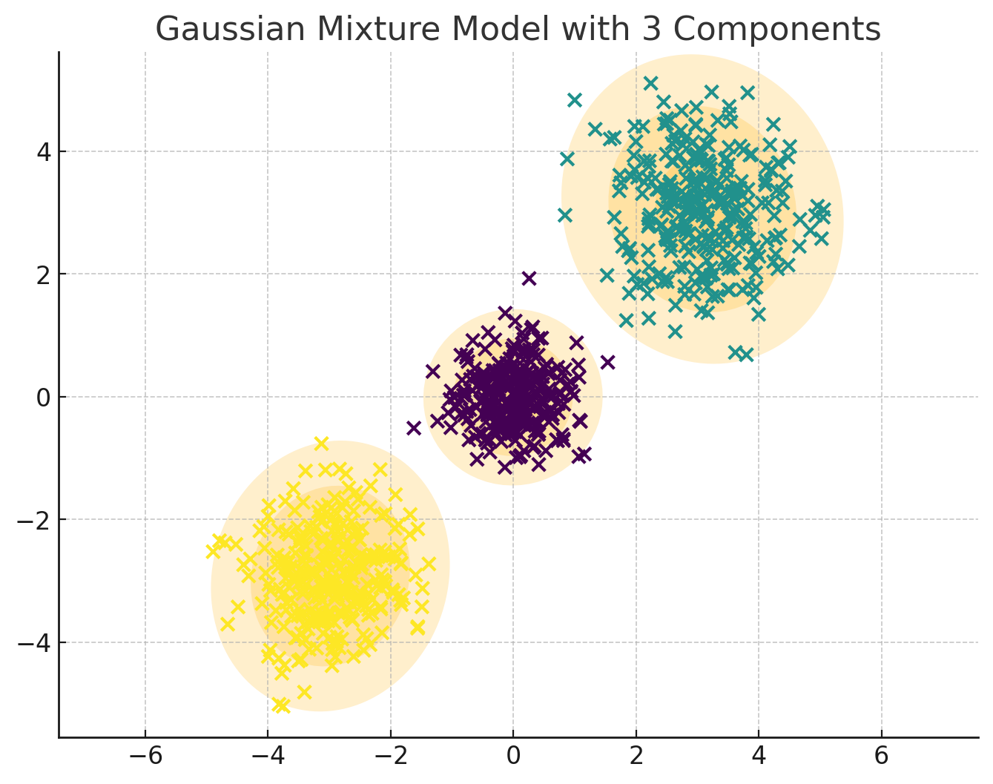
高斯分布与高斯过程在AI中的应用
高斯分布和高斯过程在AI领域被广泛应用
著名的GMM模型，即高斯混合模型
SVM中的各种核方法
机器学习中的数据分布假设
生成模型中广泛地运用了高斯分布和高斯过程
扩散模型，Flow-based Model, etc.
时间序列预测通常使用高斯过程进行建模
在神经网络的模块中，通常用高斯分布保证信号传播

Slide 7
课程主要内容
课程主要内容
微积分、线性代数和概率论基础知识
关于高斯概率分布的普遍性认识
关于高斯过程的一些问题
通过编程的方式对高斯分布等一些实战
课程目标
能够比较系统地掌握相关数学知识
通过数学知识理性认识AI的模型
能够通过编程使用相关数学知识

Slide 8

01
Preface

Slide 9
Basis
这门课程需要三大基础知识，分别是
微积分：本课程需要对微积分有比较扎实的基础，尤其是其中的微分和积分，需要实现小脑反应，能像日常吃饭喝水一样进行推导和计算，这是本课程的一项要求，也是目标。课程中会对部分的内容进行展开讲解，也同时做到详略得当。
线性代数：线性代数是我们理解高维空间的基础，同样我们需要对线性代数的表达、概念与运算要做到小脑反应。
概率论与数理统计：本课程是随机过程，核心也就是计算概率，我们会对遇到的基础概率论和数理统计知识进行展开讲解，由于课程注重整个思维和观点，不会要求做题和解题，因此需要有比较长的时间接触相关数学概念，深入思考数学概念。

Slide 10

Notations
数学符号需要稍微解释下，这份课程的阅读者几乎不是数学专业的，因此这份课程标准的说不是数学，是符号。
基本字母：$a,b,c,⋯,A,B,C,D,⋯$
希腊字母：$α,β,γ,⋯,Α,Β,Γ,Π,⋯$
求和与积分：$\sum_{n=1}^{10}{n}$和$\int_{a}^{b}{f\left(x\right)dx}$
符号字体：除了基本的拉丁字母和希腊字母，还会使用非常多的字体，包括：
粗体：通常使用于向量、矩阵等高维表达
黑板体：$𝔸,𝔹,ℂ,⋯,𝕒,𝕓,𝕔,⋯$，黑板体通常有比较特殊的表示，比如实数空间$ℝ$，希尔伯特空间$ℂ$，概率测度$ℙ$，数学期望$𝔼$，方差$𝕍$，数域$𝔽$，整数集合$ℕ$等
花体：$𝒜,ℬ,𝒞,⋯,𝒶,𝒷,𝒸,⋯$，和黑板体类似，有非常多的特殊表示，比如傅立叶变换$ℱ$，拉普拉斯变换$ℒ$，z-变换$𝒵$

Slide 11

Calculus
微积分回顾：
微积分的基础与核心有极限、导数和积分三大类概念，其中导数和积分都可以采用极限进行定义
复变函数与积分变换：课程需要有在复平面空间$ℂ$的基本认识，会重点对傅立叶变换、拉普拉斯变换和z-变换进行详细讨论
随机微积分：本课程中需要引入一门比较新的数学领域，就是随机微积分，从经典的微积分类比得出随机微积分的相关概念

Slide 12









Derivative & Differential
微积分中的两大核心：微分（Differential）和积分（Integral）
有一个函数$f\left(x\right)$，它的导数或微分记作：
$$f^{′}\left(x\right) 或者\frac{df\left(x\right)}{dx}$$
一些基本公式
$$\frac{d}{dx}\exp\left(x\right)=\exp\left(x\right)$$
$$\frac{d}{dx}x^{n}=nx^{n−1}$$
$$\frac{d}{dx}\ln{x}=\frac{1}{x}$$
$\ln{x}$通常写作$\log{x}$
$$\frac{d}{dx}\sin{x}=\cos{x}$$
$$\frac{d}{dx}\cos{x}=−\sin{x}$$
$$\frac{d}{dx}\tan{x}=\sec^{2}{x}$$
$$\frac{d}{dx}\int_{a}^{x}{f\left(t\right)dt}=f\left(x\right)$$
变上限积分函数的导数

Slide 13

Integral
高斯积分：高斯积分在本次课程中使用地非常频繁，这里单独讨论下。有以下积分
$$I=\int_{−∞}^{+∞}{e^{−ax^{2}}dx}$$
平方，极坐标变换：
$$I^{2}=\left(\int_{−∞}^{+∞}{e^{−ax^{2}}dx}\right)\left(\int_{−∞}^{+∞}{e^{−ay^{2}}dy}\right)=\iint_{ℝ^{2}}{e^{−a\left(x^{2}+y^{2}\right)}dxdy} \\ =\iint_{ℝ^{2}}{e^{−aρ^{2}}ρdρdθ}=\int_{0}^{2π}{dθ}\int_{0}^{+∞}{e^{−aρ^{2}}ρdρ}=2π\left(−\frac{1}{2a}e^{−aρ^{2}}\right){\left.​\right|}_{0}^{+∞}=\frac{π}{a} \\ ⇒I=\sqrt{\frac{π}{a}}$$

Slide 14



Integral – Change Variables
积分换元公式：
$$\int_{R_{x}}{f\left(x_{1},x_{2},⋯,x_{n}\right)dx_{1}dx_{2}⋯dx_{n}}=\int_{R_{U}}{f\left(x_{1}\left(u\right),x_{2}\left(u\right),⋯,x_{n}\left(u\right)\right)\left|\det\left(J\right)\right|du_{1}du_{2}⋯du_{n}}$$
雅可比矩阵：
$$\left\{\begin{aligned}y=ρ\sin{θ} \\ x=ρ\cos{θ}\end{aligned}\right. \\ J=\left[\begin{matrix}\frac{∂x}{∂ρ} & \frac{∂x}{∂θ} \\ \frac{∂y}{∂ρ} & \frac{∂y}{∂θ}\end{matrix}\right]=\left[\begin{matrix}\cos{θ} & −ρ\sin{θ} \\ \sin{θ} & ρ\cos{θ}\end{matrix}\right] \\ ⇒\det\left(J\right)=ρ\cos^{2}{θ}+ρ\sin^{2}{θ}=ρ \\ ⇒dxdy=ρdρdθ$$
$$J=\left[\begin{matrix}\frac{∂x_{1}}{∂u_{1}} & \frac{∂x_{1}}{∂u_{2}} & ⋯ & \frac{∂x_{1}}{∂u_{n}} \\ \frac{∂x_{2}}{∂u_{1}} & \frac{∂x_{2}}{∂u_{2}} & ⋯ & \frac{∂x_{2}}{∂u_{n}} \\ ⋮ & ⋮ & ⋱ & ⋮ \\ \frac{∂x_{n}}{∂u_{1}} & \frac{∂x_{n}}{∂u_{2}} & ⋯ & \frac{∂x_{n}}{∂u_{n}}\end{matrix}\right]$$

Slide 15















Fourier Transformation
傅立叶变换是一个非常重要的工具
复数：$z=a+bi$，其中$i^{2}=−1$
欧拉公式：
$$e^{iθ}=\cos{θ}+i\sin{θ}$$
虚数单位是逆时针旋转90度的操作
假设两个复数，模长都为$1$，辐叫分别为$θ_{1}$和$θ_{2}$，那么$e^{iθ_{1}}e^{iθ_{2}}$表示$1$逆时针旋转$θ_{1}+θ_{2}$角度，即$e^{i\left(θ_{1}+θ_{2}\right)}$.
说明，因为$e^{x}$通常的关注点是指数部分，因此后面会写作$\exp\left(x\right)$.
虚数轴
$$5i$$
$$4i$$
$$3i$$
$$z=2+2i=\left|2\sqrt{2}\right|e^{\frac{π}{4}θ}$$
$$2i$$
$$\left|z\right|$$
$$i$$
辐角$θ$
$$O$$
$$1$$
$$2$$
$$3$$
$$4$$
$$5$$
实属轴

Slide 16







Fourier Series
傅立叶变换是一个非常重要的工具
复数：$z=a+bi$，其中$i^{2}=−1$
欧拉公式：
$$e^{iθ}=\cos{θ}+i\sin{θ}$$
傅立叶级数的基本思想就是函数分解
首先稍微需要理解下线性空间和内积空间
线性空间需要满足两个定义，8条定理
线性空间
内积空间
集合$V$
1
$$u+v∈V$$
2
$$ku∈V,k∈𝔽$$
内积运算：$\left\langle ⋅,⋅\right\rangle :V×V→ℝ$
加法交换律：$u+v=v+u$
加法结合律：$\left(u+v\right)+w=u+\left(v+w\right)$
存在零元：$0∈V,u+0=u$
存在逆元：$u∈V,∃−u∈V,U+\left(−u\right)=0$
数乘结合律：$α,β∈𝔽,α\left(βu\right)=\left(αβ\right)u$
数乘对加法的分配律：$α∈𝔽,α\left(u+v\right)=αu+αv$
数乘对数加的分配律：$α,β∈𝔽,\left(α+β\right)u=αu+βu$
存在单位元：$∀u∈V,1⋅u=u$
正定性：$\left\langle x,x\right\rangle ≥0,x∈V$
（共轭）对称性：$\left\langle u,v\right\rangle =\overline{\left\langle v,u\right\rangle },u,v∈V$
双线性：$\left\langle αu+v,w\right\rangle =α\left\langle u,w\right\rangle +α\left\langle v,w\right\rangle ,α∈𝔽$

Slide 17



Hilbert Space
考察区间$C$函数集合$ℱ$，数域为$ℝ$
内积定义
$$\left\langle f,g\right\rangle =\int_{C}{f\left(t\right)g\left(t\right)dt}$$
$f\left(x\right),g\left(x\right)∈ℱ,f\left(x\right)+g\left(x\right)∈ℱ$
$f\left(x\right)∈ℱ,kf\left(x\right)∈ℱ$
8条定理很容易证明
线性空间
内积空间
集合$V$
1
$$u+v∈V$$
2
$$ku∈V,k∈𝔽$$
内积运算：$\left\langle ⋅,⋅\right\rangle :V×V→ℝ$
加法交换律：$u+v=v+u$
加法结合律：$\left(u+v\right)+w=u+\left(v+w\right)$
存在零元：$0∈V,u+0=u$
存在逆元：$u∈V,∃−u∈V,U+\left(−u\right)=0$
数乘结合律：$α,β∈𝔽,α\left(βu\right)=\left(αβ\right)u$
数乘对加法的分配律：$α∈𝔽,α\left(u+v\right)=αu+αv$
数乘对数加的分配律：$α,β∈𝔽,\left(α+β\right)u=αu+βu$
存在单位元：$∀u∈V,1⋅u=u$
正定性：$\left\langle x,x\right\rangle ≥0,x∈V$
（共轭）对称性：$\left\langle u,v\right\rangle =\overline{\left\langle v,u\right\rangle },u,v∈V$
双线性：$\left\langle αu+v,w\right\rangle =α\left\langle u,w\right\rangle +α\left\langle v,w\right\rangle ,α∈𝔽$

Slide 18





Basis
向量（线性）空间中通常无数个元素，用有限少量的元素表示所有的元素，此时有了基的概念
只要找到一组线性无关的向量组，就可以作为基（Basis）
如果这组基两两垂直，那么称之为正交基（Orthogonal Basis）
如果模长都为$1$，称之为标准正交基（Orthonormal Basis）
$$\left\langle e_{i},e_{j}\right\rangle =0$$
通过基进行线性组合得到向量空间中的任意向量，其系数称之为坐标（Coordinate）
一组基可以表示任意向量空间中的向量，这组基的数量称之为维度（Dimension）
$$ℝ^{2}$$
$$a=xe_{i}+ye_{j}$$
$$e_{j}$$
$$e_{i}$$

Slide 19



Hilbert Space – Basis
如何寻找Hilbert Space的基？
泰勒展开（Taylor Series）
$$f\left(x\right)=\sum_{n=0}^{∞}{\frac{f^{\left(n\right)}\left(a\right)}{n!}{\left(x−a\right)}^{n}}$$
傅立叶展开（Fourier Series）
$$f\left(x\right)=a_{0}+\sum_{n=1}^{∞}{\left(a_{n}\cos\left(nx\right)+b_{n}\sin\left(nx\right)\right)}$$
其中$f\left(x\right)$是以$2π$为周期的函数，并且：
$$a_{0}=\frac{1}{2π}\int_{−π}^{π}{f\left(x\right)dx},a_{n}=\frac{1}{π}\int_{−π}^{π}{f\left(x\right)\cos{nx}dx},b_{n}=\frac{1}{π}\int_{−π}^{π}{f\left(x\right)\sin{nx}dx}$$
$$\left[\begin{aligned}1 \\ \sin{x} \\ \cos{x} \\ \sin{2x} \\ \cos{2x} \\ \sin{3x} \\ \cos{3x} \\ ⋮ \\ \sin{nx} \\ \cos{nx} \\ ⋮\end{aligned}\right]$$
$$\dim{ℱ}=∞$$
Basis

Slide 20










Fourier Series – Orthogonal Basis
$$\left[\begin{aligned}1 \\ \sin{x} \\ \cos{x} \\ \sin{2x} \\ \cos{2x} \\ \sin{3x} \\ \cos{3x} \\ ⋮ \\ \sin{nx} \\ \cos{nx} \\ ⋮\end{aligned}\right]$$
$$\left\langle 1,1\right\rangle =\int_{−π}^{π}{1dx}=2π$$
$$\left\langle \sin{nx},\cos{nx}\right\rangle =\int_{−π}^{π}{\sin{nx}\cos{nx}dx}=\frac{1}{2}\int_{−π}^{π}{\sin{2nx}}=0$$
Basis
$$\left\langle 1,\sin{nx}\right\rangle =\int_{−π}^{π}{1⋅\sin{nx}dx}=−\frac{1}{n}\left(−\cos{nx}\right){\left.​\right|}_{−π}^{π}=−\frac{1}{n}\left(−\cos{nπ}+\cos\left(−nπ\right)\right)=0$$
$$\left\langle 1,\cos{nx}\right\rangle =\int_{−π}^{π}{1⋅\cos{nx}dx}=\frac{1}{n}\sin{nx}{\left.​\right|}_{−π}^{π}=0$$
$$\left\langle \sin{mx},\sin{nx}\right\rangle =\int_{−π}^{π}{\sin{mx}\sin{nx}}dx=0$$
$$\left\langle \sin{nx},\sin{nx}\right\rangle =\int_{−π}^{π}{\sin^{2}{nx}dx}=\int_{−π}^{π}{\frac{1−\cos{2nx}}{2}}dx=π$$
$$\left\langle \cos{mx},\cos{nx}\right\rangle =\int_{−π}^{π}{\cos{mx}\cos{nx}}dx=0$$
$$\cos\left(mx−nx\right)=\cos{mx}\cos{nx}+\sin{mx}\sin{nx}$$
$$\left\langle \cos{nx},\cos{nx}\right\rangle =\int_{−π}^{π}{\cos^{2}{nx}dx}=\int_{−π}^{π}{\frac{1+\cos{2nx}}{2}}dx=π$$
$$\cos\left(mx+nx\right)=\cos{mx}\cos{nx}−\sin{mx}\sin{nx}$$
$$\sin\left(mx+nx\right)=\sin{mx}\cos{nx}+\cos{mx}\sin{nx}$$
$$\sin\left(mx−nx\right)=\sin{mx}\cos{nx}−\cos{mx}\sin{nx}$$
$$\left\langle \sin{mx},\cos{nx}\right\rangle =\left\langle \cos{nx},\sin{mx}\right\rangle =\int_{−π}^{π}{\sin{mx}\cos{nx}dx}=\frac{1}{2}\int_{−π}^{π}{\frac{1}{2}\left(\sin\left(m+n\right)x+\sin\left(m−n\right)x\right)}dx=0$$

Slide 21









Fourier Series
$$\exp\left(jx\right)=\cos{x}+j\sin{x}$$
$$\cos{x}=\frac{\exp\left(jx\right)+\exp\left(−jx\right)}{2}$$
$$\sin{x}=\frac{\exp\left(jx\right)−\exp\left(−jx\right)}{2j}$$
$$\exp\left(−jx\right)=\cos{x}−j\sin{x}$$
$$f\left(x\right)=a_{0}+\sum_{n=1}^{∞}{\left(a_{n}\cos\left(nx\right)+b_{n}\sin\left(nx\right)\right)}=a_{0}+\sum_{n=1}^{∞}{\left(a_{n}\frac{\exp\left(jnx\right)+\exp\left(−jnx\right)}{2}−jb_{n}\frac{\exp\left(jnx\right)−\exp\left(−jnx\right)}{2}\right)} \\ =a_{0}+\sum_{n=1}^{∞}{\left(\left(\frac{a_{n}−jb_{n}}{2}\right)\exp\left(jnx\right)+\left(\frac{a_{n}+jb_{n} }{2}\right)\exp\left(−jnx\right)\right)}=a_{0}+\sum_{n=1}^{∞}{c_{n}\exp\left(jnx\right)+c_{−n}\exp\left(−jnx\right)}$$
$$c_{n}$$
$$c_{−n}$$
$$c_{0}=\frac{a_{0}−jb_{0}}{2}=\frac{1}{2}\left(\frac{1}{2π}\int_{−π}^{π}{f\left(x\right)dx}−j⋅0\right)$$
$$f\left(x\right)=\sum_{n=−∞}^{∞}{c_{n}}\exp\left(jnx\right)$$
这里要求是周期函数，且$T=2π$，频率$ω=\frac{2π}{T}=1$

Slide 22











Fourier Transformation
如果一个函数没有周期，意味着周期$T→∞$
假设一个函数周期为$T$，频率为$ω_{0}=\frac{2π}{T}$，那么
现在，让$T→∞$，则$nω_{0}→0$，谐波的频率就是连续变量
$$f\left(x\right)=\sum_{n=−∞}^{∞}{c_{n}}\exp\left(jnω_{0}x\right)$$
$$F\left(ω\right)$$
周期函数的频谱
连续
$$c_{0}$$
$$c_{n}≈F\left(ω\right)Δω$$
$$ω$$
$$ω$$
$$ω_{0}$$
$$Δω$$
$$Δω→0, f\left(x\right)=\lim_{T→∞}{\sum_{n=−∞}^{∞}{c_{n}}\exp\left(jnω_{0}x\right)}$$
$$f\left(x\right)=\frac{1}{2π}\int_{−∞}^{+∞}{F\left(ω\right)\exp\left(jωx\right)dω}$$
和式极限
定积分的极限定义 → 上下限趋向无穷

Slide 23
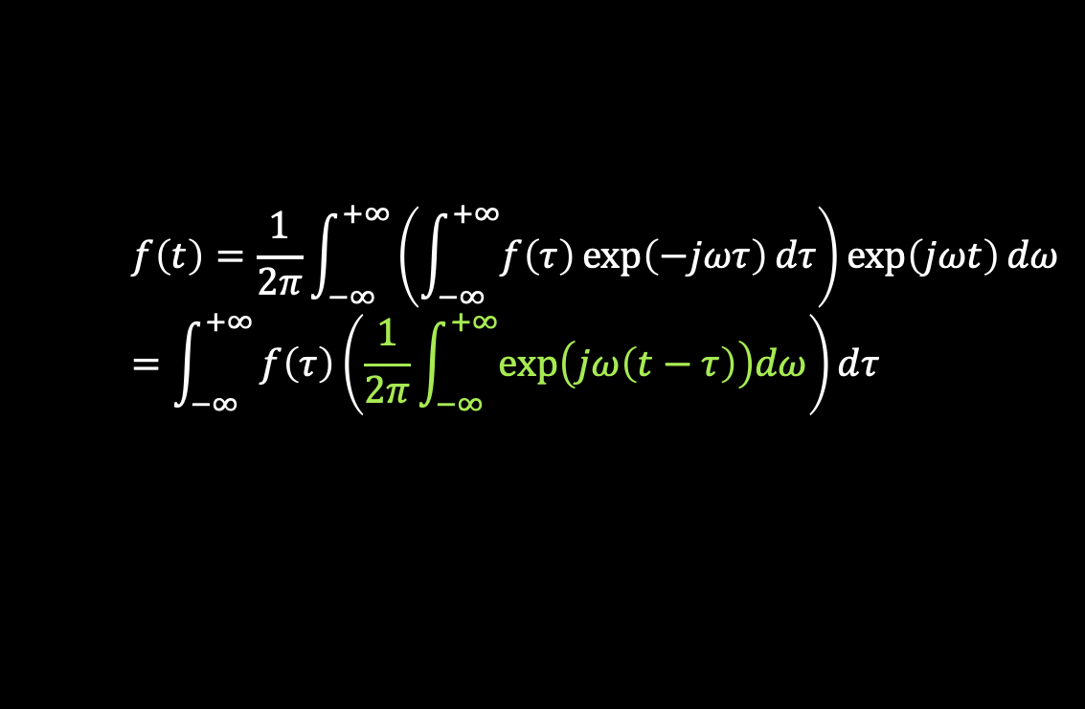
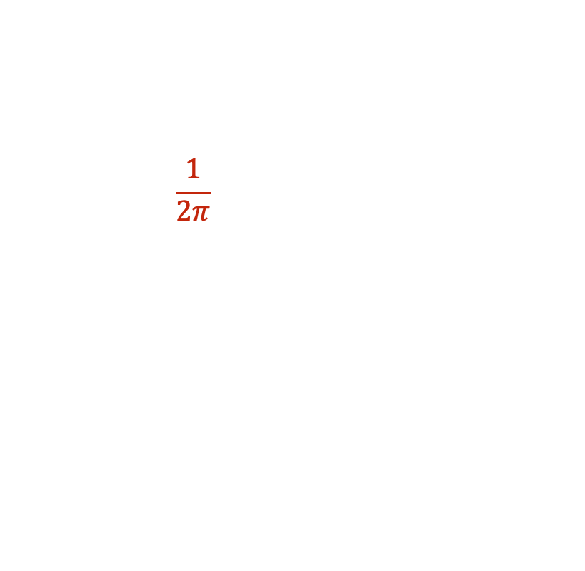



Fourier Transformation
傅立叶变换前后的函数是一一对应的。
傅立叶变换与逆变换：
$$f\left(t\right)=\frac{1}{2π}\int_{−∞}^{+∞}{F\left(ω\right)\exp\left(jωt\right)dω}$$
$$F\left(ω\right)=\int_{−∞}^{+∞}{f\left(t\right)\exp\left(−jωt\right)dt}$$
证明变换再逆变换等于没变换
$$\exp\left(j⋅θ\right)$$
频域到时域
$$\exp\left(j⋅0\right)$$
时域到频域
$t=τ$，对$\exp\left(j⋅0\right)=1$进行积分
想象一下，有一函数，它的频谱全是1
这就是大名鼎鼎的狄拉克函数$δ\left(x\right)$
当$t≠τ$的时候，相加后总有可以抵消的复数，最后等于0
$$f\left(t\right)=\frac{1}{2π}\int_{−∞}^{+∞}{\left(\int_{−∞}^{+∞}{f\left(τ\right)\exp\left(−jωτ\right)dτ}\right)\exp\left(jωt\right)dω} \\ =\int_{−∞}^{+∞}{f\left(τ\right)\left(\frac{1}{2π}\int_{−∞}^{+∞}{\exp\left(jω\left(t−τ\right)\right)dω}\right)dτ}$$

Slide 24


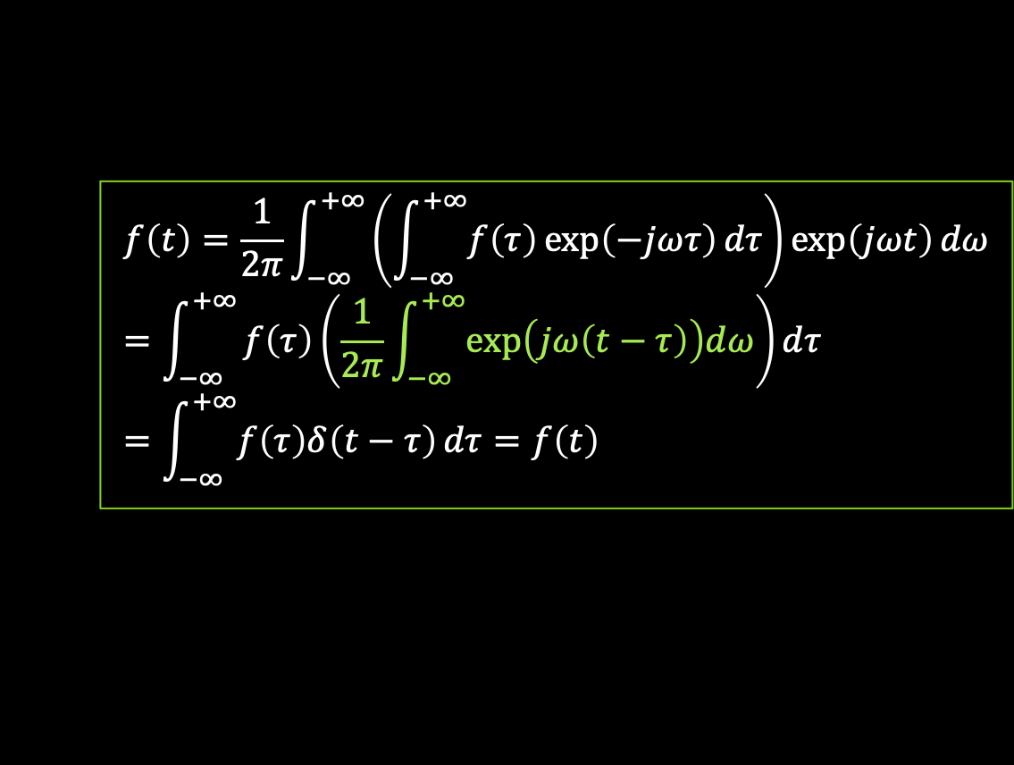
Dirac Delta Function
狄拉克函数不是传统的函数，定义如下：
$$\int_{−∞}^{+∞}{δ\left(x\right)f\left(x\right)dx}=f\left(0\right),\int_{−∞}^{+∞}{δ\left(x\right)dx}=1$$
狄拉克函数不是函数，更可以说是概率密度函数
狄拉克函数有一种冲击性，也就有：
$$\int_{−∞}^{+∞}{δ\left(x−a\right)f\left(x\right)dx}=f\left(a\right)$$
考虑对狄拉克函数进行傅立叶逆变换：
$$F\left(ω\right)=\int_{−∞}^{+∞}{δ\left(t\right)\exp\left(−jωt\right)}dt=\exp\left(−jω⋅0\right)=1$$
能够从时域到频域变换，那么逆变换：
$$δ\left(t\right)=\frac{1}{2π}\int_{−∞}^{+∞}{1⋅\exp\left(jωt\right)dω}$$
$$f\left(t\right)=\frac{1}{2π}\int_{−∞}^{+∞}{\left(\int_{−∞}^{+∞}{f\left(τ\right)\exp\left(−jωτ\right)dτ}\right)\exp\left(jωt\right)dω} \\ =\int_{−∞}^{+∞}{f\left(τ\right)\left(\frac{1}{2π}\int_{−∞}^{+∞}{\exp\left(jω\left(t−τ\right)\right)dω}\right)dτ} \\ =\int_{−∞}^{+∞}{f\left(τ\right)δ\left(t−τ\right)}dτ=f\left(t\right)$$
唯一性证明完毕

Slide 25
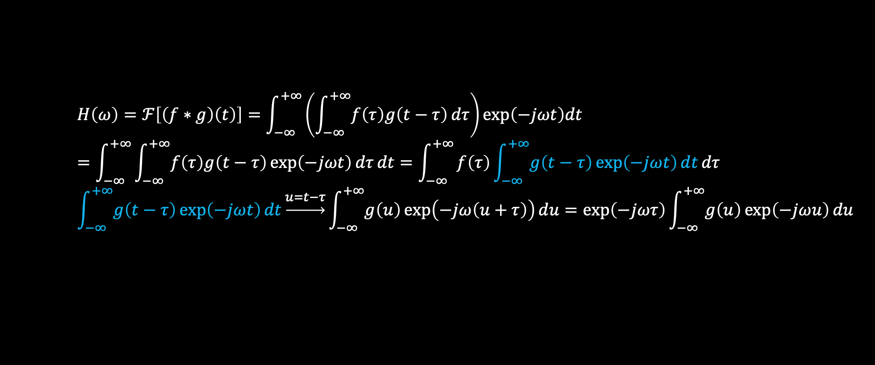

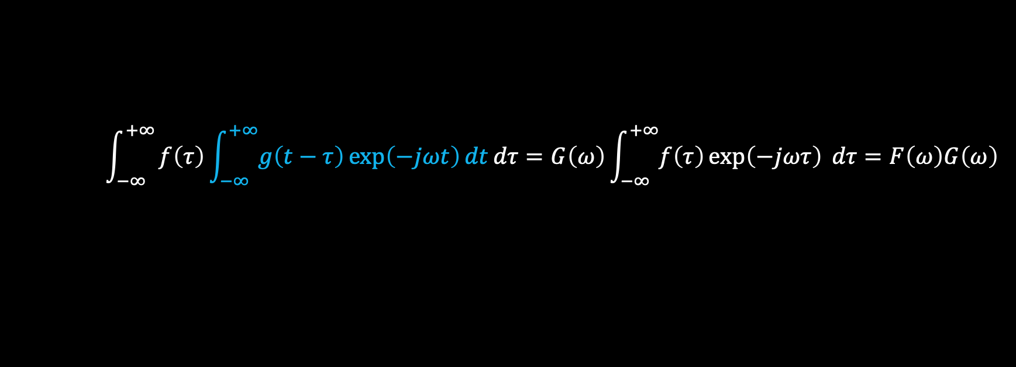

Convolution Theorem
卷积（Convolution）
$$\left(f∗g\right)\left(t\right)=\int_{−∞}^{+∞}{f\left(τ\right)g\left(t−τ\right)}dτ$$
卷积定理：在时域上卷积等于在频域上的乘积：
$$ℱ\left[\left(f∗g\right)\left(t\right)\right]=F\left(ω\right)G\left(ω\right)$$
$$H\left(ω\right)=ℱ\left[\left(f∗g\right)\left(t\right)\right]=\int_{−∞}^{+∞}{\left(\int_{−∞}^{+∞}{f\left(τ\right)g\left(t−τ\right)}dτ\right)}\exp\left(−jωt\right)dt \\ =\int_{−∞}^{+∞}{\int_{−∞}^{+∞}{f\left(τ\right)g\left(t−τ\right)\exp\left(−jωt\right)dτ}dt}=\int_{−∞}^{+∞}{f\left(τ\right)\int_{−∞}^{+∞}{g\left(t−τ\right)\exp\left(−jωt\right)dt}dτ} \\ \int_{−∞}^{+∞}{g\left(t−τ\right)\exp\left(−jωt\right)dt}\underset{→}{u=t−τ}\int_{−∞}^{+∞}{g\left(u\right)\exp\left(−jω\left(u+τ\right)\right)du}=\exp\left(−jωτ\right)\int_{−∞}^{+∞}{g\left(u\right)\exp\left(−jωu\right)du}$$
$$\int_{−∞}^{+∞}{f\left(τ\right)\int_{−∞}^{+∞}{g\left(t−τ\right)\exp\left(−jωt\right)dt}dτ}=G\left(ω\right)\int_{−∞}^{+∞}{f\left(τ\right)\exp\left(−jωτ\right) dτ}=F\left(ω\right)G\left(ω\right)$$
$$=G\left(ω\right)$$

Slide 26
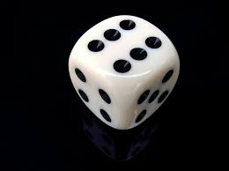




Preface – Random Variable
什么是随机变量（Random Variable）?
右侧是一个骰子，将骰子随意抛掷无数次，最终会有
1点朝上
2点朝上
3点朝上
4点朝上
5点朝上
6点朝上
样本空间
Sample Space
$$Ω$$
事件
Event
$$A$$
三者之间的关系：
样本属于样本空间：$ξ∈Ω$
事件包含于或等于样本空间：$A⊆Ω$
样本属于或者不属于事件：$ξ∈A,ξ∉A$
样本$ξ$

Slide 27

















Preface – Event Operation
事件的运算
样本空间$Ω$的划分
$$A$$
$$B$$
$A∩B$ 或 $AB$
$$A_{1}$$
$$A_{3}$$
$$⋯$$
$$A$$
$$B$$
$A∪B$ 或 $A+B$
$$A_{2}$$
$$A$$
$$B$$
$$A−B$$
$$A_{4}$$
$$A_{n}$$
$$Ω=\bigcup_{i=1}^{n}{A_{i}}$$
$$\overline{A}$$
$$A_{i}∩A_{j}=∅$$

Slide 28



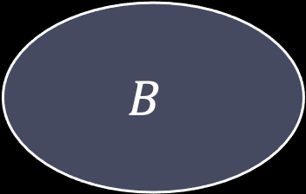







Preface – Bayes Theory
贝叶斯公式
$$ℙ\left(A|B\right)=\frac{ℙ\left(AB\right)}{ℙ\left(B\right)}$$
$ℙ\left(A|B\right)$表示在条件$B$下事件$A$发生的概率，叫做条件概率
全概率公式
$$ℙ\left(B\right)=ℙ\left(B|A_{1}\right)ℙ\left(A_{1}\right)+⋯+ℙ\left(B|A_{n}\right)ℙ\left(A_{n}\right)$$
样本空间$Ω$的划分
$$A_{1}$$
$$A_{3}$$
$$⋯$$
$$B$$
$$A_{2}$$
$$A_{4}$$
$$A_{n}$$
$$Ω=\bigcup_{i=1}^{n}{A_{i}}$$
$$A_{i}∩A_{j}=∅$$

Slide 29


Preface – Random Variable
什么是随机变量（Random Variable）?
右侧是一个骰子，将骰子随意抛掷无数次，最终会有
1点朝上
2点朝上
3点朝上
4点朝上
5点朝上
6点朝上
这个x点朝上，这个描述不够数值化
讲这些样本和数值进行一一映射
$$x∈X$$
1点朝上 | 2点朝上 | 3点朝上 | 4点朝上 | 5点朝上 | 6点朝上
10 | 20 | 30 | 40 | 50 | 60
$$y∈Y$$
有了$X$定义域和$Y$值域，表格是映射关系，构成了函数（Function）

Slide 30



Preface – Random Variable
什么是随机变量（Random Variable）?
$$x∈X$$
1点朝上 | 2点朝上 | 3点朝上 | 4点朝上 | 5点朝上 | 6点朝上
10 | 20 | 30 | 40 | 50 | 60
$$y∈Y$$
有了$X$定义域和$Y$值域，表格是映射关系，构成了函数（Function）
这个函数就叫做随机变量（Random Variable）
强调：随机变量是一个函数
随机变量通常使用加粗的英文字母表示，比如$X,Y$

Slide 31


Preface – Random Variable
什么是随机变量（Random Variable）?
随机变量（Random Variable）
强调：随机变量是一个函数
随机变量通常使用加粗的英文字母表示，比如$X,Y$
常用的记号：
$$X≤x,X:Ω→ℝ,x∈ℝ$$
这个表示的结果是一个事件（事件是样本集合），即$\left\{y|X\left(ξ\right)≤x,ξ∈Ω,x,y∈ℝ\right\}$，简单记作如此。
在书本中，通常会加上小括号，在后续计算概率的时候，会经常看到
$$ℙ\left(X≤x\right)$$
$x_{1}<X≤x_{2}$
$X=x$
$X∈ℝ$

Slide 32

Preface – Probability Space
样本空间（Sample Space）和概率空间（Probability Space）
样本空间：样本空间是比较好理解的，就是所有实验得到的结果组成的一个集合，通常用$Ω$表示，里面的元素也是上文提到的$ξ$，或者很多地方使用$ω$表示
概率空间：概率空间是一个三元组：$\left(Ω,ℱ,ℙ\right)$
$Ω$就是样本空间
$ℱ$是一个$σ$-代数，它是一个集合，集合的元素是事件，即集合的元素是样本空间的子集，进而也就是说$ℱ$是样本空间的幂集的非空子集：
$$ℱ⊆2^{Ω}$$
样本空间必须在$ℱ$中，即$Ω∈ℱ$
有“负元”，即若$A∈ℱ$，那么一定有$\overline{A}∈ℱ$
可数且封闭，若$A_{i},A_{j}∈ℱ$，则$A_{i}∪A_{j}∈ℱ$

Slide 33

Preface – Probability Space
样本空间（Sample Space）和概率空间（Probability Space）
概率空间：概率空间是一个三元组：$\left(Ω,ℱ,ℙ\right)$
$Ω$就是样本空间
$ℱ$是一个$σ$-代数，它是一个集合，集合的元素是事件，即集合的元素是样本空间的子集，进而也就是说$ℱ$是样本空间的幂集的非空子集：
$$ℱ⊆2^{Ω}$$
样本空间必须在$ℱ$中，即$Ω∈ℱ$
有“负元”，即若$A∈ℱ$，那么一定有$\overline{A}∈ℱ$
可数且封闭，若$A_{i},A_{j}∈ℱ$，则$A_{i}∪A_{j}∈ℱ$
$\left(Ω,ℱ\right)$构成了可测空间
概率测度$ℙ$，是一个函数，即$ℙ:ℱ→ℝ$，并且满足可数可加性

Slide 34

Preface – Probability Space
样本空间（Sample Space）和概率空间（Probability Space）
概率空间：概率空间是一个三元组：$\left(Ω,ℱ,ℙ\right)$
$Ω$就是样本空间
$ℱ$是一个$σ$-代数，它是一个集合，集合的元素是事件，即集合的元素是样本空间的子集
概率测度$ℙ$，是一个函数，即$ℙ:ℱ→ℝ$，并且满足可数可加性，若将样本空间进行划分，即$Ω=\bigcup_{i}{A_{i}}$，且$∀i,j,i≠j$，都有$A_{i}∩A_{j}=∅$：
$$ℙ\left(\bigcup_{k=1}^{n}{A_{k}}\right)=\sum_{k=1}^{n}{ℙ\left(A_{k}\right)}$$
全概率为1，即$ℙ\left(Ω\right)=1$

Slide 35















Preface – Distribution
概率分布函数（Probability Distribution）和概率密度函数（Probability Density Function, p.d.f.）
$$\frac{d}{dx}F\left(x\right)$$
概率分布函数
概率密度函数
1
$$F\left(x\right)=ℙ\left(X≤x\right)$$
从0到1，不递减
$$ℙ\left(x_{1}<X≤x_{2}\right)=F\left(x_{2}−x_{1}\right)$$
$$f\left(x\right)$$
概率测度函数的值域
概率密度
Area: $ℙ\left(Ω\right)=1$
$$ℙ\left(X≤x_{2}\right)$$
$$\int_{x_{1}}^{x_{2}}{f\left(x\right)dx}$$
$$F\left(x_{2}−x_{1}\right)$$
$$\int_{−∞}^{+∞}{f\left(x\right)dx}=1$$
$$ℙ\left(X≤x_{1}\right)$$
$$ℙ\left(X>x_{3}\right)=1−ℙ\left(X≤x_{3}\right)=1−F\left(x_{3}\right)$$
0
$$x_{1}<X≤x_{2}$$
$$x_{1}$$
$$x_{2}$$
$$x_{3}$$
0
随机变量的值域
随机变量的值域
$$x_{2}$$

Slide 36


Preface – Expectation & Variance
数学期望与方差，以及
$$𝔼\left[X\right]=\sum_{i}{x_{i}p_{i}}$$
$$x$$ | $$x_{1}$$ | $$x_{2}$$ | $$⋯$$ | $$x_{n}$$
$$ℙ\left(X=x\right)$$ | $$p_{1}$$ | $$p_{2}$$ | $$⋯$$ | $$p_{n}$$
连续随机变量的数学期望：
$$𝔼\left[X\right]=\int_{−∞}^{+∞}{xf\left(x\right) dx}$$
方差就是二阶中心矩，即${\left(X−𝔼\left[X\right]\right)}^{2}$的数学期望，即
$$𝕍\left[X\right]=𝔼\left[{\left(X−𝔼\left[X\right]\right)}^{2}\right]=𝔼\left[X^{2}\right]−{\left(𝔼\left[X\right]\right)}^{2}$$

Slide 37

Preface – Expectation & Variance
数学期望的运算性质：
线性性质：$𝔼\left[aX+bY\right]=a𝔼\left[X\right]+b𝔼\left[Y\right]$，特别地$𝔼\left[c\right]=c$
两个独立的随机变量，有：$𝔼\left[XY\right]=𝔼\left[X\right]𝔼\left[Y\right]$
Jensen’s不等式：$φ\left(𝔼\left[X\right]\right)≤𝔼\left[φ\left(X\right)\right]$
方差的运算性质：
$𝕍\left[c\right]=0$
$𝕍\left[aX+b\right]=a^{2}𝕍\left[X\right]$
$𝕍\left[X+Y\right]=𝕍\left[X\right]+𝕍\left[Y\right]+2Cov\left(X,Y\right)$，其中$Cov\left(⋅,⋅\right)$表示协方差，有$Cov\left(X,Y\right)=𝔼\left[\left(X−𝔼\left[X\right]\right)\left(Y−𝔼\left[Y\right]\right)\right]$

Slide 38







Correlation
假设两个随机变量，有以下四种联合分布（Joint Distribution）
$$Y$$
$$Y$$
$$Y$$
$$Y$$
$$X$$
$$X$$
$$X$$
$$X$$
独立
?
?
对于两个随机变量$X$和$Y$，衡量这两个之间的“距离”
$$d={\left(𝔼{\left[X−Y\right]}^{2}\right)}^{\frac{1}{2}}={\left(𝔼{\left[X\right]}^{2}+𝔼{\left[Y\right]}^{2}−2𝔼\left[XY\right]\right)}^{\frac{1}{2}}$$
相关计算：$𝔼\left[XY\right]$
关注的对象

Slide 39


Correlation
相关计算：$𝔼\left[XY\right]$
相关计算是内积：非负性、对称性，双线性
可以看作为角度，有正交的概念
独立与不相关，不相关就是正交，即$𝔼\left[XY\right]=0$
假设$Θ∼𝒰\left(0,2π\right)$，定义$X=\cos{Θ}, Y=\sin{Θ}$，考察是否独立。
一定不独立，因为：$X^{2}+Y^{2}=1$
计算相关：
$$𝔼\left[X\right]=\int_{−∞}^{+∞}{\cos{θ}f_{X}\left(θ\right)dθ}=\int_{0}^{2π}{\frac{1}{2π}\cos{θ}dθ}=0,𝔼\left[Y\right]=0$$
$$𝔼\left[XY\right]=\frac{1}{2π}\int_{0}^{2π}{\sin{θ}\cos{θ}dθ}=0 \\ ⇒𝔼\left[XY\right]=𝔼\left[X\right]𝔼\left[Y\right]=0$$
因此相关一定不独立，不独立不一定不相关。

Slide 40




Correlation
相关计算：$𝔼\left[XY\right]$
相关计算是内积：非负性、对称性，双线性
可以看作为角度，有正交的概念
独立与不相关，不相关就是正交，即$𝔼\left[XY\right]=0$
相关满足柯西不等式：$\left|𝔼\left[XY\right]\right|≤{\left(𝔼\left[X^{2}\right]𝔼\left[Y^{2}\right]\right)}^{\frac{1}{2}}$
$$\sum_{k}{x_{k}y_{k}}≤{\left(\sum_{k}{x_{k}^{2}}\sum_{k}{y_{k}^{2}}\right)}^{\frac{1}{2}}$$
内积
证明：$\left\langle x,y\right\rangle ≤{\left(\left\langle x,x\right\rangle ⋅\left\langle y,y\right\rangle \right)}^{\frac{1}{2}}$
构造一个函数：$g\left(α\right)=\left\langle αx+y,αx+y\right\rangle$
非负性：$g\left(α\right)≥0$
双线性：
$$\left\langle αx+y,αx+y\right\rangle =α^{2}\left\langle x,x\right\rangle +2α\left\langle x,y\right\rangle +\left\langle y,y\right\rangle$$
一元二次方程判别式小于等于0
$$Δ=4{\left\langle x,y\right\rangle }^{2}−4\left\langle x,x\right\rangle \left\langle y,y\right\rangle ≤0$$
OK！

Slide 41

Correlation Matrix
相关计算：$𝔼\left[XY\right]$
相关计算是内积：非负性、对称性，双线性
可以看作为角度，有正交的概念
独立与不相关，不相关就是正交，即$𝔼\left[XY\right]=0$
相关满足柯西不等式：$\left|𝔼\left[XY\right]\right|≤{\left(𝔼\left[X^{2}\right]𝔼\left[Y^{2}\right]\right)}^{\frac{1}{2}}$
相关矩阵：如果有一个$n$维随机向量$X$，定义相关矩阵为$R_{X}=𝔼\left[XX^{⊤}\right]$
相关矩阵是对称的：$R_{X}=R_{X}^{⊤}$
相关矩阵是正定的：$∀z∈ℝ^{n}$，有$z^{⊤}R_{X}z≥0$
$$z^{⊤}R_{X}z=z^{⊤}𝔼\left[XX^{⊤}\right]z=𝔼\left[z^{⊤}XX^{⊤}z\right]=𝔼{\left[X^{⊤}z\right]}^{2}≥0$$

Slide 42








Stochastic Process
$$ω$$
采样一次
$$X\left(ω_{0},t\right),ω_{0}∈Ω$$
连续随机过程
离散随机过程
$$ω_{0}$$
样本轨道（Sample Path）
时间或者空间，或者其他状态变化的方向
$$t$$
$$X\left(t\right)$$
$$X\left(ω,t\right),ω∈Ω$$
$$X\left(s\right)$$
随机过程
随机场
随机过程（场）
随机过程就是将一些随机变量进行标号，类比于数列
在某个状态位置（标号）处是一个随机变量
经过一次采样后，得到一个样本轨道，比如股票走势图
一个样本轨道

Slide 43
02
Gaussian
Distribution

Slide 44

Gaussian Everywhere
为了引入正态分布，首先阐述一个观点：正态分布在我们生产生活中无处不在！
通过以下三个例子，来解释正态分布的恶普遍存在性：
爱因斯坦对布朗运动的研究
最大熵
中心极限定律

Slide 45
Gaussian Everywhere
在1905年，爱因斯坦对布朗运动进行了数学描述，并且通过利用随机建模，证实了布朗运动中的粒子位移服从正态分布。 1905年被称为“奇迹年”，爱因斯坦总共研究处三项成果：
狭义相对论
光电效应，获得诺贝尔奖
解释了布朗运动，促进了分子的发现

Slide 46
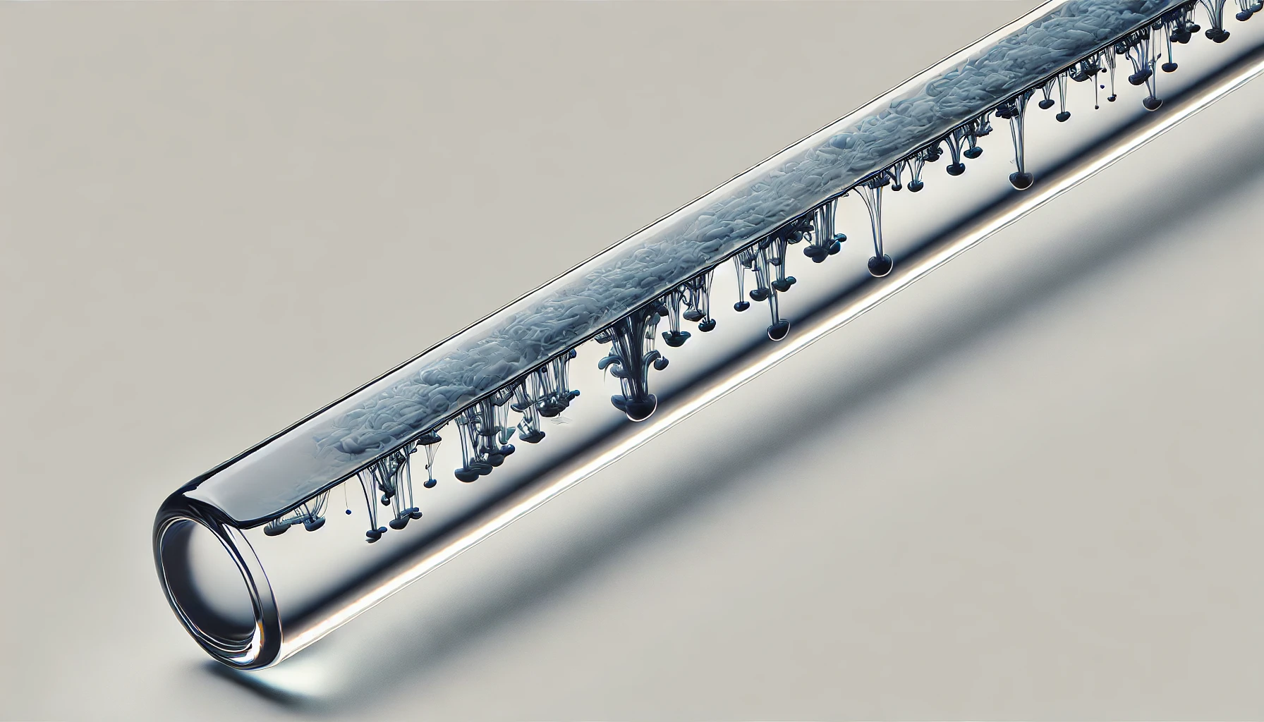








Diffusion
$$t$$
$$f\left(x,t+τ\right)$$
$$t+τ$$
$$t$$
$f\left(x,t\right)$：在$t$时刻，$x$位置处，墨水分子的数量
$$x$$
$$0$$
$$x$$
问题：物理中的扩散问题（Diffusion），顺带说一下，这里的扩散和图像生成模型中的扩散是一回事。
假设有一个“细长”的管子，里面充满了水，这个管子非常地“细”，无限地“长”，因此可以看作是一个一维对象，现在在某一个点滴入一滴墨水，墨水会在水中开始扩散，并且随着时间的推移，墨水分子会在水中形成某种分布。
现在，需要证明，这个分布就是高斯分布。

Slide 47









Diffusion
$$t+τ$$
$$f\left(x,t+τ\right)=f\left(x,t\right)+Δ$$
$$t$$
$$f\left(x,t\right)$$
$$x$$
$$0$$
$$x$$
$$x−y$$
这里因为对称，加和减等价的
在$t$时刻，任意一个点都有可能有分子进入到$x$处
在$t$时刻，距离$x$点处的某个点$x−y$处，会有一定的分子数涌入到$x$处
在$t$时刻，在$x−y$处，有$f\left(x−y\right)$个分子，这其中有一部分会去$x$处，这个比例记为：
$$ρ\left(τ,y\right)$$
其中，$τ$表示一段时间，$y$是距离$x$的一段距离

Slide 48

Diffusion
$$t+τ$$
$$f\left(x,t+τ\right)=f\left(x,t\right)+Δ$$
$$t$$
$$f\left(x,t\right)$$
$$x$$
$$0$$
$$x$$
$$x−y$$
这里因为对称，加和减等价的
在$t$时刻，在点$x$处，如果过$τ$时间段后，距离$x$处的$y$一段距离，会有$ρ\left(τ,y\right)$比例分子来到$x$处
所有的点，就是$y∈\left(−∞,+∞\right)$，进入$x$处的分子比例加起来肯定是100%，即
$$\int_{−∞}^{+∞}{ρ\left(τ,y\right)dy}=1$$

Slide 49


Diffusion
在$t$时刻，在点$x$处，如果过$τ$时间段后，距离$x$处的$y$一段距离，会有$ρ\left(τ,y\right)$比例分子来到$x$处
所有的点，就是$y∈\left(−∞,+∞\right)$，进入$x$处的分子比例加起来肯定是100%，即
$$\int_{−∞}^{+∞}{ρ\left(τ,y\right)dy}=1$$
这个比例是对称的，因为同样距离，来的分子数量不同，但是比例是相同的，即
$$\int_{−∞}^{+∞}{yρ\left(τ,y\right)dy}=0$$
假设：
$$\int_{−∞}^{+∞}{y^{2}ρ\left(τ,y\right)dy}=D$$
$ρ\left(τ,y\right)$特别类似于概率
注意：真正的概率是柯尔莫哥洛夫是在1933年发表的概率论的概念，此处感叹爱因斯坦的天赋！

Slide 50

Diffusion
$$t+τ$$
$$f\left(x,t+τ\right)=f\left(x,t\right)+Δ$$
$$t$$
$$f\left(x,t\right)$$
$$x$$
$$0$$
$$x$$
$$x−y$$
这里因为对称，加和减等价的
在$t$时刻，在点$x$处，如果过$τ$时间段后，距离$x$处的$y$一段距离，会有$ρ\left(τ,y\right)$个分子来到$x$处
对整个细长的管子进行积分：
$$f\left(x,t+τ\right)=\int_{−∞}^{+∞}{f\left(x−y,t\right)ρ\left(τ,y\right) dy}$$
扩散积分方程
Diffusion Integral Eq

Slide 51







Diffusion
$$f\left(x,t+τ\right)=\int_{−∞}^{+∞}{f\left(x−y,t\right)ρ\left(τ,y\right) dy}$$
在$t=0$处
$$f\left(x,t+τ\right)=f\left(x,τ\right)+τ\frac{∂f}{∂t}+ο\left(t\right)$$
泰勒展开
$$\int_{−∞}^{+∞}{f\left(x−y,t\right)ρ\left(τ,y\right) dy}=\int_{−∞}^{+∞}{\left(f\left(x,t\right)−y\frac{∂f}{∂x}+\frac{y^{2}}{2}\frac{∂^{2}f}{∂x^{2}}+ο\left(x^{2}\right)\right)ρ\left(τ,y\right)dy}$$
$$\int_{−∞}^{+∞}{ρ\left(τ,y\right)dy}=1$$
$$\int_{−∞}^{+∞}{yρ\left(τ,y\right)dy}=0$$
$$\int_{−∞}^{+∞}{y^{2}ρ\left(τ,y\right)dy}=D$$

Slide 52








Diffusion
$$f\left(x,t+τ\right)=\int_{−∞}^{+∞}{f\left(x−y,t\right)ρ\left(τ,y\right) dy}$$
$$f\left(x,τ\right)+τ\frac{∂f}{∂t}+ο\left(t\right)=\int_{−∞}^{+∞}{\left(f\left(x,t\right)−y\frac{∂f}{∂x}+\frac{y^{2}}{2}\frac{∂^{2}f}{∂x^{2}}+ο\left(x^{2}\right)\right)ρ\left(τ,y\right)dy}$$
$$⇒f\left(x,τ\right)+τ\frac{∂f}{∂t}=f\left(x,t\right)\int_{−∞}^{+∞}{ρ\left(τ,y\right)dy}−\frac{∂f}{∂x}\int_{−∞}^{+∞}{yρ\left(τ,y\right)dy}+\frac{1}{2}\frac{∂^{2}f}{∂x^{2}}\int_{−∞}^{+∞}{y^{2}ρ\left(τ,y\right)dy}$$
1
0
$$D$$
$$⇒τ\frac{∂f}{∂t}=\frac{1}{2}\frac{∂^{2}f}{∂x^{2}}D$$
$$⇒\frac{∂f}{∂t}=\frac{1}{2}\frac{∂^{2}f}{∂x^{2}}\frac{D}{τ}$$
$$⇒\frac{∂f}{∂t}=\frac{D^{′}}{2}\frac{∂^{2}f}{∂x^{2}}$$
二阶
抛物线
偏微分
$$⇒f\left(x,τ\right)+τ\frac{∂f}{∂t}=f\left(x,t\right)+\frac{1}{2}\frac{∂^{2}f}{∂x^{2}}D$$
Diffusion Equation
$$\int_{−∞}^{+∞}{ρ\left(τ,y\right)dy}=1$$
$$\int_{−∞}^{+∞}{yρ\left(τ,y\right)dy}=0$$
$$\int_{−∞}^{+∞}{y^{2}ρ\left(τ,y\right)dy}=D$$

Slide 53







Diffusion
Diffusion equation: $\frac{∂f}{∂t}=\frac{D^{′}}{2}\frac{∂^{2}f}{∂x^{2}}$
$$\frac{dT\left(t\right)}{dt}=−λT\left(t\right)⇒T\left(t\right)=T_{0}e^{−λt}$$
假设$f\left(x,t\right)=X\left(x\right)T\left(t\right)$，代入到扩散方程
$$\frac{∂X\left(x\right)T\left(t\right)}{∂t}=\frac{D′}{2}\frac{∂^{2}X\left(x\right)T\left(t\right)}{∂x^{2}}$$
$$⇒X\left(x\right)\frac{dT\left(t\right)}{dt}=\frac{D^{′}}{2}T\left(t\right)\frac{d^{2}X\left(x\right)}{dx^{2}}$$
$$⇒\frac{1}{T\left(t\right)}\frac{dT\left(t\right)}{dt}=\frac{D′}{2}\frac{1}{X\left(t\right)}\frac{d^{2}X\left(x\right)}{dx^{2}}$$
变量分离后，左边只关于$t$变化，右边只关于$x$变化，因此，它们必须等于一个常数$−λ$
$$\frac{d^{2}X\left(x\right)}{dx^{2}}=−\frac{2λ}{D^{′}}X\left(x\right)⇒$$
特征方程：$r^{2}+\frac{2λ}{D^{′}}=0$
$$⇒r=±i\sqrt{\frac{2λ}{D^{′}}}$$
$$⇒X\left(x\right)=C_{1}\cos\left(\sqrt{\frac{2λ}{D}}x\right)+C_{2}\sin\left(\sqrt{\frac{2λ}{D^{′}}}x\right)$$

Slide 54




Diffusion Equation solution
Diffusion equation: $\frac{∂f}{∂t}=\frac{D^{′}}{2}\frac{∂^{2}f}{∂x^{2}}$，给定一个初始条件：$f\left(x,0\right)=δ\left(x\right)$（脉冲）
对$f\left(x,0\right)=δ\left(x\right)$两边进行傅立叶变换：
$$\hat{f}\left(k,t\right)=\int_{−∞}^{+∞}{u\left(x,t\right)\exp\left(−ikx\right)dx}$$
$$\frac{∂\hat{f}}{∂t}=\frac{D}{2}k^{2}\hat{f}\left(k,t\right)$$
$$⇒\hat{f}\left(k,t\right)=\hat{f}\left(k,0\right)\exp\left(−\frac{D^{′}}{2}k^{2}t\right)$$
根据初始条件$\hat{f}\left(k,0\right)=1$，解得
$$\hat{f}\left(k,t\right)=\exp\left(−\frac{D^{′}}{2}k^{2}t\right)$$
逆傅立叶变换：
$$f\left(x,t\right)=\frac{1}{2π}\int_{−∞}^{+∞}{\hat{f}\left(k,t\right)\exp\left(ikx\right)dk}=\frac{1}{2π}\int_{−∞}^{+∞}{\exp\left(−\frac{D^{′}}{2}k^{2}t\right)\exp\left(ikx\right)dk}$$
$$f\left(x\right)=∞$$
$$x$$
$$u=k−\frac{ix}{D^{′}t}$$
这是一个典型的高斯积分

Slide 55
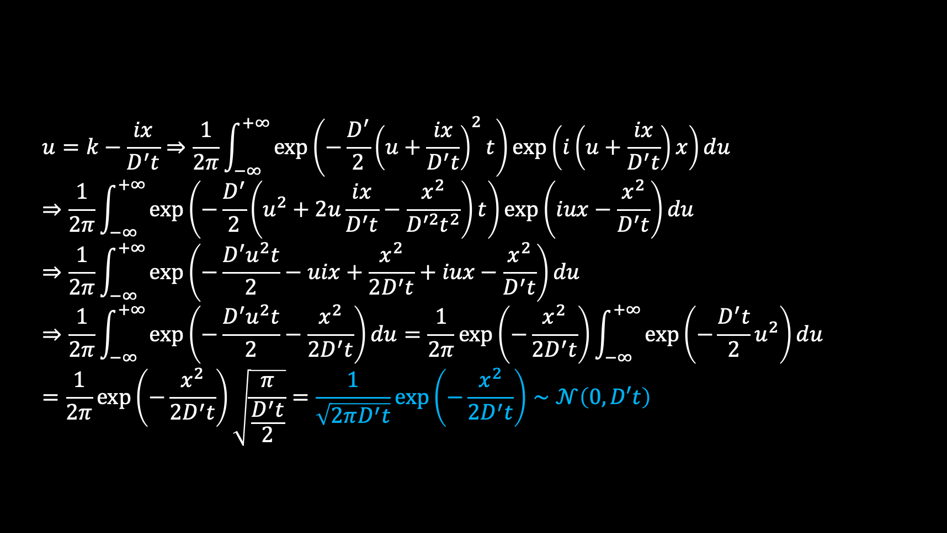

Diffusion Equation solution
$$f\left(x,t\right)=\frac{1}{2π}\int_{−∞}^{+∞}{\hat{f}\left(k,t\right)\exp\left(ikx\right)dk}=\frac{1}{2π}\int_{−∞}^{+∞}{\exp\left(−\frac{D^{′}}{2}k^{2}t\right)\exp\left(ikx\right)dk}$$
$$u=k−\frac{ix}{D^{′}t}⇒\frac{1}{2π}\int_{−∞}^{+∞}{\exp\left(−\frac{D^{′}}{2}{\left(u+\frac{ix}{D^{′}t}\right)}^{2}t\right)\exp\left(i\left(u+\frac{ix}{D^{′}t}\right)x\right)du}$$
$$⇒\frac{1}{2π}\int_{−∞}^{+∞}{\exp\left(−\frac{D^{′}}{2}\left(u^{2}+2u\frac{ix}{D^{′}t}−\frac{x^{2}}{D^{′2}t^{2}}\right)t\right)\exp\left(iux−\frac{x^{2}}{D^{′}t}\right)du}$$
$$⇒\frac{1}{2π}\int_{−∞}^{+∞}{\exp\left(−\frac{D^{′}u^{2}t}{2}−uix+\frac{x^{2}}{2D^{′}t}+iux−\frac{x^{2}}{D^{′}t}\right)du}$$
$$⇒\frac{1}{2π}\int_{−∞}^{+∞}{\exp\left(−\frac{D^{′}u^{2}t}{2}−\frac{x^{2}}{2D^{′}t}\right)du}=\frac{1}{2π}\exp\left(−\frac{x^{2}}{2D^{′}t}\right)\int_{−∞}^{+∞}{\exp\left(−\frac{D^{′}t}{2}u^{2}\right)du}$$
$$=\frac{1}{2π}\exp\left(−\frac{x^{2}}{2D^{′}t}\right)\sqrt{\frac{π}{\frac{D^{′}t}{2}}}=\frac{1}{\sqrt{2πD^{′}t}}\exp\left(−\frac{x^{2}}{2D^{′}t}\right)∼𝒩\left(0,D′t\right)$$
令

Slide 56

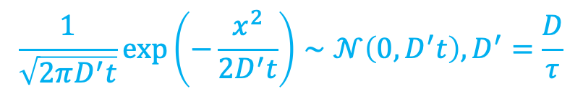
Diffusion Equation
$$\frac{∂f}{∂t}=\frac{D^{′}}{2}\frac{∂^{2}f}{∂x^{2}}$$
$$\frac{1}{\sqrt{2πD^{′}t}}\exp\left(−\frac{x^{2}}{2D^{′}t}\right)∼𝒩\left(0,D^{′}t\right),D^{′}=\frac{D}{τ}$$
扩散方程，通过爱因斯坦的分析，最终扩散的解是一个正态分布。
我们能够很容易想象得到扩散的过程随着时间方差会越来越大。
扩散（Diffusion）也为图像生成带来了巨大的发展——扩散模型（DDPM）

Slide 57

Maximum Entropy
信息论中有信息熵（Entropy）的概念，表达了随机变量的随机性（Randomness），有随机变量$X$，它的熵定义为
$$H\left(X\right)=−\int_{−∞}^{+∞}{f_{X}\left(x\right)\log{f_{X}\left(x\right)}dx}$$
接下来，我们考察什么样的分布中的随机变量的信息熵是最大的。
为了研究严谨点，要给出三组约束条件
第一组：区间为$\left(−∞,+∞\right)$，其期望为$𝔼\left[X\right]=0$，方差为$𝕍\left[X\right]=σ^{2}$
第二组：区间为$[0,+∞)$，其期望为$𝔼\left[X\right]=μ$
第三组：区间为$\left[a,b\right]$
目标函数：
$$\max_{f}\left\{−\int_{−∞}^{+∞}{f_{X}\left(x\right)\log{f_{X}\left(x\right)}dx}\right\}$$

Slide 58

Maximum Entropy
第一组：区间为$\left(−∞,+∞\right)$，其期望为$𝔼\left[X\right]=0$，方差为$𝕍\left[X\right]=σ^{2}$
目标函数：
$$\max_{f}\left\{−\int_{−∞}^{+∞}{f_{X}\left(x\right)\log{f_{X}\left(x\right)}dx}\right\}$$
约束条件为：
$𝔼\left[X\right]=\int_{−∞}^{+∞}{xf_{X}\left(x\right)dx}=0$
$𝕍\left[X\right]=\int_{−∞}^{+∞}{x^{2}f_{X}\left(x\right)dx}=σ^{2}$
$\int_{−∞}^{+∞}{f_{X}\left(x\right)dx}=1$
变分法
这里有比较特殊的情况：我们要找的是一个函数，不是一个数值，这叫做泛函。
随机变量可不是变量，是函数！

Slide 59








Maximum Entropy
$$\max_{f}\left\{−\int_{−∞}^{+∞}{f_{X}\left(x\right)\log{f_{X}\left(x\right)}dx}\right\}$$
泛函分析中变分法，这里不详细讨论了，内容过于复杂。但是请务必关注和学习泛函分析，因为AI的本质就是在函数空间中寻找一个特定的函数！
变分法
令$G\left(t\right)=H\left(f_{0}+tg\right),f_{0}=\max_{f}{H\left(f\right)},∀g,t∈ℝ$
$$⇒G\left(t\right)=−\int_{−∞}^{+∞}{\left(f_{0}+tg\right)\log\left(f_{0}+tg\right)dx}$$
拉格朗日乘数法（Lagrange Multiplier）
$$ℒ\left(t,λ_{1},λ_{2},λ_{3}\right)=−\int_{−∞}^{+∞}{\left(f_{0}+tg\right)\log\left(f_{0}+tg\right)dx}$$
$$s.t. \left\{\begin{aligned}𝔼\left[X\right]=\int_{−∞}^{+∞}{x\left(f_{0}+tg\right)dx}&=0 \\ 𝕍\left[X\right]=\int_{−∞}^{+∞}{x^{2}\left(f_{0}+tg\right)dx}&=σ^{2} \\ \int_{−∞}^{+∞}{f_{0}+tgdx}&=1 \end{aligned}\right.$$
令拉格朗日函数
$$−λ_{1}\left(\int_{−∞}^{+∞}{x\left(f_{0}+tg\right)dx}\right)$$
$$−λ_{2}\left(\int_{−∞}^{+∞}{x^{2}\left(f_{0}+tg\right)dx}−σ^{2}\right)$$
$$−λ_{3}\left(\int_{−∞}^{+∞}{f_{0}+tgdx}−1\right)$$

Slide 60





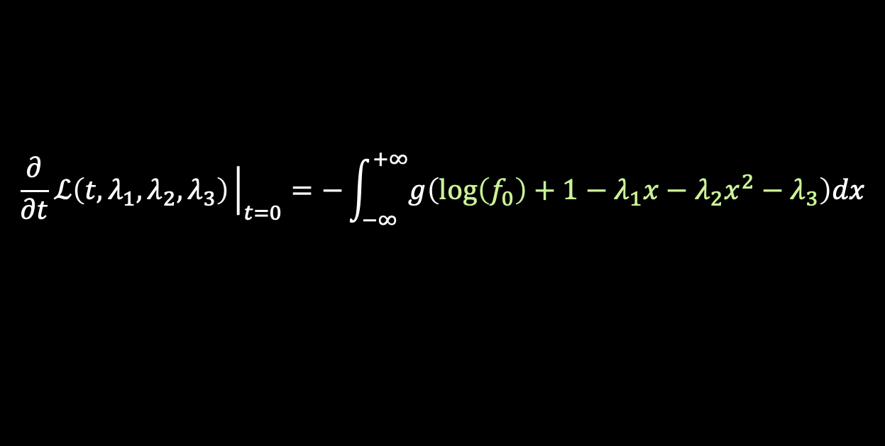
Maximum Entropy
变分法
$$\max_{f}\left\{−\int_{−∞}^{+∞}{f_{X}\left(x\right)\log{f_{X}\left(x\right)}dx}\right\}$$
令$G\left(t\right)=H\left(f_{0}+tg\right),f_{0}=\max_{f}{H\left(f\right)},∀g,t∈ℝ$
$$⇒G\left(0\right)=H\left(f_{0}\right)≥G\left(t\right)$$
$$ℒ\left(t,λ_{1},λ_{2},λ_{3}\right)=−\int_{−∞}^{+∞}{\left(f_{0}+tg\right)\log\left(f_{0}+tg\right)dx}$$
$$−λ_{1}\left(\int_{−∞}^{+∞}{x\left(f_{0}+tg\right)dx}\right)−λ_{2}\left(\int_{−∞}^{+∞}{x^{2}\left(f_{0}+tg\right)dx}−σ^{2}\right)−λ_{3}\left(\int_{−∞}^{+∞}{f_{0}+tgdx}−1\right)$$
$$\frac{∂}{∂t}ℒ\left(t,λ_{1},λ_{2},λ_{3}\right)=−\int_{−∞}^{+∞}{g\left(\log\left(f_{0}+tg\right)\right)+gdx}−λ_{1}\int_{−∞}^{+∞}{xgdx}−λ_{2}\int_{−∞}^{+∞}{x^{2}gdx}−λ_{3}\int_{−∞}^{+∞}{gdx}$$
$t=0$必定是驻点，代入
Equal 0
$$\frac{∂}{∂t}ℒ\left(t,λ_{1},λ_{2},λ_{3}\right){\left.​\right|}_{t=0}=−\int_{−∞}^{+∞}{g\left(\log\left(f_{0}\right)+1−λ_{1}x−λ_{2}x^{2}−λ_{3}\right)dx}$$

Slide 61
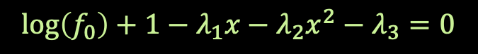

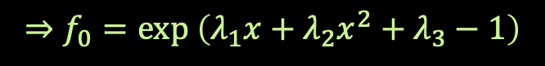
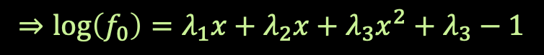
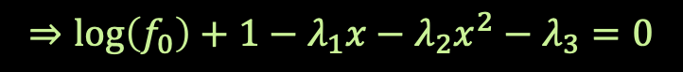
Maximum Entropy
Equal 0
$$\frac{∂}{∂t}ℒ\left(t,λ_{1},λ_{2},λ_{3}\right){\left.​\right|}_{t=0}=−\int_{−∞}^{+∞}{g\left(\log\left(f_{0}\right)+1−λ_{1}x−λ_{2}x^{2}−λ_{3}\right)dx}$$
$$\log\left(f_{0}\right)+1−λ_{1}x−λ_{2}x^{2}−λ_{3}=0$$
$$⇒\log\left(f_{0}\right)+1−λ_{1}x−λ_{2}x^{2}−λ_{3}=0$$
$$⇒\log\left(f_{0}\right)=λ_{1}x+λ_{2}x+λ_{3}x^{2}+λ_{3}−1$$
$$⇒f_{0}=exp \left(λ_{1}x+λ_{2}x^{2}+λ_{3}−1\right)$$
这样的二次型表明，就是个高斯分布。
二次
结论：当在$\left(−∞,+∞\right)$上的随机变量中，高斯随机变量的随机性最大。

Slide 62
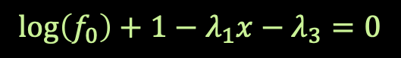

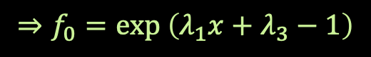
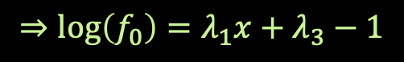
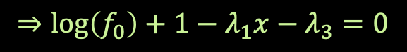
Maximum Entropy
第二组条件中，少了方差的约束
拉格朗日函数少了一项
Equal 0
$$\frac{∂}{∂t}ℒ\left(t,λ_{1},λ_{2},λ_{3}\right){\left.​\right|}_{t=0}=−\int_{−∞}^{+∞}{g\left(\log\left(f_{0}\right)+1−λ_{1}x−λ_{2}x^{2}−λ_{3}\right)dx}$$
$$\log\left(f_{0}\right)+1−λ_{1}x−λ_{3}=0$$
$$⇒\log\left(f_{0}\right)+1−λ_{1}x−λ_{3}=0$$
$$⇒\log\left(f_{0}\right)=λ_{1}x+λ_{3}−1$$
$$⇒f_{0}=exp \left(λ_{1}x+λ_{3}−1\right)$$
这是典型的指数分布
一次

Slide 63
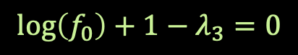
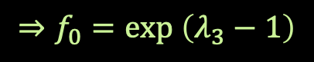
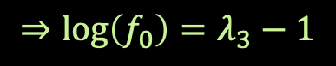
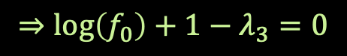
Maximum Entropy
第三组条件中，少了方差的约束，少了期望的约束
拉格朗日函数少了两项
Equal 0
$$\frac{∂}{∂t}ℒ\left(t,λ_{1},λ_{2},λ_{3}\right){\left.​\right|}_{t=0}=−\int_{−∞}^{+∞}{g\left(\log\left(f_{0}\right)+1−λ_{1}x−λ_{2}x^{2}−λ_{3}\right)dx}$$
$$\log\left(f_{0}\right)+1−λ_{3}=0$$
$$⇒\log\left(f_{0}\right)+1−λ_{3}=0$$
$$⇒\log\left(f_{0}\right)=λ_{3}−1$$
$$⇒f_{0}=exp \left(λ_{3}−1\right)$$
这是典型的均匀分布
常数

Slide 64

Maximum Entropy
总结
在$\left(−∞,+∞\right)$上，随机性最大的随机变量是服从高斯分布的随机变量；
在$[0,+∞)$上，随机性最大的随机变量是服从指数分布的随机变量；
在$\left[a,b\right]$上，随机性最大的随机变量是服从均匀分布的随机变量；

Slide 65

Central Limit Theorem (CLT)
中心极限定理：假设有$n$个独立同分布（independent identity distribution, i.i.d.）随机变量$X_{1},X_{2},⋯,X_{n}$，并且$X_{i}$的数学期望为$𝔼\left[X_{i}\right]=0$，方差为$𝕍\left[X_{i}\right]=1$，则
$$X=\lim_{n→∞}{\frac{1}{\sqrt{n}}\sum_{k=1}^{n}{X_{i}}}∼𝒩\left(0,1\right)$$
几个要点
样本要独立同分布，但不一定要是正态分布
样本的量要大
求和后，要除以$\sqrt{n}$，这很重要，很重要，很重要！

Slide 66












Sum of Two RV
要证明中心极限定理，要解决随机变量的求和问题
有独立的随机变量$X_{1}$和$X_{2}$，则$X_{1}+X_{2}$服从什么分布？
要注意随机变量是函数，不是变量，因此两个随机变量相加对应的是概率密度函数的卷积（Convolution）
$$\frac{d}{dx}$$
$$∼$$
$$F_{X_{1}}\left(x\right)$$
$$f_{X_{1}}\left(x\right)$$
$$X_{1}$$
Conv
$$f_{X_{1}}\left(x\right)∗f_{X_{2}}\left(x\right)$$
$$\frac{d}{dx}$$
$$∼$$
$$F_{X_{2}}\left(x\right)$$
$$f_{X_{2}}\left(x\right)$$
$$X_{2}$$

Slide 67




Sum of Two RV
概率视角：
$$F\left(X\right)=ℙ\left(X≤x\right)=ℙ\left(X_{1}+X_{2}≤x\right)$$
通过条件概率固定一个
$$=\sum_{x_{2}}{ℙ\left(X_{1}+x_{2}≤x|X_{2}=x_{2}\right)ℙ\left(X_{2}=x_{2}\right)}$$
$$=\int_{−∞}^{+∞}{ℙ\left(X_{1}+x_{2}≤x|X_{2}=x_{2}\right)f_{X_{2}}\left(x_{2}\right)dx_{2}}$$
$$=\int_{−∞}^{+∞}{F_{X_{1}}\left(x−x_{2}\right)f_{X_{2}}\left(x_{2}\right)dx_{2}}$$
$$⇒f_{X}\left(x\right)=\frac{d}{dx}F_{X}\left(x\right)=\int_{−∞}^{+∞}{f_{X_{1}}\left(x−x_{2}\right)f_{X_{2}}\left(x_{2}\right)dx_{2}}$$
如假包换的卷积

Slide 68

Characteristic Function
除了概率视角，随机变量还有一个非常强力的工具——特征函数（Characteristic Function）
随机变量的特征函数：
$$Φ_{X}\left(ω\right)=𝔼\left[exp\left(jωX\right)\right]$$
因此，两个随机变量的和的特征函数为：
$$Φ_{X_{1}+X_{2}}\left(ω\right)=𝔼\left[\exp\left(jω\left(X_{1}+X_{2}\right)\right)\right] \\ =𝔼\left[\exp\left(jωX_{1}\right)⋅\exp\left(jωX_{2}\right)\right] \\ =𝔼\left[\exp\left(jωX_{1}\right)\right]𝔼\left[\exp\left(jωX_{2}\right)\right] \\ =Φ_{X_{1}}\left(ω\right)Φ_{X_{2}}\left(ω\right)$$
两个随机变量和的特征函数是两个随机变量的特征函数的乘积。
注意要独立

Slide 69

Prove CLT
特征函数证明中心极限定理
$$Φ_{\frac{1}{\sqrt{n}}\sum_{k=1}^{n}{X_{k}}}\left(ω\right)=𝔼\left[\exp\left(jω\frac{1}{\sqrt{n}}\sum_{k=1}^{n}{X_{k}}\right)\right] \\ =𝔼\left[\prod_{k=1}^{n}{\exp\left(jω\frac{X_{k}}{\sqrt{n}}\right)}\right] \\ =\prod_{k=1}^{n}{𝔼\left[\exp\left(jω\frac{X_{k}}{\sqrt{n}}\right)\right]} \\ =\prod_{k=1}^{n}{Φ_{X_{k}}\left(\frac{ω}{\sqrt{n}}\right)} \\ =Φ_{X_{1}}^{n}\left(\frac{ω}{\sqrt{n}}\right)$$
注意：i.i.d.

Slide 70


Prove CLT
特征函数证明中心极限定理
$$Φ_{\frac{1}{\sqrt{n}}\sum_{k=1}^{n}{X_{k}}}\left(ω\right)=𝔼\left[\exp\left(jω\frac{1}{\sqrt{n}}\sum_{k=1}^{n}{X_{k}}\right)\right]=Φ_{X_{1}}^{n}\left(\frac{ω}{\sqrt{n}}\right)$$
为了求极限，要对$Φ_{X_{1}}$进行泰勒展开
$$Φ_{X_{1}}\left(\frac{ω}{\sqrt{n}}\right)=𝔼\left[\exp\left(j\frac{ω}{\sqrt{n}}X_{1}\right)\right] \\ =𝔼\left[1+j\frac{ω}{\sqrt{n}}X_{1}+\frac{1}{2}{\left(j\frac{ω}{\sqrt{n}}X_{1}\right)}^{2}+ο\left(\frac{1}{n}\right)\right] \\ =1−\frac{ω^{2}}{2n}+ο\left(\frac{1}{n}\right)$$
$$\lim_{n→∞}{{\left(1−\frac{ω^{2}}{2n}+ο\left(\frac{1}{n}\right)\right)}^{n}}=\exp\left(−\frac{1}{2}ω^{2}\right)$$

Slide 71


Prove CLT
$$\lim_{n→∞}{{\left(1−\frac{ω^{2}}{2n}+ο\left(\frac{1}{n}\right)\right)}^{n}}=\exp\left(−\frac{1}{2}ω^{2}\right)$$
特征函数是傅立叶变换得到的，只需要反傅立叶变换即可：
$$f_{\frac{1}{\sqrt{n}}\sum_{i=1}^{n}{X_{i}}}\left(x\right)=ℱ^{−1}\left[Φ_{\frac{1}{\sqrt{n}}\sum_{i=1}^{n}{X_{i}}}\left(ω\right)\right] \\ =\frac{1}{2π}\int_{−∞}^{+∞}{Φ_{\frac{1}{\sqrt{n}}\sum_{i=1}^{n}{X_{i}}}\left(ω\right)\exp\left(−jωx\right)dω} \\ =\frac{1}{2π}\int_{−∞}^{+∞}{\exp\left(−\frac{1}{2}ω^{2}\right)\exp\left(−jωx\right)dω}$$
如何积分

Slide 72





Prove CLT
$$\frac{1}{2π}\int_{−∞}^{+∞}{\exp\left(−\frac{1}{2}ω^{2}\right)\exp\left(−jωx\right)dω}$$
核心思想
配方
高斯积分
对其积分
$$=\frac{1}{2π}\int_{−∞}^{+∞}{\exp\left(−\frac{1}{2}ω^{2}−jωx\right)dω}$$
$$=\frac{1}{2π}\int_{−∞}^{+∞}{\exp\left(−\frac{1}{2}\left(ω^{2}+2jωx\right)\right)dω}=\frac{1}{2π}\int_{−∞}^{+∞}{\exp\left(−\frac{1}{2}{\left(ω+jx\right)}^{2}+\frac{1}{2}j^{2}x^{2}\right)dω}$$
$$=\frac{1}{2π}\int_{−∞}^{+∞}{\exp\left(−\frac{1}{2}{\left(ω+jx\right)}^{2}−\frac{1}{2}x^{2}\right)dω}=\frac{1}{2π}\exp\left(−\frac{1}{2}x^{2}\right)\int_{−∞}^{+∞}{\exp\left(−\frac{1}{2}{\left(ω+jx\right)}^{2}\right)dω}$$
$$=\frac{1}{2π}\exp\left(−\frac{1}{2}x^{2}\right)\sqrt{2π}=\frac{1}{\sqrt{2π}}\exp\left(−\frac{1}{2}x^{2}\right)$$
高斯积分
配方的做法会贯穿整个高斯分布与高斯过程，包括扩散模型中的核心理解步骤就是配方。
至此，中心极限定理可以得到证明

Slide 73
Conclusion
从三个不同的角度证明了正态分布（高斯分布）是普遍存在的。
高斯分布是我们对自然世界中的数据认识。
在物理学、电子信息科学、计算机科学以及人工智能领域，高斯是无处不在的。

Slide 74
03
Gaussian Process

Slide 75







Definition
随机过程：有一个随机变量序列$X\left(1\right),X\left(2\right),X\left(3\right),⋯,X\left(t\right),⋯$
$$X\left(t_{1}\right)$$
连续时间变量$t$
$$t_{1}$$
高斯随机过程：假设有一个随机过程$X\left(t\right)$，从中任意取$n$个时刻的随机变量得到
$$X\left(t_{1}\right),X\left(t_{2}\right),⋯,X\left(t_{n}\right)$$
这$n$个随机变量构成了一个随机向量（Random Vector）$X∼𝒩\left(μ,Σ\right)$，这个随机向量服从联合高斯分布（Joint Gaussian Distribution）。此时这个随机过程就是高斯过程。
$$f_{X}\left(x\right)=\frac{1}{\sqrt{2π}σ}\exp\left(−\frac{{\left(x−μ\right)}^{2}}{2σ^{2}}\right)$$
当$n=1$
$$X∼𝒩\left(μ,σ\right)$$

Slide 76





Definition
高斯随机过程：假设有一个随机过程$X\left(t\right)$，从中任意取$n$个时刻的随机变量得到
$$X\left(t_{1}\right),X\left(t_{2}\right),⋯,X\left(t_{n}\right)$$
这$n$个随机变量构成了一个随机向量（Random Vector）$X∼𝒩\left(μ,Σ\right)$，这个随机向量服从联合高斯分布（Joint Gaussian Distribution）。此时这个随机过程就是高斯过程。
$$f_{X}\left(x\right)=\frac{1}{\sqrt{2π}σ}\exp\left(−\frac{{\left(x−μ\right)}^{2}}{2σ^{2}}\right)$$
当$n=1$
$$X∼𝒩\left(μ,σ\right)$$
当$n=2$
$$\left[\begin{aligned}X_{1} \\ X_{2}\end{aligned}\right]∼𝒩\left(μ_{1},μ_{2},σ_{1},σ_{2},ρ\right)$$
$$f_{\left[\begin{aligned}X_{1} \\ X_{2}\end{aligned}\right]}\left(x_{1},x_{2}\right)=\frac{1}{2πσ_{1}σ_{2}\sqrt{1−ρ^{2}}}\exp\left(−\frac{1}{2\left(1−ρ^{2}\right)}\left({\left(\frac{x_{1}−μ_{1}}{σ_{1}}\right)}^{2}+{\left(\frac{x_{2}−μ_{2}}{σ_{2}}\right)}^{2}−2ρ\left(\frac{x_{1}−μ_{1}}{σ_{1}}\right)\left(\frac{x_{2}−μ_{2}}{σ_{2}}\right)\right)\right)$$

Slide 77






Definition
$$f_{X}\left(x\right)=\frac{1}{\sqrt{2π}σ}\exp\left(−\frac{{\left(x−μ\right)}^{2}}{σ^{2}}\right)$$
当$n=1$
$$X∼𝒩\left(μ,σ\right)$$
$$\left[\begin{aligned}X_{1} \\ X_{2}\end{aligned}\right]∼𝒩\left(μ_{1},μ_{2},σ_{1},σ_{2},ρ\right)$$
当$n=2$
$$f_{\left[\begin{aligned}X_{1} \\ X_{2}\end{aligned}\right]}\left(x_{1},x_{2}\right)=\frac{1}{2πσ_{1}σ_{2}\sqrt{1−ρ^{2}}}\exp\left(−\frac{1}{2\left(1−ρ^{2}\right)}\left({\left(\frac{x_{1}−μ_{1}}{σ_{1}}\right)}^{2}+{\left(\frac{x_{2}−μ_{2}}{σ_{2}}\right)}^{2}−2ρ\left(\frac{x_{1}−μ_{1}}{σ_{1}}\right)\left(\frac{x_{2}−μ_{2}}{σ_{2}}\right)\right)\right)$$
当$X={\left(X_{1},X_{2},⋯,X_{n}\right)}^{⊤}∼𝒩\left(μ,Σ\right),μ=𝔼\left[X\right]∈ℝ^{n},Σ=𝔼\left[\left(x−μ\right){\left(x−μ\right)}^{⊤}\right]∈ℝ^{n×n}$
$$f_{x}\left(x\right)=\frac{1}{{\left(2π\right)}^{\frac{n}{2}}{\left(\det{Σ}\right)}^{\frac{1}{2}}}\exp\left(−\frac{1}{2}{\left(x−μ\right)}^{⊤}Σ^{−1}\left(x−μ\right)\right)$$

Slide 78



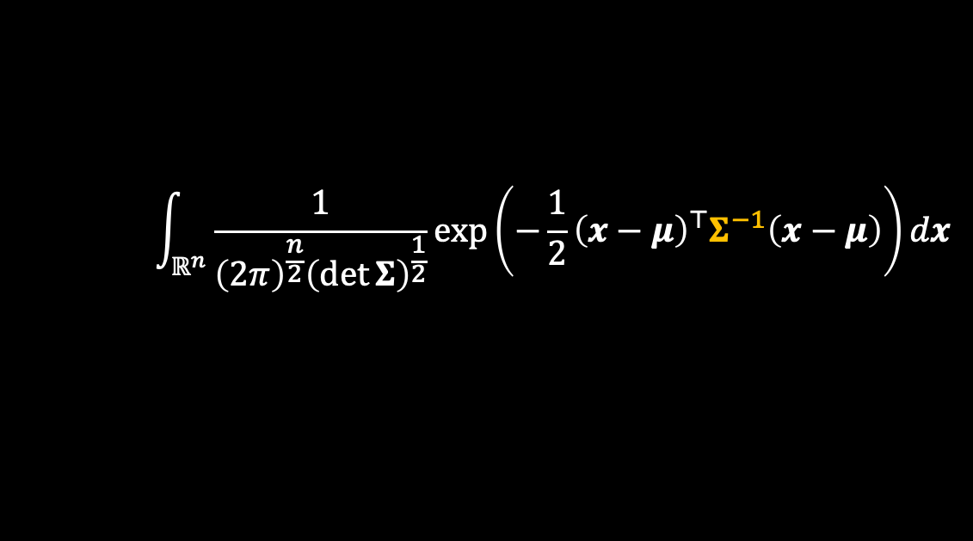
Prove the p.d.f.
$$f_{x}\left(x\right)=\frac{1}{{\left(2π\right)}^{\frac{n}{2}}{\left(\det{Σ}\right)}^{\frac{1}{2}}}\exp\left(−\frac{1}{2}{\left(x−μ\right)}^{⊤}Σ^{−1}\left(x−μ\right)\right)$$
验证这是个概率密度函数。
$f_{X}\left(x\right)≥0$，显然
积分为1
问题的关键
$$\int_{ℝ^{n}}{\frac{1}{{\left(2π\right)}^{\frac{n}{2}}{\left(\det{Σ}\right)}^{\frac{1}{2}}}\exp\left(−\frac{1}{2}{\left(x−μ\right)}^{⊤}Σ^{−1}\left(x−μ\right)\right)dx}$$
如果协方差矩阵是对角矩阵，那么可以解耦。
协方差矩阵的特性：
对称
正定
必然可以对角化：$Σ=U^{⊤}ΛU=U^{⊤}diag\left(σ_{1}^{2},σ_{2}^{2},⋯,σ_{n}^{2}\right)U$，且$UU^{⊤}=U^{⊤}U=I_{n}$
$⇒Σ^{−1}=U^{⊤}Λ^{−1}U$，此时$Λ^{−1}=diag\left(\frac{1}{σ_{1}^{2}},\frac{1}{σ_{2}^{2}},⋯,\frac{1}{σ_{n}^{2}}\right)$

Slide 79



Prove the p.d.f.
$$\int_{ℝ^{n}}{\frac{1}{{\left(2π\right)}^{\frac{n}{2}}{\left(\det{Σ}\right)}^{\frac{1}{2}}}\exp\left(−\frac{1}{2}{\left(U\left(x−μ\right)\right)}^{⊤}Λ^{−1}\left(U\left(x−μ\right)\right)\right)dx}$$
$Σ=U^{⊤}ΛU=U^{⊤}diag\left(σ_{1}^{2},σ_{2}^{2},⋯,σ_{n}^{2}\right)U$，且$UU^{⊤}=U^{⊤}U=I_{n}$
$⇒Σ^{−1}=U^{⊤}Λ^{−1}U$，此时$Λ^{−1}=diag\left(\frac{1}{σ_{1}^{2}},\frac{1}{σ_{2}^{2}},⋯,\frac{1}{σ_{n}^{2}}\right)$
整体积分换元，令$y=U\left(x−μ\right)$
旧元换新元
$$\int_{ℝ^{n}}{\frac{1}{{\left(2π\right)}^{\frac{n}{2}}{\left(\det{Σ}\right)}^{\frac{1}{2}}}\exp\left(−\frac{1}{2}y^{⊤}Λ^{−1}y\right)dx}$$
计算雅可比行列式
$$J=\left|\det\left(\frac{dx}{dy}\right)\right|=\left|\det\left(\frac{d}{dy}\left(U^{⊤}y+μ\right)\right)\right|=1,\det\left(U\right)=±1$$

Slide 80


Prove the p.d.f.
$$\int_{ℝ^{n}}{\frac{1}{{\left(2π\right)}^{\frac{n}{2}}{\left(\det{Σ}\right)}^{\frac{1}{2}}}\exp\left(−\frac{1}{2}{\left(U\left(x−μ\right)\right)}^{⊤}Λ^{−1}\left(U\left(x−μ\right)\right)\right)dx}$$
$Σ=U^{⊤}ΛU=U^{⊤}diag\left(σ_{1}^{2},σ_{2}^{2},⋯,σ_{n}^{2}\right)U$，且$UU^{⊤}=U^{⊤}U=I_{n}$
$⇒Σ^{−1}=U^{⊤}Λ^{−1}U$，此时$Λ^{−1}=diag\left(\frac{1}{σ_{1}^{2}},\frac{1}{σ_{2}^{2}},⋯,\frac{1}{σ_{n}^{2}}\right)$
整体积分换元，令$y=U\left(x−μ\right)$
旧元换新元（第一步）
$$\int_{ℝ^{n}}{\frac{1}{{\left(2π\right)}^{\frac{n}{2}}{\left(\det{Σ}\right)}^{\frac{1}{2}}}\exp\left(−\frac{1}{2}y^{⊤}Λ^{−1}y\right)dy}$$
计算雅可比行列式（第二步）
$$J=\left|\det\left(\frac{dx}{dy}\right)\right|=\left|\det\left(\frac{d}{dy}\left(U^{⊤}y+μ\right)\right)\right|=1,\det\left(U\right)=±1$$
（第三步）仍然全空间积分
$$dx=Jdy$$

Slide 81



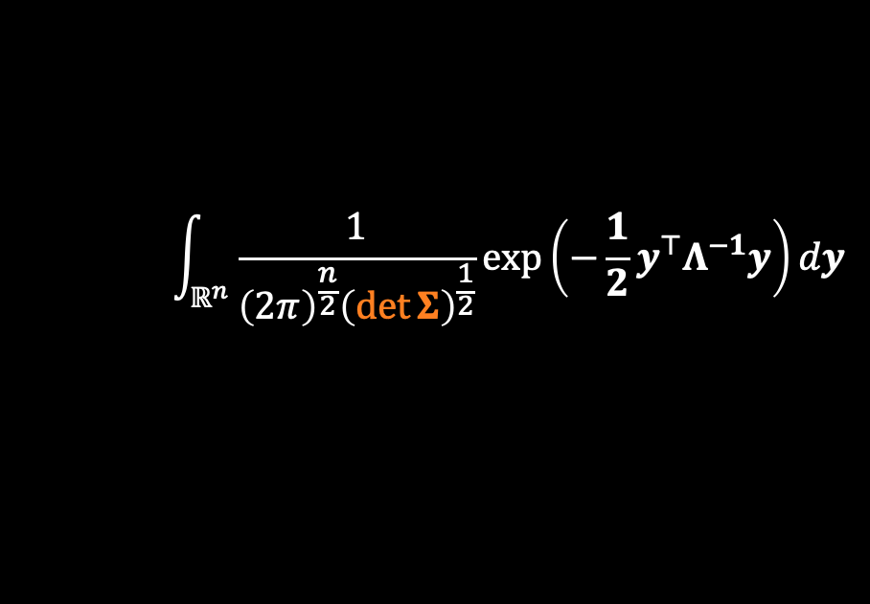

Prove the p.d.f.
$Σ=U^{⊤}ΛU=U^{⊤}diag\left(σ_{1}^{2},σ_{2}^{2},⋯,σ_{n}^{2}\right)U$，且$UU^{⊤}=U^{⊤}U=I_{n}$
$⇒Σ^{−1}=U^{⊤}Λ^{−1}U$，此时$Λ^{−1}=diag\left(\frac{1}{σ_{1}^{2}},\frac{1}{σ_{2}^{2}},⋯,\frac{1}{σ_{n}^{2}}\right)$
$$\int_{ℝ^{n}}{\frac{1}{{\left(2π\right)}^{\frac{n}{2}}{\left(\det{Σ}\right)}^{\frac{1}{2}}}\exp\left(−\frac{1}{2}{\left(U\left(x−μ\right)\right)}^{⊤}Λ^{−1}\left(U\left(x−μ\right)\right)\right)dx}$$
换元$y=U\left(x−μ\right)$
$$\int_{ℝ^{n}}{\frac{1}{{\left(2π\right)}^{\frac{n}{2}}{\left(\det{Σ}\right)}^{\frac{1}{2}}}\exp\left(−\frac{1}{2}y^{⊤}Λ^{−1}y\right)dy}$$
行列式的值等于特征值的乘积，即$\det\left(Σ\right)=σ_{1}^{2}σ_{2}^{2}⋯σ_{n}^{2}$
$$\int_{ℝ^{n}}{\frac{1}{{\left(2π\right)}^{\frac{n}{2}}\prod_{k=1}^{n}{σ_{k}}}\exp\left(−\frac{1}{2}y^{⊤}Λ^{−1}y\right)dy}=\int_{ℝ^{n}}{\frac{1}{{\left(2π\right)}^{\frac{n}{2}}\prod_{k=1}^{n}{σ_{k}}}\exp\left(−\frac{1}{2}y^{⊤}\left[\begin{matrix}\frac{1}{σ_{1}^{2}} & & \\ & ⋱ & \\ & & \frac{1}{σ_{n}^{2}}\end{matrix}\right]y\right)dy}$$

Slide 82

Prove the p.d.f.
$$\int_{ℝ^{n}}{\frac{1}{{\left(2π\right)}^{\frac{n}{2}}\prod_{k=1}^{n}{σ_{k}}}\exp\left(−\frac{1}{2}y^{⊤}Λ^{−1}y\right)dy} \\ =\int_{ℝ^{n}}{\frac{1}{{\left(2π\right)}^{\frac{n}{2}}\prod_{k=1}^{n}{σ_{k}}}\exp\left(−\frac{1}{2}\left[y_{1},y_{2},⋯,y_{n}\right]\left[\begin{matrix}\frac{1}{σ_{1}^{2}} & 0 & 0 \\ 0 & ⋱ & 0 \\ 0 & 0 & \frac{1}{σ_{n}^{2}}\end{matrix}\right]\left[\begin{aligned}y_{1} \\ y_{2} \\ ⋮ \\ y_{n}\end{aligned}\right]\right)dy} \\ =\int_{ℝ^{n}}{\frac{1}{{\left(2π\right)}^{\frac{n}{2}}\prod_{k=1}^{n}{σ_{k}}}\exp\left(\sum_{k=1}^{n}{−\frac{y_{k}^{2}}{2σ_{k}^{2}}}\right)dy} \\ =\int_{ℝ^{n}}{\frac{1}{{\left(2π\right)}^{\frac{n}{2}}\prod_{k=1}^{n}{σ_{k}}}\prod_{k=1}^{n}{\exp\left(−\frac{y_{k}^{2}}{2σ_{k}^{2}}\right)}dy}=\int_{ℝ^{n}}{\prod_{k=1}^{n}{\frac{1}{\sqrt{2π}σ_{k}} \exp\left(−\frac{y_{k}^{2}}{2σ_{k}^{2}}\right)}dy} \\ =\int_{−∞}^{+∞}{\int_{−∞}^{+∞}{⋯}\int_{−∞}^{+∞}{\prod_{k=1}^{n}{\frac{1}{\sqrt{2π}σ_{k}} \exp\left(−\frac{y_{k}^{2}}{2σ_{k}^{2}}\right)}dy_{n}}{dy}_{n−1}}⋯dy_{1}=1$$

Slide 83
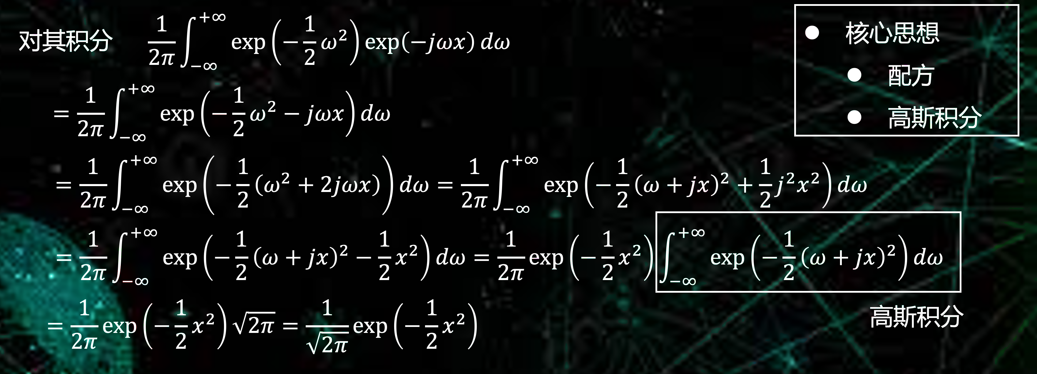

Characteristic Function
讨论$n$唯随机向量的特征函数
$$Φ_{X}\left(ω\right)=𝔼\left[\exp\left(jω^{⊤}X\right)\right]$$
推导$n$唯高斯联合分布的特征函数
$$Φ_{X}\left(ω\right)=\frac{1}{{\left(2π\right)}^{\frac{n}{2}}{\left(\det\left(Σ\right)\right)}^{\frac{1}{2}}}\int_{ℝ^{n}}{\exp\left(jω^{⊤}x\right)\exp\left(−\frac{1}{2}{\left(x−μ\right)}^{⊤}Σ^{−1}\left(x−μ\right)\right)dx}$$
做内积
又是一个高斯积分
N
升维
降维
1
积分
1

Slide 84


Characteristic Function
$$Φ_{X}\left(ω\right)=\frac{1}{{\left(2π\right)}^{\frac{n}{2}}{\left(\det\left(Σ\right)\right)}^{\frac{1}{2}}}\int_{ℝ^{n}}{\exp\left(jω^{⊤}x\right)\exp\left(−\frac{1}{2}{\left(x−μ\right)}^{⊤}Σ^{−1}\left(x−μ\right)\right)dx}$$
$$Φ_{X}\left(ω\right)=\frac{1}{\sqrt{2π}σ}\int_{−∞}^{+∞}{\exp\left(jωx\right)\exp\left(−\frac{{\left(x−μ\right)}^{2}}{2σ}\right)dx} \\ =\frac{1}{\sqrt{2π}σ}\int_{−∞}^{+∞}{\exp\left(jωx−\frac{1}{2σ}\left(x^{2}+μ^{2}−2μx\right)\right)dx} \\ =\frac{1}{\sqrt{2π}σ}\int_{−∞}^{+∞}{\exp\left(−\frac{1}{2σ}\left(x^{2}+μ^{2}−2μx−2jωσx\right)\right)dx} \\ =\frac{1}{\sqrt{2π}σ}\int_{−∞}^{+∞}{\exp\left(−\frac{1}{2σ}\left(x^{2}−2\left(μ+jωσ\right)x+μ^{2}\right)\right)dx} \\ =\frac{1}{\sqrt{2π}σ}\int_{−∞}^{+∞}{\exp\left(−\frac{1}{2σ}\left(\left(x−{\left(μ+jωσ\right)}^{2}+μ^{2}−μ^{2}−2jμωσ+ω^{2}σ^{2}\right)\right)\right)dx} \\ =\frac{1}{\sqrt{2π}σ}\int_{−∞}^{+∞}{\exp\left(−\frac{1}{2σ}\left(\left(x−{\left(μ+jωσ\right)}^{2}−2jμωσ+ω^{2}σ^{2}\right)\right)\right)dx}$$
降维

Slide 85
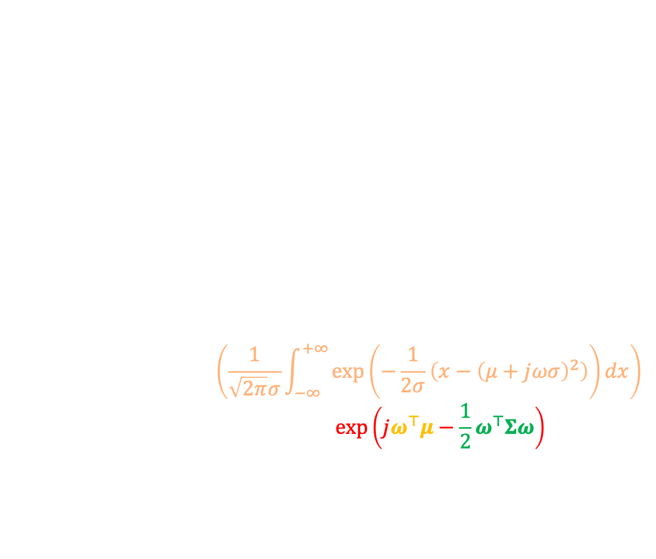

Characteristic Function
$$Φ_{X}\left(ω\right)=\frac{1}{{\left(2π\right)}^{\frac{n}{2}}{\left(\det\left(Σ\right)\right)}^{\frac{1}{2}}}\int_{ℝ^{n}}{\exp\left(jω^{⊤}x\right)\exp\left(−\frac{1}{2}{\left(x−μ\right)}^{⊤}Σ^{−1}\left(x−μ\right)\right)dx}$$
$$Φ_{X}\left(ω\right)=\frac{1}{\sqrt{2π}σ}\int_{−∞}^{+∞}{\exp\left(jωx\right)\exp\left(−\frac{{\left(x−μ\right)}^{2}}{2σ}\right)dx} \\ =\frac{1}{\sqrt{2π}σ}\int_{−∞}^{+∞}{\exp\left(−\frac{1}{2σ}\left(\left(x−{\left(μ+jωσ\right)}^{2}−2jμωσ+ω^{2}σ^{2}\right)\right)\right)dx} \\ =\frac{1}{\sqrt{2π}σ}\int_{−∞}^{+∞}{\exp\left(−\frac{1}{2σ}\left(x−{\left(μ+jωσ\right)}^{2}+jωμ−\frac{1}{2}ω^{2}σ\right)\right)dx} \\ =\frac{1}{\sqrt{2π}σ}\int_{−∞}^{+∞}{\exp\left(−\frac{1}{2σ}\left(x−{\left(μ+jωσ\right)}^{2}\right)\right)\exp\left(jωμ−\frac{1}{2}ω^{2}σ\right)dx} \\ =\exp\left(jωμ−\frac{1}{2}ω^{2}σ\right)\left(\frac{1}{\sqrt{2π}σ}\int_{−∞}^{+∞}{\exp\left(−\frac{1}{2σ}\left(x−{\left(μ+jωσ\right)}^{2}\right)\right)dx}\right) \\ =\exp\left(jωμ−\frac{1}{2}ω^{2}σ\right)⇒Φ_{X}\left(ω\right)=\exp\left(jω^{⊤}μ−\frac{1}{2}ω^{⊤}Σω\right)$$
降维
$$=1$$

Slide 86



Characteristic Function
高斯分布的特征函数： $Φ_{X}\left(ω\right)=\exp\left(jω^{⊤}μ−\frac{1}{2}ω^{⊤}Σω\right)$
领会一下特征函数的应用
【例】设有随机变量$X∼𝒩\left(μ,σ^{2}\right)$，求$𝔼\left[\cos{X}\right]$
【分析】数学期望可以通过积分定义：$𝔼\left[\cos{X}\right]=\frac{1}{\sqrt{2π}σ}\int_{−∞}^{+∞}{\cos{x}\exp\left(−\frac{\left(x−μ\right)}{2σ}\right)}dx$，注意这个微积分是积不出来的，因为每次分部积分后会多一个$x$一阶项
【解】可以通过特征函数来解：
$$𝔼\left[\cos{X}\right]=𝔼\left[\frac{1}{2}\left(\exp\left(jX\right)+\exp\left(−jX\right)\right)\right] \\ =\frac{1}{2}𝔼\left[\exp\left(jX\right)\right]+\frac{1}{2}𝔼\left[\exp\left(−jX\right)\right] \\ =\frac{1}{2}Φ_{X}\left(1\right)+\frac{1}{2}Φ_{X}\left(−1\right)=\frac{1}{2}\left(\exp\left(jμ−\frac{1}{2}σ^{2}\right)+\exp\left(−jμ−\frac{1}{2}σ^{2}\right)\right)$$
$$=1$$

Slide 87
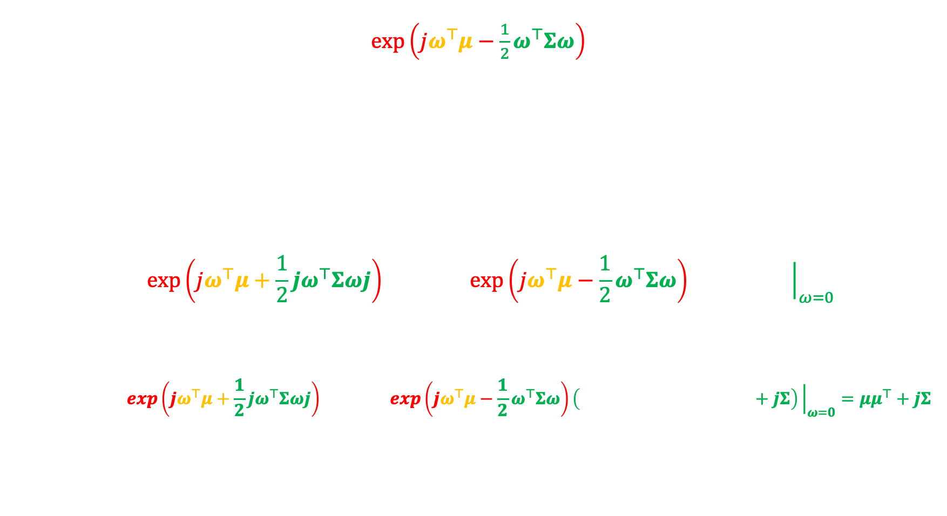
Characteristic Function
高斯分布的特征函数： $Φ_{X}\left(ω\right)=\exp\left(jω^{⊤}μ−\frac{1}{2}ω^{⊤}Σω\right)$
特征函数可以用于计算$n$-矩：
$$\frac{d^{n}Φ}{d{\left(jω\right)}^{n}}{\left.​\right|}_{ω=0}$$
求均值（1-矩）
$$\frac{d}{d\left(jω\right)}\left(\exp\left(jω^{⊤}μ+\frac{1}{2}{jω}^{⊤}Σωj\right)\right){\left.​\right|}_{ω=0}=\exp\left(jω^{⊤}μ−\frac{1}{2}ω^{⊤}Σω\right)\left(μ+jΣω\right){\left.​\right|}_{ω=0}=μ$$
协方差（2-矩）
$$\frac{d^{2}}{d{\left(jω\right)}^{⊤}\left(jω\right)}\left(\exp\left(jω^{⊤}μ+\frac{1}{2}{jω}^{⊤}Σωj\right)\right){\left.​\right|}_{ω=0}=\exp\left(jω^{⊤}μ−\frac{1}{2}ω^{⊤}Σω\right)\left(\left(μ+jΣω\right){\left(μ+jΣω\right)}^{⊤}+jΣ\right){\left.​\right|}_{ω=0}=μμ^{⊤}+jΣ$$
注意：方差与协方差差了均值的偏移量

Slide 88

Linearity
有了高斯随机变量的特征函数，可以i用来证明高斯分布的线性性质。
假设有随机向量$X∼𝒩\left(μ,Σ\right)$，任意矩阵$A∈ℝ^{m×n}$，则$Y=AX∼𝒩\left(Aμ,AΣA^{⊤} \right)$
通过计算特征函数，来证明是高斯分布：
$$Φ_{Y}\left(ω\right)=𝔼\left[\exp\left(jω^{⊤}\left(AX\right)\right)\right] \\ =𝔼\left[\exp\left(j{\left(A^{⊤}ω\right)}^{⊤}X\right)\right] \\ =Φ_{X}\left(A^{⊤}ω\right) \\ =\exp\left(j{\left(A^{⊤}ω\right)}^{⊤}μ−\frac{1}{2}{\left(A^{⊤}ω\right)}^{⊤}Σ\left(A^{⊤}ω\right)\right) \\ =\exp\left(jω^{⊤}\left(Aμ\right)−\frac{1}{2}ω^{⊤}\left(AΣA^{⊤}\right)ω\right)$$
合同矩阵

Slide 89


Linearity – Application
证明：高斯分布的边缘分布一定是高斯分布
假设有$n$元高斯分布，从中随机抽取$k$个随机变量，即
$$\left\{n_{1},n_{2},⋯,n_{k}\right\}⊂\left\{1,2,3,⋯,n\right\}$$
则${\left(X_{n_{1}},X_{n_{2}},⋯,X_{n_{k}}\right)}^{⊤}$仍然是高斯分布。
这个证明很简单，只需要构造一个矩阵即可。
反过来，不一定，即如果边缘分布是高斯，则联合分布不一定是高斯，比如
$$f\left(x_{1},x_{2}\right)=\left(\frac{1}{2π}\exp\left(−\frac{x_{1}^{2}+x_{2}^{2}}{2}\right)\right)\left(1+\sin{x_{1}}\sin{x_{2}}\right)$$
两个条件：
如果$X_{1},X_{2}, ⋯,X_{k}$独立，则${\left(X_{1},X_{2},⋯, X_{k}\right)}^{⊤}∼𝒩\left({\left(μ_{1},μ_{2},⋯,μ_{k}\right)}^{⊤},diag\left(σ_{1}^{2},⋯,σ_{k}^{2}\right)\right)$
${\left(X_{1},X_{2},⋯, X_{k}\right)}^{⊤}∼𝒩\left(μ,Σ\right)⇔∀α∈ℝ^{n},α^{⊤}{\left(X_{1},X_{2},⋯, X_{k}\right)}^{⊤}∼𝒩$
$$\left[\begin{aligned}X_{n_{1}} \\ X_{n_{2}} \\ ⋮ \\ X_{n_{k}}\end{aligned}\right]=\left[\begin{matrix}⋯ & n_{1}=1 & ⋯ \\ ⋯ & ⋮ & ⋯ \\ ⋯ & n_{k}=1 & ⋯\end{matrix}\right]\left[\begin{aligned}X_{1} \\ X_{2} \\ ⋮ \\ X_{n}\end{aligned}\right]$$
?

Slide 90






Linearity – Application
$${\left(X_{1},X_{2},⋯, X_{k}\right)}^{⊤}∼𝒩\left(μ,Σ\right)⇔∀α∈ℝ^{n},α^{⊤}{\left(X_{1},X_{2},⋯, X_{k}\right)}^{⊤}∼𝒩$$
$$Φ_{α^{⊤}X}\left(ω\right)=𝔼\left[j\left(α^{⊤}X\right)ω\right]=\exp\left(jωμ_{α^{⊤}X}−\frac{1}{2}ω^{2}σ_{α^{⊤}X}^{2}\right)$$
计算
$$Φ_{X}\left(α\right)$$
$$Φ_{α^{⊤}X}\left(1\right)=𝔼\left[jα^{⊤}X\right]=\exp\left(jμ_{α^{⊤}X}−\frac{1}{2}σ_{α^{⊤}X}^{2}\right)=Φ_{X}\left(α\right)$$
令$ω=1$
scalar
$$σ_{α^{⊤}X}^{2}=𝔼\left[\left(α^{⊤}X−α^{⊤}μ\right){\left(α^{⊤}X−α^{⊤}μ\right)}^{⊤}\right] \\ =α^{⊤}𝔼\left[\left(X−μ\right){\left(X−μ\right)}^{⊤}\right]α=α^{⊤}Σα$$
$$α^{⊤}μ$$
$$Φ_{α^{⊤}X}\left(1\right)=\exp\left(jμ_{α^{⊤}X}−\frac{1}{2}σ_{α^{⊤}X}^{2}\right)=Φ_{X}\left(α\right)=\exp\left(jα^{⊤}μ−\frac{1}{2}α^{⊤}Σα\right)$$
因此：
是高斯分布
结论：如果边缘分布的任意线性组合是高斯，那么原分布就是高斯

Slide 91

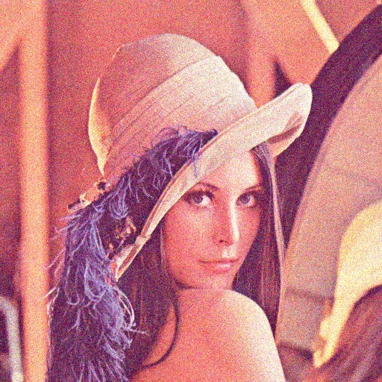















Diffusion – DDPM
DDPM = Denoise Diffusion Probabilistic Model
$$x_{0}$$
$$+𝒩$$
$$x_{t−1}$$
$$x_{t}$$
$$x_{t+1}$$
$$x_{T}$$
Direct
扩散过程
原始图像
$$x_{T}∼𝒩\left(0,σ^{2}I\right)$$
高斯球
逆扩散过程
$$x_{0}$$
NN
$$x_{t−1}$$
NN
$$x_{t}$$
NN
$$x_{t+1}$$
NN
$$x_{T}$$

Slide 92

Diffusion – DDPM
DDPM = Denoise Diffusion Probabilistic Model
$$x_{0}$$
$$+𝒩$$
$$x_{t−1}$$
$$x_{t}$$
$$x_{t+1}$$
$$x_{T}$$
Direct
扩散过程
原始图像
$$x_{T}∼𝒩\left(0,σ^{2}I\right)$$
高斯球
逆扩散过程
$$x_{0}$$
NN
$$x_{t−1}$$
NN
$$x_{t}$$
NN
$$x_{t+1}$$
NN
$$x_{T}$$
$$x_{t}=\sqrt{α_{t}}x_{t−1}+\sqrt{1−α_{t}}ε,ε∼𝒩\left(0,σ^{2}I\right) \\ =\sqrt{α_{t}}\left(\sqrt{α_{t−1}}x_{t−2}+\sqrt{1−α_{t−1}}ε_{1}\right)+\sqrt{1−α_{t}}ε_{2} \\ =\sqrt{α_{t}α_{t−1}}x_{t−2}+\sqrt{α_{t}\left(1−α_{t−1}\right)}ε_{1}+\sqrt{1−α_{t}}ε_{2}=\sqrt{α_{t}α_{t−1}}x_{t−2}+\sqrt{1−α_{t}α_{t−1}}ε$$
高斯线性性质
$$⇒α_{t}−α_{t}α_{t−1}+1−α_{t}=1−α_{t}α_{t−1}$$

Slide 93



Diffusion – DDPM
DDPM = Denoise Diffusion Probabilistic Model – Forward Direct Diffusion
$$x_{t}=\sqrt{α_{t}}x_{t−1}+\sqrt{1−α_{t}}ε,ε∼𝒩\left(0,σ^{2}I\right) \\ =\sqrt{α_{t}}\left(\sqrt{α_{t−1}}x_{t−2}+\sqrt{1−α_{t−1}}ε_{1}\right)+\sqrt{1−α_{t}}ε_{2} \\ =\sqrt{α_{t}α_{t−1}}x_{t−2}+\sqrt{α_{t}\left(1−α_{t−1}\right)}ε_{1}+\sqrt{1−α_{t}}ε_{2}=\sqrt{α_{t}α_{t−1}}x_{t−2}+\sqrt{1−α_{t}α_{t−1}}ε$$
推广
$$x_{t}=\sqrt{α_{t}α_{t−1}α_{t−2}⋯α_{1}}x_{0}+\sqrt{1−α_{t}α_{t−1}α_{t−2}⋯α_{1}}ε$$
意味着从开始可以达到中间任意一步
$$\prod_{k=1}^{t}{α_{k}}=\overline{α_{t}}$$
令
则
$$x_{t}=\sqrt{\overline{α_{t}}}x_{0}+\sqrt{1−\overline{α_{t}} }ε$$

Slide 94
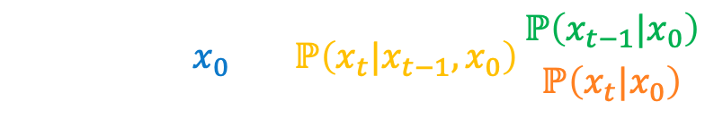

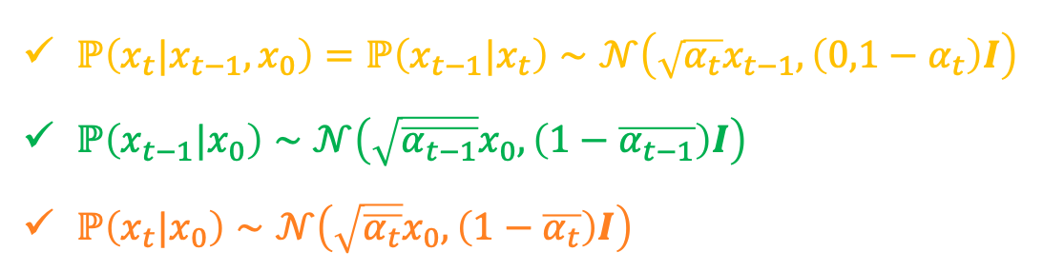

Diffusion – DDPM
DDPM = Denoise Diffusion Probabilistic Model – Denoise
$$x_{t}=\sqrt{\overline{α_{t}}}x_{0}+\sqrt{1−\overline{α_{t}} }ε$$
$$ℙ\left(x_{t−1}|x_{t},x_{0}\right)=ℙ\left(x_{t}|x_{t−1},x_{0}\right)\frac{ℙ\left(x_{t−1}|x_{0}\right)}{ℙ\left(x_{t}|x_{0}\right)}$$
反过来要考虑
贝叶斯公式
$ℙ\left(x_{t}|x_{t−1},x_{0}\right)=ℙ\left(x_{t−1}|x_{t}\right)∼𝒩\left(\sqrt{α_{t}}x_{t−1},\left(0,1−α_{t}\right)I\right)$
$ℙ\left(x_{t−1}|x_{0}\right)∼𝒩\left(\sqrt{\overline{α_{t−1}}}x_{0},\left(1−\overline{α_{t−1}}\right)I\right)$
$ℙ\left(x_{t}|x_{0}\right)∼𝒩\left(\sqrt{\overline{α_{t}}}x_{0},\left(1−\overline{α_{t}}\right)I\right)$
$$ℙ\left(A|B\right)=\frac{ℙ\left(AB\right)}{ℙ\left(B\right)}=\frac{ℙ\left(B|A\right)ℙ\left(A\right)}{ℙ\left(B\right)}$$

Slide 95
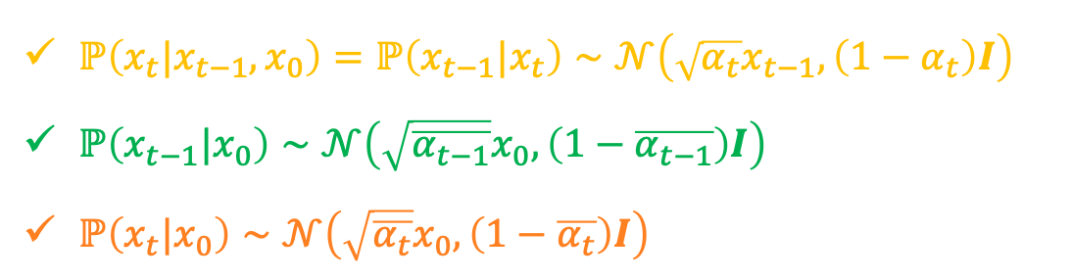
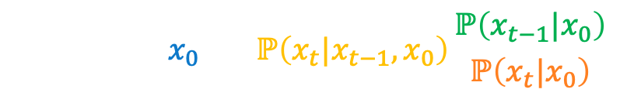
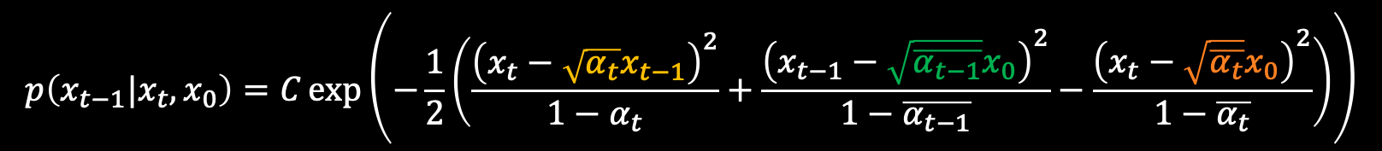
Diffusion – DDPM
DDPM = Denoise Diffusion Probabilistic Model – Denoise
$$ℙ\left(x_{t−1}|x_{t},x_{0}\right)=ℙ\left(x_{t}|x_{t−1},x_{0}\right)\frac{ℙ\left(x_{t−1}|x_{0}\right)}{ℙ\left(x_{t}|x_{0}\right)}$$
反过来要考虑
$ℙ\left(x_{t}|x_{t−1},x_{0}\right)=ℙ\left(x_{t−1}|x_{t}\right)∼𝒩\left(\sqrt{α_{t}}x_{t−1},\left(1−α_{t}\right)I\right)$
$ℙ\left(x_{t−1}|x_{0}\right)∼𝒩\left(\sqrt{\overline{α_{t−1}}}x_{0},\left(1−\overline{α_{t−1}}\right)I\right)$
$ℙ\left(x_{t}|x_{0}\right)∼𝒩\left(\sqrt{\overline{α_{t}}}x_{0},\left(1−\overline{α_{t}}\right)I\right)$
$$p\left(x_{t−1}|x_{t},x_{0}\right)=C\exp\left(−\frac{1}{2}\left(\frac{{\left(x_{t}−\sqrt{α_{t}}x_{t−1}\right)}^{2}}{1−α_{t}}+\frac{{\left(x_{t−1}−\sqrt{\overline{α_{t−1}}}x_{0}\right)}^{2}}{1−\overline{α_{t−1}}}−\frac{{\left(x_{t}−\sqrt{\overline{α_{t}}}x_{0}\right)}^{2}}{1−\overline{α_{t}}}\right)\right)$$
配方！

Slide 96
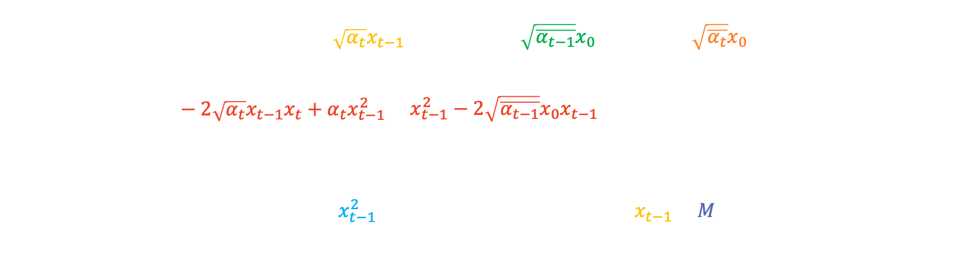
Diffusion – DDPM
DDPM = Denoise Diffusion Probabilistic Model – Denoise
$$ℙ\left(x_{t−1}|x_{t},x_{0}\right)=ℙ\left(x_{t}|x_{t−1},x_{0}\right)\frac{ℙ\left(x_{t−1}|x_{0}\right)}{ℙ\left(x_{t}|x_{0}\right)}$$
反过来要考虑
$$p\left(x_{t−1}|x_{t},x_{0}\right)=C\exp\left(−\frac{1}{2}\left(\frac{{\left(x_{t}−\sqrt{α_{t}}x_{t−1}\right)}^{2}}{1−α_{t}}+\frac{{\left(x_{t−1}−\sqrt{\overline{α_{t−1}}}x_{0}\right)}^{2}}{1−\overline{α_{t−1}}}−\frac{{\left(x_{t}−\sqrt{\overline{α_{t}}}x_{0}\right)}^{2}}{1−\overline{α_{t}}}\right)\right) \\ =C\exp\left(−\frac{1}{2}\left(\frac{x_{t}^{2}−2\sqrt{α_{t}}x_{t−1}x_{t}+α_{t}x_{t−1}^{2}}{1−α_{t}}+\frac{x_{t−1}^{2}−2\sqrt{\overline{α_{t−1}}}x_{0}x_{t−1}+\overline{α_{t−1}}x_{0}^{2}}{1−\overline{α_{t−1}}}−\frac{x_{t}^{2}−2\sqrt{\overline{α_{t}}}x_{0}x_{t}+\overline{α_{t}}x_{0}^{2}}{1−\overline{α_{t}}}\right)\right) \\ =C\exp\left(−\frac{1}{2}\left(\left(\frac{α_{t}}{1−α_{t}}+\frac{1}{1−\overline{α_{t−1}}}\right)x_{t−1}^{2}+\left(\frac{−2\sqrt{α_{t}}x_{t}}{1−α_{t}}+\frac{−2\sqrt{\overline{α_{t−1}}}x_{0}}{1−\overline{α_{t−1}}}\right)x_{t−1}+M\right)\right)$$

Slide 97
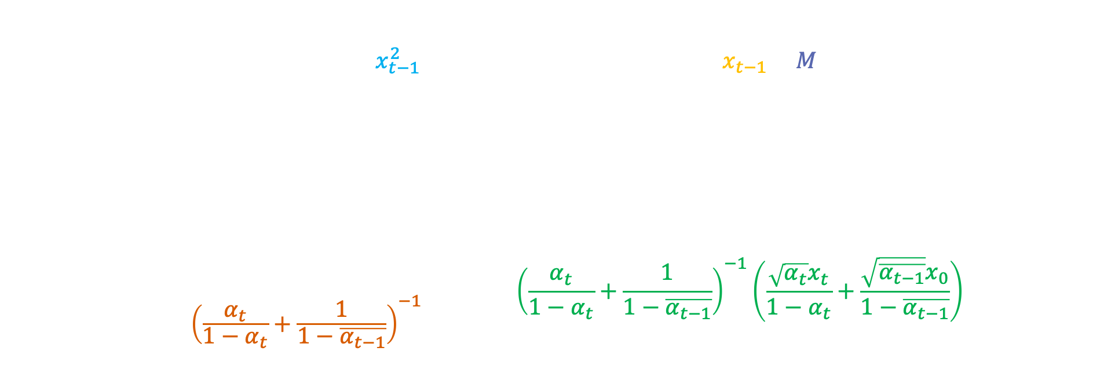
Diffusion – DDPM
DDPM = Denoise Diffusion Probabilistic Model – Denoise
$$ℙ\left(x_{t−1}|x_{t},x_{0}\right)=ℙ\left(x_{t}|x_{t−1},x_{0}\right)\frac{ℙ\left(x_{t−1}|x_{0}\right)}{ℙ\left(x_{t}|x_{0}\right)}$$
反过来要考虑
$$C\exp\left(−\frac{1}{2}\left(\left(\frac{α_{t}}{1−α_{t}}+\frac{1}{1−\overline{α_{t−1}}}\right)x_{t−1}^{2}+\left(\frac{−2\sqrt{α_{t}}x_{t}}{1−α_{t}}+\frac{−2\sqrt{\overline{α_{t−1}}}x_{0}}{1−\overline{α_{t−1}}}\right)x_{t−1}+M\right)\right) \\ C\exp\left(−\frac{1}{2}\left(\left(\frac{α_{t}}{1−α_{t}}+\frac{1}{1−\overline{α_{t−1}}}\right)\left(x_{t−1}^{2}−2{\left(\frac{α_{t}}{1−α_{t}}+\frac{1}{1−\overline{α_{t−1}}}\right)}^{−1}\left(\frac{\sqrt{α_{t}}x_{t}}{1−α_{t}}+\frac{\sqrt{\overline{α_{t−1}}}x_{0}}{1−\overline{α_{t−1}}}\right)x_{t}\right)+N\right)\right) \\ =C\exp\left(−\frac{1}{2}\left(\frac{1}{{\left(\frac{α_{t}}{1−α_{t}}+\frac{1}{1−\overline{α_{t−1}}}\right)}^{−1}}{\left(x_{t−1}−{\left(\frac{α_{t}}{1−α_{t}}+\frac{1}{1−\overline{α_{t−1}}}\right)}^{−1}\left(\frac{\sqrt{α_{t}}x_{t}}{1−α_{t}}+\frac{\sqrt{\overline{α_{t−1}}}x_{0}}{1−\overline{α_{t−1}}}\right)\right)}^{2}+N′\right)\right)$$
均值
均值

Slide 98



Diffusion – DDPM
DDPM = Denoise Diffusion Probabilistic Model – Denoise
$$ℙ\left(x_{t−1}|x_{t},x_{0}\right)=ℙ\left(x_{t}|x_{t−1},x_{0}\right)\frac{ℙ\left(x_{t−1}|x_{0}\right)}{ℙ\left(x_{t}|x_{0}\right)}$$
反过来要考虑
$$C\exp\left(−\frac{1}{2}\left(\frac{1}{{\left(\frac{α_{t}}{1−α_{t}}+\frac{1}{1−\overline{α_{t−1}}}\right)}^{−1}}{\left(x_{t−1}−{\left(\frac{α_{t}}{1−α_{t}}+\frac{1}{1−\overline{α_{t−1}}}\right)}^{−1}\left(\frac{\sqrt{α_{t}}x_{t}}{1−α_{t}}+\frac{\sqrt{\overline{α_{t−1}}}x_{0}}{1−\overline{α_{t−1}}}\right)\right)}^{2}+N′\right)\right)$$
$$V={\left(\frac{α_{t}}{1−α_{t}}+\frac{1}{1−\overline{α_{t−1}}}\right)}^{−1}={\left(\frac{α_{t}\left(1−\overline{α_{tt−1}}\right)+1−α_{t}}{\left(1−α_{t}\right)\left(1−\overline{α_{t−1}}\right)}\right)}^{−1}=\frac{1−\overline{α_{t−1}}−α_{t}+α_{t} \overline{α_{t−1}} }{α_{t}−α_{t} \overline{α_{t−1}}+1−α_{t}} \\ =\frac{1−α_{t}+\overline{α_{t−1}}\left(α_{t}−1\right)}{1−\overline{α_{t}}}=\frac{\left(1−α_{t}\right)\left(1−\overline{α_{t−1}}\right)}{1−\overline{α_{t}}}$$
$$α_{t} \overline{α_{t−1}}=α_{t}\coprod_{k=1}^{t−1}{α_{k}}=\overline{α_{t}}$$

Slide 99



Diffusion – DDPM
DDPM = Denoise Diffusion Probabilistic Model – Denoise
$$ℙ\left(x_{t−1}|x_{t},x_{0}\right)=ℙ\left(x_{t}|x_{t−1},x_{0}\right)\frac{ℙ\left(x_{t−1}|x_{0}\right)}{ℙ\left(x_{t}|x_{0}\right)}$$
反过来要考虑
$$\frac{\left(1−α_{t}\right)\left(1−\overline{α_{t−1}}\right)}{1−\overline{α_{t}}}$$
$$C\exp\left(−\frac{1}{2}\left(\frac{1}{{\left(\frac{α_{t}}{1−α_{t}}+\frac{1}{1−\overline{α_{t−1}}}\right)}^{−1}}{\left(x_{t−1}−{\left(\frac{α_{t}}{1−α_{t}}+\frac{1}{1−\overline{α_{t−1}}}\right)}^{−1}\left(\frac{\sqrt{α_{t}}x_{t}}{1−α_{t}}+\frac{\sqrt{\overline{α_{t−1}}}x_{0}}{1−\overline{α_{t−1}}}\right)\right)}^{2}+N′\right)\right)$$
$$mean=\frac{\left(1−α_{t}\right)\left(1−\overline{α_{t−1}}\right)}{1−\overline{α_{t}}}\left(\frac{\sqrt{α_{t}}x_{t}}{1−α_{t}}+\frac{\sqrt{\overline{α_{t−1}}}x_{0}}{1−\overline{α_{t−1}}}\right) \\ =\frac{\left(1−\overline{α_{t−1}}\right)\sqrt{α_{t}}}{1−\overline{α_{t}}}x_{t}+\frac{\left(1−α_{t}\right)\sqrt{\overline{α_{t−1}}}}{1−\overline{α_{t}}}x_{0}$$
$$α_{t} \overline{α_{t−1}}=α_{t}\coprod_{k=1}^{t−1}{α_{k}}=\overline{α_{t}}$$

Slide 100



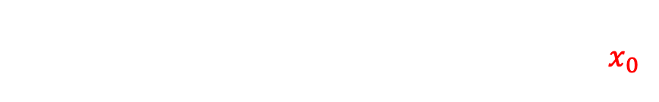
Diffusion – DDPM
DDPM = Denoise Diffusion Probabilistic Model – Denoise
$$ℙ\left(x_{t−1}|x_{t},x_{0}\right)=ℙ\left(x_{t}|x_{t−1},x_{0}\right)\frac{ℙ\left(x_{t−1}|x_{0}\right)}{ℙ\left(x_{t}|x_{0}\right)}$$
反过来要考虑
$$C\exp\left(−\frac{1}{2}\left(\frac{1}{{\left(\frac{α_{t}}{1−α_{t}}+\frac{1}{1−\overline{α_{t−1}}}\right)}^{−1}}{\left(x_{t−1}−{\left(\frac{α_{t}}{1−α_{t}}+\frac{1}{1−\overline{α_{t−1}}}\right)}^{−1}\left(\frac{\sqrt{α_{t}}x_{t}}{1−α_{t}}+\frac{\sqrt{\overline{α_{t−1}}}x_{0}}{1−\overline{α_{t−1}}}\right)\right)}^{2}+N′\right)\right)$$
$$x_{0}=\frac{x_{t}−\sqrt{1−\overline{α_{t}}}ε}{\sqrt{\overline{α_{t}}}}$$
$$x_{t}=\sqrt{\overline{α_{t}}}x_{0}+\sqrt{1−\overline{α_{t}} }ε$$
$$mean=\frac{\left(1−\overline{α_{t−1}}\right)\sqrt{α_{t}}}{1−\overline{α_{t}}}x_{t}+\frac{\left(1−α_{t}\right)\sqrt{\overline{α_{t−1}}}}{1−\overline{α_{t}}}x_{0}$$
$$var=\frac{\left(1−α_{t}\right)\left(1−\overline{α_{t−1}}\right)}{1−\overline{α_{t}}}$$

Slide 101

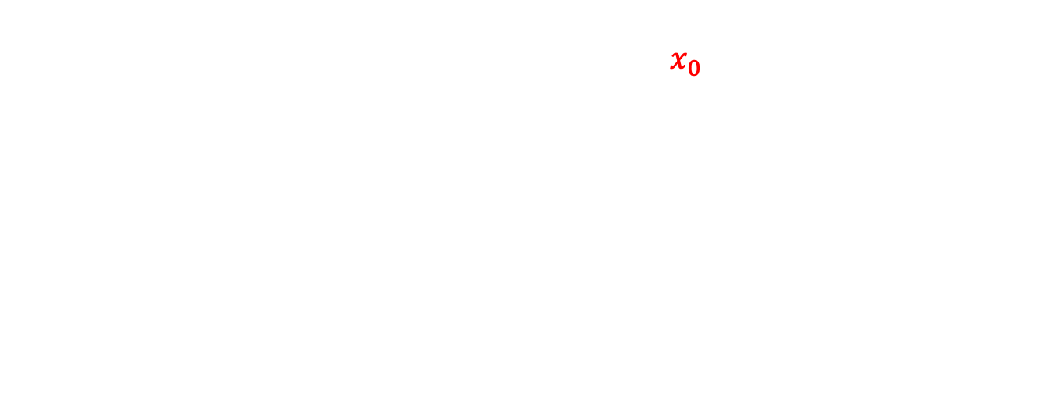

Diffusion – DDPM
DDPM = Denoise Diffusion Probabilistic Model – Denoise
$$x_{0}=\frac{x_{t}−\sqrt{1−\overline{α_{t}}}ε}{\sqrt{\overline{α_{t}}}}$$
$$x_{t}=\sqrt{\overline{α_{t}}}x_{0}+\sqrt{1−\overline{α_{t}} }ε$$
$$mean=\frac{\left(1−\overline{α_{t−1}}\right)\sqrt{α_{t}}}{1−\overline{α_{t}}}x_{t}+\frac{\left(1−α_{t}\right)\sqrt{\overline{α_{t−1}}}}{1−\overline{α_{t}}}x_{0} \\ =\frac{\left(1−\overline{α_{t−1}}\right)\sqrt{α_{t}}}{1−\overline{α_{t}}}x_{t}+\frac{\left(1−α_{t}\right)\sqrt{\overline{α_{t−1}}}}{1−\overline{α_{t}}}⋅\frac{x_{t}−\sqrt{1−\overline{α_{t}}}ε}{\sqrt{\overline{α_{t}}}} \\ =\frac{\left(1−\overline{α_{t−1}}\right)\sqrt{α_{t}}}{1−\overline{α_{t}}}x_{t}+\frac{\left(1−α_{t}\right)\sqrt{\overline{α_{t−1}}}x_{t}−\left(1−α_{t}\right)\sqrt{\overline{α_{t−1}}}\sqrt{1−\overline{α_{t}}}ε}{\sqrt{\overline{α_{t}}}（1−\overline{α_{t}}）} \\ =（\frac{\left(1−\overline{α_{t−1}}\right)\sqrt{α_{t}}}{1−\overline{α_{t}}}+\frac{\left(1−α_{t}\right)\sqrt{\overline{α_{t−1}}}}{\sqrt{\overline{α_{t}}}（1−\overline{α_{t}}）}）x_{t}−\frac{\left(1−α_{t}\right)\sqrt{\overline{α_{t−1}}}\sqrt{1−\overline{α_{t}}}}{\sqrt{\overline{α_{t}}}（1−\overline{α_{t}}）}ε$$

Slide 102
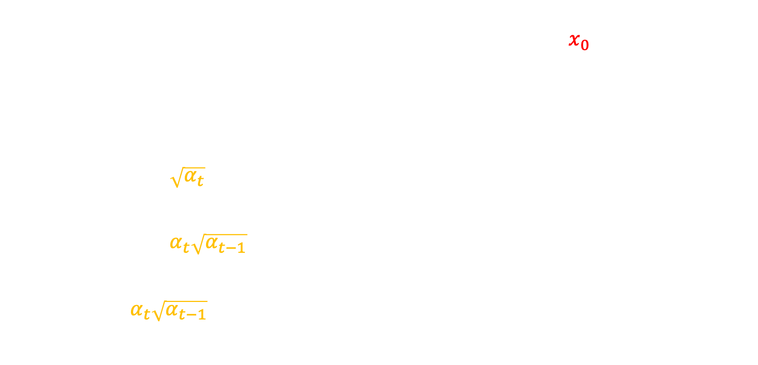
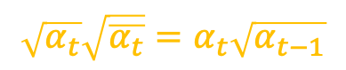
Diffusion – DDPM
DDPM = Denoise Diffusion Probabilistic Model – Denoise
$$x_{t}=\sqrt{\overline{α_{t}}}x_{0}+\sqrt{1−\overline{α_{t}} }ε$$
$$mean=\frac{\left(1−\overline{α_{t−1}}\right)\sqrt{α_{t}}}{1−\overline{α_{t}}}x_{t}+\frac{\left(1−α_{t}\right)\sqrt{\overline{α_{t−1}}}}{1−\overline{α_{t}}}x_{0}$$ $$=（\frac{\left(1−\overline{α_{t−1}}\right)\sqrt{α_{t}}}{1−\overline{α_{t}}}+\frac{\left(1−α_{t}\right)\sqrt{\overline{α_{t−1}}}}{\sqrt{\overline{α_{t}}}（1−\overline{α_{t}}）}）x_{t}−\frac{\left(1−α_{t}\right)\sqrt{\overline{α_{t−1}}}\sqrt{1−\overline{α_{t}}}}{\sqrt{\overline{α_{t}}}（1−\overline{α_{t}}）}ε \\ =\frac{\left(1−\overline{α_{t−1}}\right)\sqrt{α_{t}}\sqrt{\overline{α_{t}}}+\left(1−α_{t}\right)\sqrt{\overline{α_{t−1}}}}{\sqrt{\overline{α_{t}}}（1−\overline{α_{t}}）}x_{t}−\frac{\left(1−α_{t}\right)\sqrt{\overline{α_{t−1}}}\sqrt{1−\overline{α_{t}}}}{\sqrt{\overline{α_{t}}}（1−\overline{α_{t}}）}ε \\ =\frac{\left(1−\overline{α_{t−1}}\right)α_{t}\sqrt{α_{t−1}}+\sqrt{\overline{α_{t−1}}}−α_{t}\sqrt{\overline{α_{t−1}}}}{\sqrt{\overline{α_{t}}}（1−\overline{α_{t}}）}x_{t}−\frac{\left(1−α_{t}\right)\sqrt{\overline{α_{t−1}}}\sqrt{1−\overline{α_{t}}}}{\sqrt{\overline{α_{t}}}（1−\overline{α_{t}}）}ε \\ =\frac{−\overline{α_{t−1}}α_{t}\sqrt{α_{t−1}}+\sqrt{\overline{α_{t−1}}}}{\sqrt{\overline{α_{t}}}（1−\overline{α_{t}}）}x_{t}−\frac{\left(1−α_{t}\right)\sqrt{\overline{α_{t−1}}}\sqrt{1−\overline{α_{t}}}}{\sqrt{\overline{α_{t}}}（1−\overline{α_{t}}）}ε$$
$$\sqrt{α_{t}}\sqrt{\overline{α_{t}}}=α_{t}\sqrt{α_{t−1}}$$

Slide 103
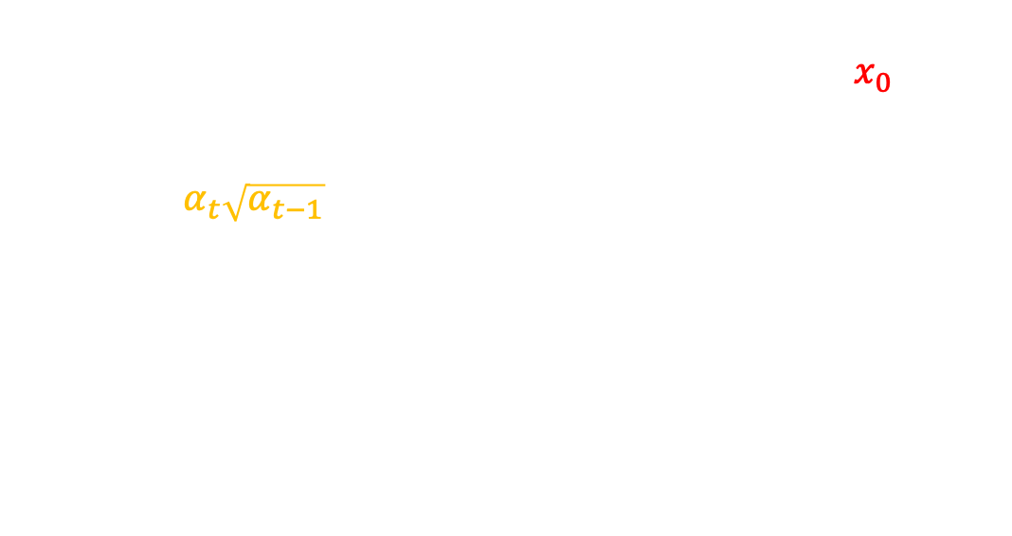
Diffusion – DDPM
DDPM = Denoise Diffusion Probabilistic Model – Denoise
$$x_{t}=\sqrt{\overline{α_{t}}}x_{0}+\sqrt{1−\overline{α_{t}} }ε$$
$$mean=\frac{\left(1−\overline{α_{t−1}}\right)\sqrt{α_{t}}}{1−\overline{α_{t}}}x_{t}+\frac{\left(1−α_{t}\right)\sqrt{\overline{α_{t−1}}}}{1−\overline{α_{t}}}x_{0}$$ $$=\frac{−\overline{α_{t−1}}α_{t}\sqrt{α_{t−1}}+\sqrt{\overline{α_{t−1}}}}{\sqrt{\overline{α_{t}}}（1−\overline{α_{t}}）}x_{t}−\frac{\left(1−α_{t}\right)\sqrt{\overline{α_{t−1}}}\sqrt{1−\overline{α_{t}}}}{\sqrt{\overline{α_{t}}}（1−\overline{α_{t}}）}ε \\ =\frac{1}{\sqrt{α_{t}}}x_{t}−\frac{\left(1−α_{t}\right)\sqrt{\overline{α_{t−1}}}}{\sqrt{\overline{α_{t}}} \sqrt{1−\overline{α_{t}}}}ε \\ =\frac{1}{\sqrt{α_{t}}}x_{t}−\frac{1−α_{t}}{\sqrt{α_{t}} \sqrt{1−\overline{α_{t}}}}ε$$
噪声使用神经网络去估计

Slide 104
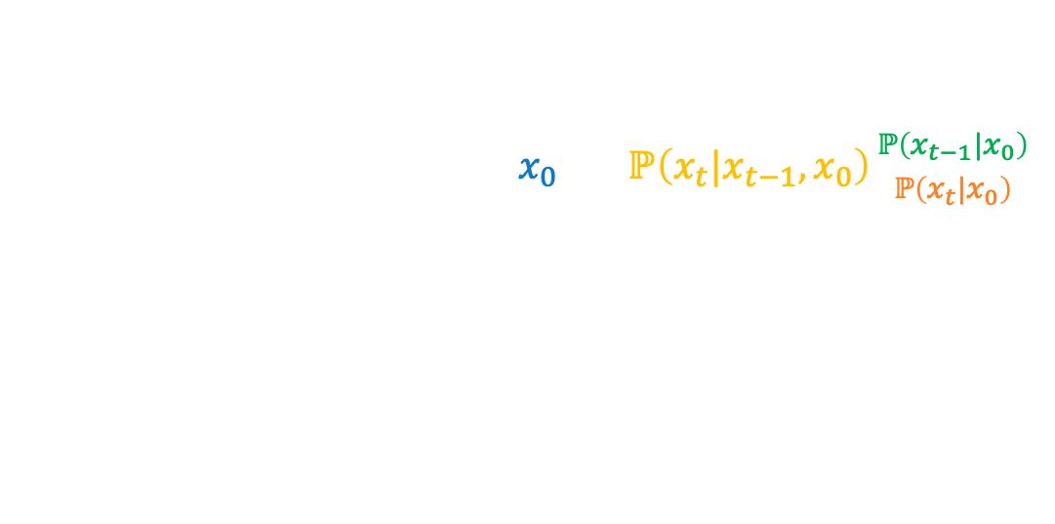
Diffusion – DDPM
DDPM = Denoise Diffusion Probabilistic Model – Denoise
正向加噪声： $x_{t}=\sqrt{\overline{α_{t}}}x_{0}+\sqrt{1−\overline{α_{t}} }ε$
反向去噪声： $ℙ\left(x_{t−1}|x_{t},x_{0}\right)=ℙ\left(x_{t}|x_{t−1},x_{0}\right)\frac{ℙ\left(x_{t−1}|x_{0}\right)}{ℙ\left(x_{t}|x_{0}\right)}$
用噪声代替$x_{0}$计算均值
要点：
高斯过程的线性性质
配方

Slide 105





Conditional Distribution of Gaussian
$$\left[\begin{aligned}X_{1} \\ X_{2} \\ ⋮ \\ X_{n}\end{aligned}\right]=\left[\begin{aligned}X_{1} \\ X_{2} \\ ⋮ \\ X_{n_{1}} \\ X_{n_{1}+1} \\ X_{n_{1}+2} \\ ⋮ \\ X_{n_{1}+n_{2}}\end{aligned}\right]=\left[\begin{aligned}X_{1} \\ X_{2}\end{aligned}\right]∈ℝ^{m×\left(n_{1}+n_{2}\right)}∼𝒩\left(μ,Σ\right)$$
考察：$X_{1}|X_{2}$是否服从高斯分布
矩阵分块
$$μ=\left[\begin{aligned}μ_{1} \\ μ_{2}\end{aligned}\right],Σ=\left[\begin{matrix}Σ_{11} & Σ_{12} \\ Σ_{21} & Σ_{22}\end{matrix}\right]$$
$$f_{X_{1}|X_{2}}\left(x_{1}|x_{2}\right)=\frac{f_{X_{1},X_{2}}\left(x_{1},x_{2}\right)}{f_{X_{2}}\left(x_{2}\right)}$$
算清楚概率密度
$$=\frac{\frac{1}{{\left(2π\right)}^{\frac{n_{1}+n_{2}}{2}}{\left(\det\left(\left[\begin{matrix}Σ_{11} & Σ_{12} \\ Σ_{21} & Σ_{22}\end{matrix}\right]\right)\right)}^{\frac{1}{2}}}\exp\left(−\frac{1}{2}{\left(x_{1}−μ_{1},x_{2}−μ_{2}\right)}^{⊤}{\left[\begin{matrix}Σ_{11} & Σ_{12} \\ Σ_{21} & Σ_{22}\end{matrix}\right]}^{−1}\left[\begin{aligned}x_{1}−μ_{1} \\ x_{2}−μ_{2}\end{aligned}\right]\right)}{}$$

Slide 106


Conditional Distribution of Gaussian
$$=\frac{\frac{1}{{\left(2π\right)}^{\frac{n_{1}+n_{2}}{2}}{\left(\det\left(\left[\begin{matrix}Σ_{11} & Σ_{12} \\ Σ_{21} & Σ_{22}\end{matrix}\right]\right)\right)}^{\frac{1}{2}}}\exp\left(−\frac{1}{2}{\left(x_{1}−μ_{1},x_{2}−μ_{2}\right)}^{⊤}{\left[\begin{matrix}Σ_{11} & Σ_{12} \\ Σ_{21} & Σ_{22}\end{matrix}\right]}^{−1}\left[\begin{aligned}x_{1}−μ_{1} \\ x_{2}−μ_{2}\end{aligned}\right]\right)}{\frac{1}{{\left(2π\right)}^{\frac{n_{2}}{2}}{\left(\det\left(Σ_{22}\right)\right)}^{\frac{1}{2}}}\exp\left(−\frac{1}{2}{\left(x_{2}−μ_{2}\right)}^{⊤}Σ_{22}^{−1}\left(x_{2}−μ_{2}\right)\right)} \\ =C\exp\left(−\frac{1}{2}\left({\left(x_{1}−μ_{1},x_{2}−μ_{2}\right)}^{⊤}{\left[\begin{matrix}Σ_{11} & Σ_{12} \\ Σ_{21} & Σ_{22}\end{matrix}\right]}^{−1}\left[\begin{aligned}x_{1}−μ_{1} \\ x_{2}−μ_{2}\end{aligned}\right]−{\left(x_{2}−μ_{2}\right)}^{⊤}Σ_{22}^{−1}\left(x_{2}−μ_{2}\right)\right)\right)$$
配方
$$\left[\begin{matrix}I & −Σ_{12}Σ_{22}^{−1} \\ O & I\end{matrix}\right]\left[\begin{matrix}Σ_{11} & Σ_{12} \\ Σ_{21} & Σ_{22}\end{matrix}\right]=\left[\begin{matrix}Σ_{11}−Σ_{12}Σ_{22}^{−1}Σ_{21} & O \\ Σ_{21} & Σ_{22}\end{matrix}\right]$$
行变换
$$\left[\begin{matrix}Σ_{11}−Σ_{12}Σ_{22}^{−1}Σ_{21} & O \\ Σ_{21} & Σ_{22}\end{matrix}\right]\left[\begin{matrix}I & O \\ −Σ_{22}^{−1}Σ_{21} & I\end{matrix}\right]=\left[\begin{matrix}Σ_{11}−Σ_{12}Σ_{22}^{−1}Σ_{21} & O \\ O & Σ_{22}\end{matrix}\right]$$
对角化
$$⇒\left[\begin{matrix}I & −Σ_{12}Σ_{22}^{−1} \\ O & I\end{matrix}\right]\left[\begin{matrix}Σ_{11} & Σ_{12} \\ Σ_{21} & Σ_{22}\end{matrix}\right]\left[\begin{matrix}I & O \\ −Σ_{22}^{−1}Σ_{21} & I\end{matrix}\right]=\left[\begin{matrix}Σ_{11}−Σ_{12}Σ_{22}^{−1}Σ_{21} & O \\ O & Σ_{22}\end{matrix}\right]$$

Slide 107



Conditional Distribution of Gaussian
$$C\exp\left(−\frac{1}{2}\left({\left(x_{1}−μ_{1},x_{2}−μ_{2}\right)}^{⊤}{\left[\begin{matrix}Σ_{11} & Σ_{12} \\ Σ_{21} & Σ_{22}\end{matrix}\right]}^{−1}\left[\begin{aligned}x_{1}−μ_{1} \\ x_{2}−μ_{2}\end{aligned}\right]−{\left(x_{2}−μ_{2}\right)}^{⊤}Σ_{22}^{−1}\left(x_{2}−μ_{2}\right)\right)\right)$$
$$\left[\begin{matrix}I & −Σ_{12}Σ_{22}^{−1} \\ O & I\end{matrix}\right]\left[\begin{matrix}Σ_{11} & Σ_{12} \\ Σ_{21} & Σ_{22}\end{matrix}\right]\left[\begin{matrix}I & O \\ −Σ_{22}^{−1}Σ_{21} & I\end{matrix}\right]=\left[\begin{matrix}Σ_{11}−Σ_{12}Σ_{22}^{−1}Σ_{21} & O \\ O & Σ_{22}\end{matrix}\right]$$
$${\left(AB\right)}^{−1}=B^{−1}A^{−1}$$
$${⇒\left[\begin{matrix}Σ_{11} & Σ_{12} \\ Σ_{21} & Σ_{22}\end{matrix}\right]}^{−1}=\left[\begin{matrix}I & O \\ −Σ_{22}^{−1}Σ_{21} & I\end{matrix}\right]\left[\begin{matrix}Σ_{11}−Σ_{12}Σ_{22}^{−1}Σ_{21} & O \\ O & Σ_{22}\end{matrix}\right]\left[\begin{matrix}I & −Σ_{12}Σ_{22}^{−1} \\ O & I\end{matrix}\right]$$
$${\left(−Σ_{22}^{−1}Σ_{21}\right)}^{⊤}=−Σ_{12}Σ_{22}^{−1}$$

Slide 108
Conditional Distribution of Gaussian
$${\left(x_{1}−μ_{1},x_{2}−μ_{2}\right)}^{⊤}{\left[\begin{matrix}Σ_{11} & Σ_{12} \\ Σ_{21} & Σ_{22}\end{matrix}\right]}^{−1}\left[\begin{aligned}x_{1}−μ_{1} \\ x_{2}−μ_{2}\end{aligned}\right]={\left(x_{1}−μ_{1},x_{2}−μ_{2}\right)}^{⊤}\left[\begin{matrix}I & O \\ −Σ_{22}^{−1}Σ_{21} & I\end{matrix}\right]\left[\begin{matrix}Σ_{11}−Σ_{12}Σ_{22}^{−1}Σ_{21} & O \\ O & Σ_{22}\end{matrix}\right]\left[\begin{matrix}I & −Σ_{12}Σ_{22}^{−1} \\ O & I\end{matrix}\right]\left[\begin{aligned}x_{1}−μ_{1} \\ x_{2}−μ_{2}\end{aligned}\right]$$
$$=\left[\begin{matrix}x_{1}^{⊤}−μ_{1}^{⊤}−\left(x_{2}^{⊤}−μ_{2}^{⊤}\right)Σ_{22}^{−1}Σ_{21} & x_{2}^{⊤}−μ_{2}^{⊤}\end{matrix}\right]\left[\begin{matrix}Σ_{11}−Σ_{12}Σ_{22}^{−1}Σ_{21} & O \\ O & Σ_{22}\end{matrix}\right]\left[\begin{aligned}x_{1}−μ_{1}−Σ_{12}Σ_{22}^{−1}\left(x_{2}−μ_{2}\right) \\ x_{2}−μ_{2}\end{aligned}\right]$$
$$=\left[\begin{matrix}\left(x_{1}^{⊤}−μ_{1}^{⊤}−\left(x_{2}^{⊤}−μ_{2}^{⊤}\right)Σ_{22}^{−1}Σ_{21}\right)\left(Σ_{11}−Σ_{12}Σ_{22}^{−1}Σ_{21}\right) & \left(x_{2}^{⊤}−μ_{2}^{⊤}\right)Σ_{22}\end{matrix}\right]\left[\begin{aligned}x_{1}−μ_{1}−Σ_{12}Σ_{22}^{−1}\left(x_{2}−μ_{2}\right) \\ x_{2}−μ_{2}\end{aligned}\right]$$
$$=\left(x_{1}^{⊤}−μ_{1}^{⊤}−\left(x_{2}^{⊤}−μ_{2}^{⊤}\right)Σ_{22}^{−1}Σ_{21}\right)\left(Σ_{11}−Σ_{12}Σ_{22}^{−1}Σ_{21}\right)\left(x_{1}−μ_{1}−Σ_{12}Σ_{22}^{−1}\left(x_{2}−μ_{2}\right)\right)+\left(x_{2}^{⊤}−μ_{2}^{⊤}\right)Σ_{22}\left(x_{2}−μ_{2}\right)$$
抵消了
$${\left(x_{1}−μ_{1},x_{2}−μ_{2}\right)}^{⊤}{\left[\begin{matrix}Σ_{11} & Σ_{12} \\ Σ_{21} & Σ_{22}\end{matrix}\right]}^{−1}\left[\begin{aligned}x_{1}−μ_{1} \\ x_{2}−μ_{2}\end{aligned}\right]−{\left(x_{2}−μ_{2}\right)}^{⊤}Σ_{22}^{−1}\left(x_{2}−μ_{2}\right)$$

Slide 109
Conditional Distribution of Gaussian
$$\left(x_{1}^{⊤}−μ_{1}^{⊤}−\left(x_{2}^{⊤}−μ_{2}^{⊤}\right)Σ_{22}^{−1}Σ_{21}\right)\left(Σ_{11}−Σ_{12}Σ_{22}^{−1}Σ_{21}\right)\left(x_{1}−（μ_{1}+Σ_{12}Σ_{22}^{−1}\left(x_{2}−μ_{2}\right)）\right)$$
协方差矩阵
正定的，变小了
柯西不等式（矩阵版本）
均值，这是个投影
线性最优估计
300多年以来，几乎90%的电子、通信、计算机和人工智能学科仍然以高斯为基础
高斯的条件分布仍然是高斯分布
均值吸收了条件的信息
方差变小了，因为有了先验知识
高斯下的最优估计就是线性最优估计

Slide 110


Conditional Distribution of Gaussian
$$\left(x_{1}^{⊤}−μ_{1}^{⊤}−\left(x_{2}^{⊤}−μ_{2}^{⊤}\right)Σ_{22}^{−1}Σ_{21}\right)\left(Σ_{11}−Σ_{12}Σ_{22}^{−1}Σ_{21}\right)\left(x_{1}−（μ_{1}+Σ_{12}Σ_{22}^{−1}\left(x_{2}−μ_{2}\right)）\right)$$
协方差矩阵
正定的，变小了
柯西不等式（矩阵版本）
均值，这是个投影
线性最优估计
机器学习和深度学习，经济学、工程学等中有这样的任务
有一组数据$X_{1},X_{2},⋯,X_{n}$，数据肯定是服从高斯的
有一个模型，假设是线性模型系统：$Y=AX+ε$，噪声是标准高斯分布，数据与噪声独立
目标是：$X|Y$
如果离开高斯假设，那么将无法做出任何理论分析，几乎得不出任何有价值的结论
$$\left[\begin{aligned}X \\ Y\end{aligned}\right]=\left[\begin{matrix}I & O \\ A & I\end{matrix}\right]\left[\begin{aligned}X \\ ε\end{aligned}\right]$$
联合高斯分布

Slide 111






Conditional Distribution of Gaussian
$$\left(x_{1}^{⊤}−μ_{1}^{⊤}−\left(x_{2}^{⊤}−μ_{2}^{⊤}\right)Σ_{22}^{−1}Σ_{21}\right)\left(Σ_{11}−Σ_{12}Σ_{22}^{−1}Σ_{21}\right)\left(x_{1}−（μ_{1}+Σ_{12}Σ_{22}^{−1}\left(x_{2}−μ_{2}\right)）\right)$$
$$\left[\begin{aligned}X \\ Y\end{aligned}\right]=\left[\begin{matrix}I & O \\ A & I\end{matrix}\right]\left[\begin{aligned}X \\ ε\end{aligned}\right]$$
$$𝔼\left[X|Y\right]=μ+Σ_{X}A^{⊤}{\left(AΣ_{X}A^{⊤}+Σ_{ε}\right)}^{−1}\left(Y−Aμ\right)$$
$$Y=AX+ε$$
$$Σ_{X|Y}=Σ_{X}−Σ_{x}A^{⊤}{\left(AΣ_{X}A^{⊤}+Σ_{ε}\right)}^{−1}AΣ_{X}$$
$$𝔼\left[X\right]=μ$$
$$Σ_{XY}=𝔼\left[\left(X−μ_{X}\right){\left(Y−μ_{Y}\right)}^{⊤}\right] \\ =𝔼\left[\left(X−μ_{X}\right){\left(AX+ε−Aμ\right)}^{⊤}\right] \\ =𝔼\left[\left(X−μ_{X}\right){\left(A\left(X−μ_{X}\right)+ε\right)}^{⊤}\right] \\ =𝔼\left[\left(X−μ_{X}\right){\left(X−μ_{X}\right)}^{⊤}A^{⊤}\right] \\ =Σ_{X}A^{⊤}$$
$$Σ_{Y}=𝔼\left[\left(Y−μ_{Y}\right){\left(Y−μ_{Y}\right)}^{⊤}\right] \\ =𝔼\left[\left(AX−Aμ_{X}+ε\right){\left(AX−Aμ_{X}+ε\right)}^{⊤}\right] \\ =A𝔼\left[\left(X−μ_{X}\right){\left(X−μ_{X}\right)}^{⊤}\right]A^{⊤}+Σ_{ε} \\ =AΣ_{X}A^{⊤}+Σ_{ε}$$

Slide 112

Gaussian Nonlinear Transform
假设随机向量$X∼𝒩\left(μ,Σ\right)$是高斯过程（GP），在经过非线性变换$g\left(X\right)$后，考察变换后的过程
我们关注
均值
协方差
相关函数
通过具体的非线性变换进行研究

Slide 113


Gaussian Nonlinear Transform
假设随机向量$X∼𝒩\left(μ,Σ\right)$是高斯过程（GP），在经过非线性变换$g\left(X\right)$后，考察变换后的过程
嘉定$X\left(t\right)$是高斯过程，均值$𝔼\left[X\left(t\right)\right]=0$，宽平稳（w.s.s）$R_{X}\left(τ\right)$，考察$Y\left(t\right)=X^{2}\left(t\right)$
首先肯定不会是高斯，高斯不可能非负
$𝔼\left[Y\left(t\right)\right]=𝔼\left[X\left(t\right)X\left(t\right)\right]=R_{X}\left(0\right)$，因为w.s.s，相同时刻的相关为相关函数在0点的取值
相关函数$R_{Y}\left(t,s\right)=𝔼\left[Y\left(t\right)Y\left(s\right)\right]=𝔼\left[X^{2}\left(t\right)X^{2}\left(s\right)\right]$
$（X_{1},X_{2},X_{3},X_{4}）∼𝒩,𝔼\left[X_{k}\right]=0$，计算$𝔼\left[X_{1}X_{2}X_{3}X_{4}\right]$
High Order Moment
无论多复杂，只与2阶矩相关
$$𝔼\left[X_{1}X_{2}\right]𝔼\left[X_{3}X_{4}\right]+𝔼\left[X_{1}X_{3}\right]𝔼\left[X_{2}X_{4}\right]+𝔼\left[X_{1}X_{4}\right]𝔼\left[X_{2}X_{3}\right]$$
1234，1324，1423
$$（n−1）‼$$

Slide 114



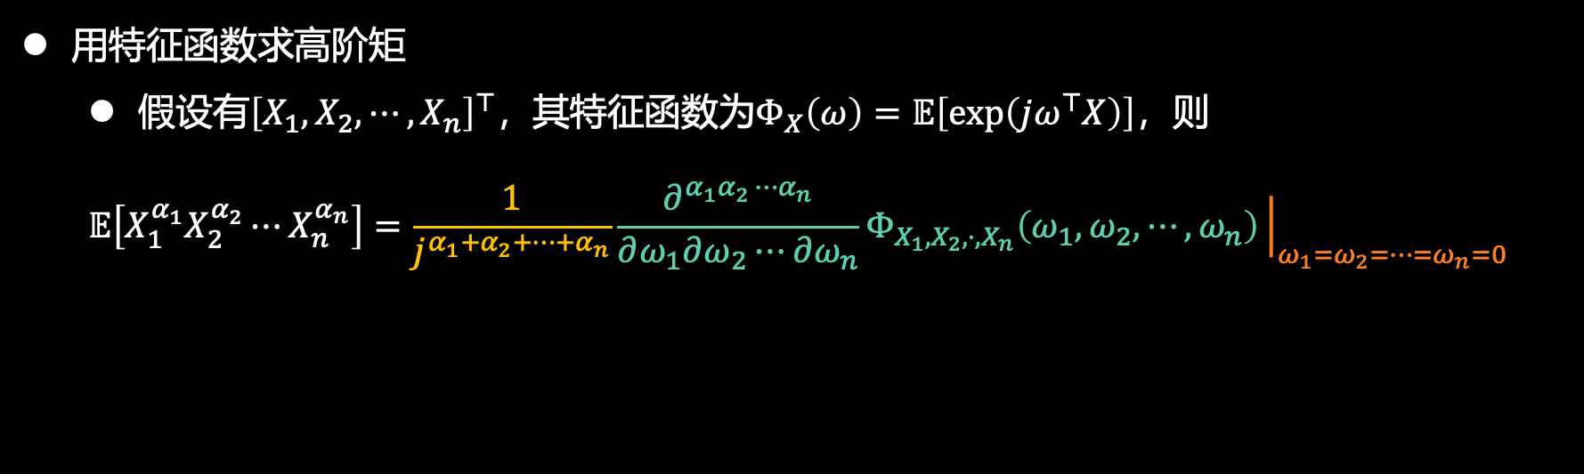



Moments by CF
用特征函数求高阶矩
假设有${\left[X_{1},X_{2},⋯,X_{n}\right]}^{⊤}$，其特征函数为$Φ_{X}\left(ω\right)=𝔼\left[\exp\left(jω^{⊤}X\right)\right]$，则
$$𝔼\left[X_{1}^{α_{1}}X_{2}^{α_{2}}⋯X_{n}^{α_{n}}\right]=\frac{1}{j^{α_{1}+α_{2}+⋯+α_{n}}}\frac{∂^{α_{1}α_{2 }⋯α_{n}}}{∂ω_{1}∂ω_{2}⋯∂ω_{n}}Φ_{X_{1},X_{2},⋅,X_{n}}\left(ω_{1},ω_{2},⋯,ω_{n}\right){\left.​\right|}_{ω_{1}=ω_{2}=⋯=ω_{n}=0}$$
求多少次导，都不会变，$ω=0$就没了
$$\exp\left(−\frac{1}{2}\sum_{i=1}^{n}{\sum_{j=1}^{n}{Σ_{ij}ω_{i}ω_{j}}}\right)$$
$$Φ_{𝓝}\left(ω\right)=\exp\left(jω^{⊤}μ−\frac{1}{2}ω^{⊤}Σω\right)$$
矩阵微积分不习惯
$$μ=0$$
计算$𝔼\left[X_{1}X_{2}X_{3}X_{4}\right]$，就是求4阶导
$$𝔼\left[X_{1}X_{2}X_{3}X_{4}\right]=\frac{1}{j^{4}}\frac{∂^{4}}{∂ω_{1}∂ω_{2}∂ω_{3}∂ω_{4}}\exp\left(−\frac{1}{2}\sum_{i=1}^{4}{\sum_{j=1}^{4}{Σ_{ij}ω_{i}ω_{j}}}\right){\left.​\right|}_{ω_{1}=ω_{2}=ω_{3}=ω_{4}=0}$$

Slide 115

Gaussian Nonlinear Transform
假设随机向量$X∼𝒩\left(μ,Σ\right)$是高斯过程（GP），在经过非线性变换$g\left(X\right)$后，考察变换后的过程
嘉定$X\left(t\right)$是高斯过程，均值$𝔼\left[X\left(t\right)\right]=0$，宽平稳（w.s.s）$R_{X}\left(τ\right)$，考察$Y\left(t\right)=X^{2}\left(t\right)$
首先肯定不会是高斯，高斯不可能非负
$𝔼\left[Y\left(t\right)\right]=𝔼\left[X\left(t\right)X\left(t\right)\right]=R_{X}\left(0\right)$，因为w.s.s，相同时刻的相关为相关函数在0点的取值
相关函数$R_{Y}\left(t,s\right)=𝔼\left[Y\left(t\right)Y\left(s\right)\right]=𝔼\left[X^{2}\left(t\right)X^{2}\left(s\right)\right]$
$$𝔼\left[X^{2}\left(t\right)X^{2}\left(s\right)\right]=𝔼\left[X^{2}\left(t\right)\right]𝔼\left[X^{2}\left(s\right)\right]+2𝔼\left[X\left(t\right)X\left(s\right)\right]𝔼\left[X\left(t\right)X\left(s\right)\right]=R_{X}^{2}\left(0\right)+2R_{X}\left(t−s\right)$$

Slide 116



Hard Limiter
$$Y\left(t\right)=sign\left(X\left(t\right)\right)=\left\{\begin{aligned}1,X\left(t\right)>0 \\ −1,X\left(t\right)≤0\end{aligned}\right.$$
限幅器
$$𝔼\left[X\left(t\right)\right]=0⇒𝔼\left[Y\left(t\right)\right]=1⋅ℙ\left(Y\left(t\right)=1\right)+\left(−1\right)ℙ\left(Y\left(t\right)=−1\right)=0$$
$$R_{Y}\left(t,s\right)=𝔼\left[Y\left(t\right)Y\left(s\right)\right]=1⋅ℙ\left(X\left(t\right)X\left(s\right)>0\right)+\left(−1\right)ℙ\left(X\left(t\right)X\left(s\right)≤0\right)$$
算一个既可以了
$$Y$$
$$Y$$
如果独立（图1），那么此时
$$ℙ\left(X\left(t\right)X\left(s\right)>0\right)=\frac{1}{2}$$
肯定不独立（图2），一三象限是多少
$$X$$
$$X$$
图1
图2

Slide 117







Hard Limit
$$f_{X\left(s\right),X\left(t\right)}\left(x_{1},x_{2}\right)=\frac{1}{2πσ_{1}σ_{2}\sqrt{1−ρ^{2}}}\exp\left(−\frac{1}{2\left(1−ρ^{2}\right)}\left({\left(\frac{x_{1}}{σ_{1}}\right)}^{2}+{\left(\frac{x_{2}}{σ_{2}}\right)}^{2}−2ρ\left(\frac{x_{1}}{σ_{1}}\right)\left(\frac{x_{2}}{σ_{2}}\right)\right)\right)$$
$$\left(\int_{0}^{+∞}{\int_{0}^{+∞}{+}}\int_{−∞}^{0}{\int_{−∞}^{0}{}}\right)\left(\frac{1}{2πσ_{1}σ_{2}\sqrt{1−ρ^{2}}}\exp\left(−\frac{1}{2\left(1−ρ^{2}\right)}\left({\left(\frac{x_{1}}{σ_{1}}\right)}^{2}+{\left(\frac{x_{2}}{σ_{2}}\right)}^{2}−2ρ\left(\frac{x_{1}}{σ_{1}}\right)\left(\frac{x_{2}}{σ_{2}}\right)\right)\right)\right)dx_{1}dx_{2} \\ =2\int_{0}^{+∞}{\int_{0}^{+∞}{\frac{1}{2πσ_{1}σ_{2}\sqrt{1−ρ^{2}}}\exp\left(−\frac{1}{2\left(1−ρ^{2}\right)}\left({\left(\frac{x_{1}}{σ_{1}}\right)}^{2}+{\left(\frac{x_{2}}{σ_{2}}\right)}^{2}−2ρ\left(\frac{x_{1}}{σ_{1}}\right)\left(\frac{x_{2}}{σ_{2}}\right)\right)\right)}dx_{1}}dx_{2}$$
$$Y$$
对称区间
$$\left\{\begin{aligned}y_{1}=\frac{x_{1}}{\sqrt{1−ρ^{2}}σ_{1}} \\ y_{2}=\frac{x_{2}}{\sqrt{1−ρ^{2}}σ_{2}}\end{aligned}\right.⇒\left\{\begin{aligned}x_{1}=y_{1}\sqrt{1−ρ^{2}}σ_{1} \\ x_{2}=y_{2}\sqrt{1−ρ^{2}}σ_{2}\end{aligned}\right.⇒J=\left[\begin{matrix}\sqrt{1−ρ^{2}}σ_{1} & 0 \\ 0 & \sqrt{1−ρ^{2}}σ_{2}\end{matrix}\right]$$
$$X$$
换元
$$⇒\left|\det\left(J\right)\right|=\left(1−ρ^{2}\right)σ_{1}σ_{2}$$
图2
$$⇒dx_{1}dx_{2}=\left(1−ρ^{2}\right)σ_{1}σ_{2}dy_{1}dy_{2}$$

Slide 118



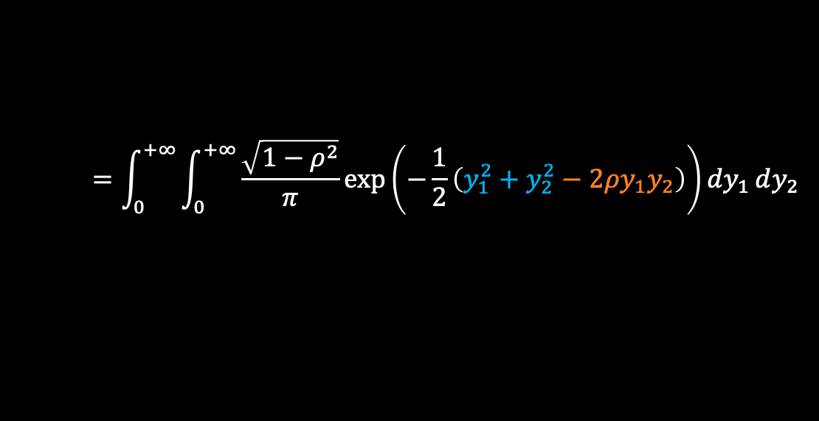


Hard Limit
$$\left\{\begin{aligned}x_{1}=y_{1}\sqrt{1−ρ^{2}}σ_{1} \\ x_{2}=y_{2}\sqrt{1−ρ^{2}}σ_{2}\end{aligned}\right.$$
$$dx_{1}dx_{2}=\left(1−ρ^{2}\right)σ_{1}σ_{2}dy_{1}dy_{2}$$
$$2\int_{0}^{+∞}{\int_{0}^{+∞}{\frac{1}{2πσ_{1}σ_{2}\sqrt{1−ρ^{2}}}\exp\left(−\frac{1}{2\left(1−ρ^{2}\right)}\left({\left(\frac{x_{1}}{σ_{1}}\right)}^{2}+{\left(\frac{x_{2}}{σ_{2}}\right)}^{2}−2ρ\left(\frac{x_{1}}{σ_{1}}\right)\left(\frac{x_{2}}{σ_{2}}\right)\right)\right)}dx_{1}}dx_{2}$$
$$=\int_{0}^{+∞}{\int_{0}^{+∞}{\frac{1}{πσ_{1}σ_{2}\sqrt{1−ρ^{2}}}\exp\left(−\frac{1}{2\left(1−ρ^{2}\right)}\left(y_{1}^{2}\left(1−ρ^{2}\right)+y_{2}^{2}\left(1−ρ^{2}\right)−2ρy_{1}y_{2}\left(1−ρ^{2}\right)\right)\right)\left(1−ρ^{2}\right)σ_{1}σ_{2}dy_{1}}dy_{2}}$$
$$=\int_{0}^{+∞}{\int_{0}^{+∞}{\frac{\sqrt{1−ρ^{2}}}{π}\exp\left(−\frac{1}{2}\left(y_{1}^{2}+y_{2}^{2}−2ρy_{1}y_{2}\right)\right)dy_{1}}dy_{2}}$$
$$\left\{\begin{aligned}y_{1}=u−v \\ y_{2}=u+v\end{aligned}\right.⇒J=\left[\begin{matrix}1 & −1 \\ 1 & 1\end{matrix}\right]⇒dy_{1}dy_{2}=\left|\det\left(J\right)\right|dudv=2dudv$$
换元

Slide 119










Hard Limit
$$\left\{\begin{aligned}y_{1}=u−v \\ y_{2}=u+v\end{aligned}\right.⇒J=\left[\begin{matrix}1 & −1 \\ 1 & 1\end{matrix}\right] \\ ⇒dy_{1}dy_{2}=\left|\det\left(J\right)\right|dudv=2dudv$$
$$=\int_{0}^{+∞}{\int_{0}^{+∞}{\frac{\sqrt{1−ρ^{2}}}{π}\exp\left(−\frac{1}{2}\left(y_{1}^{2}+y_{2}^{2}−2ρy_{1}y_{2}\right)\right)dy_{1}}dy_{2}}$$
换元
$$Γ_{1}$$
$$=\iint_{Γ_{1}}{\frac{\sqrt{1−ρ^{2}}}{π}\exp\left(−\frac{1}{2}\left(2u^{2}+2v^{2}−2ρ\left(u^{2}−v^{2}\right)\right)\right)2dudv} \\ =\iint_{Γ_{1}}{\frac{\sqrt{1−ρ^{2}}}{π}\exp\left(−\left(u^{2}+v^{2}−ρ\left(u^{2}−v^{2}\right)\right)\right)2dudv} \\ =\iint_{Γ_{1}}{\frac{2\sqrt{1−ρ^{2}}}{π}\exp\left(−\left(\left(1−ρ\right)u^{2}+\left(1+ρ\right)v^{2}\right)\right)dudv}$$
$$\left(\frac{1}{2},\frac{1}{2}\right)$$
$$\left(0,1\right)$$
$$\left(1,0\right)$$
$$\left(\frac{1}{2},−\frac{1}{2}\right)$$
$$0≤ρ≤1$$
$$\left\{\begin{aligned}u^{′}=\sqrt{1−ρ}u \\ v^{′}=\sqrt{1+ρ}v\end{aligned}\right.⇒\left\{\begin{aligned}u=\frac{u′}{\sqrt{1−ρ}} \\ v=\frac{v′}{\sqrt{1+ρ}}\end{aligned}\right.⇒J=\left[\begin{matrix}\frac{1}{\sqrt{1−ρ}} & 0 \\ 0 & \frac{1}{\sqrt{1+ρ}}\end{matrix}\right]⇒dudv=\frac{du^{′}dv′}{\sqrt{\left(1+ρ\right)\left(1−ρ\right)}}$$

Slide 120


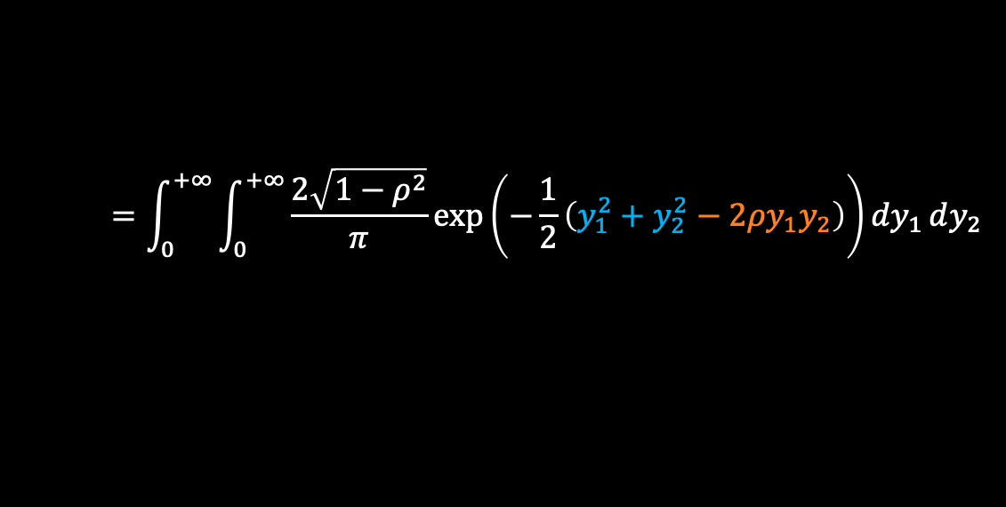





Hard Limit
$$=\iint_{Γ_{1}}{\frac{2\sqrt{1−ρ^{2}}}{π}\exp\left(−\left(\left(1−ρ\right)u^{2}+\left(1+ρ\right)v^{2}\right)\right)dudv}$$
$$=\int_{0}^{+∞}{\int_{0}^{+∞}{\frac{2\sqrt{1−ρ^{2}}}{π}\exp\left(−\frac{1}{2}\left(y_{1}^{2}+y_{2}^{2}−2ρy_{1}y_{2}\right)\right)dy_{1}}dy_{2}}$$
$$0≤ρ≤1$$
$$\left\{\begin{aligned}u^{′}=\sqrt{1−ρ}u \\ v^{′}=\sqrt{1+ρ}v\end{aligned}\right.⇒\left\{\begin{aligned}u=\frac{u′}{\sqrt{1−ρ}} \\ v=\frac{v′}{\sqrt{1+ρ}}\end{aligned}\right.⇒J=\left[\begin{matrix}\frac{1}{\sqrt{1−ρ}} & 0 \\ 0 & \frac{1}{\sqrt{1+ρ}}\end{matrix}\right]⇒dudv=\frac{du^{′}dv′}{\sqrt{1−ρ^{2}}}$$
$$Γ_{1}$$
$$\left(\frac{1}{2},\frac{1}{2}\right)$$
$$\left(0,1\right)$$
$$=\frac{2}{π} \iint_{Γ_{2}}{\exp\left(−u^{′2}+v^{′2}\right)du^{′}dv′} \\ =\frac{2}{π} \int_{−θ_{0}}^{+θ_{0}}{dθ\int_{0}^{+∞}{\exp\left(−r^{2}\right)rdr}}$$
$$\left(1,0\right)$$
$$Γ_{2}$$
$$\left(\frac{1}{2},−\frac{1}{2}\right)$$
$$\left\{\begin{aligned}u^{′}=\sqrt{1+ρ}u≥1 \\ v^{′}=\sqrt{1−ρ}v≤1\end{aligned}\right.$$
$$u^{′}=\operatorname{rcos}{θ},v^{′}=\operatorname{rsin}{θ},θ_{0}=\arctan{\sqrt{\frac{1+ρ}{1−ρ}}}$$

Slide 121






Hard Limiter
万能公式：
$$\cos{2α}=\frac{1−\tan^{2}{α}}{1+\tan^{2}{α}}$$
$$\frac{1}{π} \int_{−\arctan{\sqrt{\frac{1+ρ}{1−ρ}}}}^{+\arctan{\sqrt{\frac{1+ρ}{1−ρ}}}}{dθ\int_{0}^{+∞}{\exp\left(−r^{2}\right)rdr}}$$
假设$\tan{φ}=\sqrt{\frac{1+ρ}{1−ρ}}$，则
$$\cos{2φ}=\frac{1−{\left(\sqrt{\frac{1+ρ}{1−ρ}}\right)}^{2}}{1+{\left(\sqrt{\frac{1+ρ}{1−ρ}}\right)}^{2}}=\frac{1−ρ−1−ρ}{1−ρ+1+ρ}=−ρ \\ ⇒\arccos\left(−ρ\right)=2φ⇒φ=\frac{1}{2}\arccos\left(−ρ\right) \\ ⇒\frac{2}{π}φ=\frac{1}{π}\arccos\left(−ρ\right)=\frac{1}{π}\left(\frac{π}{2}−\arcsin\left(−ρ\right)\right) \\ =\frac{1}{2}+\frac{1}{π}\arcsin{ρ}$$
$$=\frac{1}{π} \int_{−\arctan{\sqrt{\frac{1+ρ}{1−ρ}}}}^{+\arctan{\sqrt{\frac{1+ρ}{1−ρ}}}}{dθ\int_{0}^{+∞}{−\frac{1}{2}exp\left(−r^{2}\right)d{−r}^{2}}}$$
$$=\frac{1}{2π} \int_{−\arctan{\sqrt{\frac{1+ρ}{1−ρ}}}}^{+\arctan{\sqrt{\frac{1+ρ}{1−ρ}}}}{dθ}$$
$$=\frac{1}{2π} \int_{−\arctan{\sqrt{\frac{1+ρ}{1−ρ}}}}^{+\arctan{\sqrt{\frac{1+ρ}{1−ρ}}}}{dθ}=\frac{2}{π} \arctan{\sqrt{\frac{1+ρ}{1−ρ}}}$$

Slide 122





Hard Limiter
$$ℙ\left(X\left(t\right)X\left(s\right)>0\right)=\frac{1}{2}+\frac{1}{π}\arcsin{ρ}$$
反正弦率
$$Y$$
$$Y$$
$$Y$$
$$X$$
$$X$$
$$X$$

Slide 123





Price Theorem
Price定理：若$（X_{1},X_{2}）∼𝒩\left(0,σ_{1}^{2},σ_{2}^{2},ρ\right)$，有非线性函数$g\left(x,y\right)$
$$\frac{∂}{∂ρ}𝔼\left[g\left(X_{1},X_{2}\right)\right]=σ_{1}σ_{2}𝔼\left[\frac{∂^{2}g}{∂x_{1}∂x_{2}}\left(X_{1},X_{2}\right)\right]$$
【例如】限幅器：$g\left(x_{1},x_{2}\right)=sign\left(x_{1}\right)sign\left(x_{2}\right)$
$$𝔼\left[g\left(X_{1},X_{2}\right)\right]=\frac{2}{π}\arcsin{ρ}$$
求导
$$\frac{∂}{∂x_{1}∂x_{2}}sign\left(x_{1}\right)sign\left(x_{2}\right)=2δ\left(x_{1}\right)⋅2δ\left(x_{2}\right)=4δ\left(x_{1}\right)δ\left(x_{2}\right)$$
代入右边
$$σ_{1}σ_{2}𝔼\left[\frac{∂^{2}g}{∂x_{1}∂x_{2}}\left(X_{1},X_{2}\right)\right]=σ_{1}σ_{2}\int_{−∞}^{+∞}{\int_{−∞}^{+∞}{\frac{4δ\left(x_{1}\right)δ\left(x_{2}\right)}{2πσ_{1}σ_{2}\sqrt{1−ρ^{2}}}\exp\left(−\frac{1}{2\sqrt{1−ρ^{2}}}\left({\left(\frac{x_{1}}{σ_{1}}\right)}^{2}+{\left(\frac{x_{2}}{σ_{2}}\right)}^{2} −2ρ\left(\frac{x_{1}}{σ_{1}}\right)\left(\frac{x_{2}}{σ_{2}}\right) \right)\right)}}dx_{1}dx_{2}$$
$$=\frac{2}{π}\frac{1}{\sqrt{1−ρ^{2}}}⇒\frac{∂}{∂ρ}𝔼\left[g\left(X_{1},X_{2}\right)\right]=\frac{2}{π}\frac{1}{\sqrt{1−ρ^{2}}}$$
初始条件：$𝔼\left[g\left(X_{1},X_{2}\right)\right]{\left.​\right|}_{ρ=0}=0$

Slide 124






Hard Limiter
$$R_{Y}\left(t,s\right)=𝔼\left[Y\left(t\right)Y\left(s\right)\right]=1⋅ℙ\left(X\left(t\right)X\left(s\right)>0\right)+\left(−1\right)ℙ\left(X\left(t\right)X\left(s\right)≤0\right)$$
算积分
Price定理
$$ℙ\left(X\left(t\right)X\left(s\right)>0\right)=\frac{1}{2}+\frac{1}{π}\arcsin{ρ}$$
$$\frac{∂}{∂ρ}𝔼\left[g\left(X_{1},X_{2}\right)\right]=\frac{2}{π}\frac{1}{\sqrt{1−ρ^{2}}}$$
$$ℙ\left(X\left(t\right)X\left(s\right)≤0\right)=\frac{1}{2}−\frac{1}{π}\arcsin{ρ}$$
$$R_{Y}\left(t,s\right)=\frac{2}{π}\arcsin{ρ}$$
$$R_{Y}\left(t,s\right)=\frac{2}{π}\arcsin{ρ}$$
$$R_{Y}\left(t,s\right)=\frac{2}{π}\arcsin{\frac{R_{X}\left(t−s\right)}{R_{X}\left(0\right)}}$$

Slide 125


$Y=X^{2}\left(t\right)$ Transform
确定$g\left(x_{1},x_{2}\right)=x_{1}^{2}x_{2}^{2}$
求导
$$\frac{∂}{∂x_{1}∂x_{2}}x_{1}^{2}x_{2}^{2}=4x_{1}x_{2}$$
解微分方程
$$\frac{∂}{∂ρ}h\left(ρ\right)=σ_{1}σ_{2}⋅4𝔼\left[X_{1}X_{2}\right]=4σ_{1}σ_{2}ρ,h\left(0\right)=σ_{1}^{2}σ_{2}^{2} \\ ⇒h\left(ρ\right)=2σ_{1}^{2}σ_{2}^{2}ρ^{2}+σ_{1}^{2}σ_{2}^{2}=2R_{X}^{2}\left(t−s\right)+R_{X}^{2}\left(0\right)$$

Slide 126





Prove Price Theorem
$$𝔼\left[g\left(X_{1},X_{2}\right)\right]=\int_{−∞}^{+∞}{\int_{−∞}^{+∞}{g\left(x_{1},x_{2}\right)⋅\frac{1}{2πσ_{1}σ_{2}\sqrt{1−ρ^{2}}}\exp\left(−\frac{1}{2\sqrt{1−ρ^{2}}}\left({\left(\frac{x_{1}}{σ_{1}}\right)}^{2}+{\left(\frac{x_{2}}{σ_{2}}\right)}^{2}−2ρ\left(\frac{x_{1}}{σ_{1}}\right) \left(\frac{x_{2}}{σ_{2}}\right)\right)\right)dx_{1}}dx_{2}}$$
这里的$ρ$都在分母上，可不敢求导
特征函数里没有逆操作，特征函数是关键
傅立叶逆变换
特征函数
概率密度
$$=\int_{−∞}^{+∞}{\int_{−∞}^{+∞}{g\left(x_{1},x_{2}\right)\int_{−∞}^{+∞}{\int_{−∞}^{+∞}{Φ_{X_{1},X_{2}}\left(ω_{1},ω_{2}\right)\exp\left(−j\left(ω_{1}x_{1}+ω_{2}x_{2}\right)\right)dω_{1}}dω_{2}}dx_{1}}dx_{2}}$$
$$=\int_{−∞}^{+∞}{\int_{−∞}^{+∞}{g\left(x_{1},x_{2}\right)\int_{−∞}^{+∞}{\int_{−∞}^{+∞}{\exp\left(−\frac{1}{2}\left(σ_{1}^{2}ω_{1}^{2}+2ρω_{1}ω_{2}σ_{1}σ_{2}+σ_{2}^{2}ω_{2}^{2}\right)\right)\exp\left(−j\left(ω_{1}x_{1}+ω_{2}x_{2}\right)\right)dω_{1}}dω_{2}}dx_{1}}dx_{2}}$$
求导
$$\frac{∂𝔼\left[g\left(X_{1},X_{2}\right)\right]}{∂ρ}=\int_{−∞}^{+∞}{\int_{−∞}^{+∞}{g\left(x_{1},x_{2}\right)\int_{−∞}^{+∞}{\int_{−∞}^{+∞}{\left(−ω_{1}ω_{2}σ_{1}σ_{2}\right)Φ_{X_{1},X_{2}}\left(ω_{1},ω_{2}\right)\exp\left(−j\left(ω_{1}x_{1}+ω_{2}x_{2}\right)\right)dω_{1}}dω_{2}}dx_{1}}dx_{2}}$$

Slide 127







Prove Price Theorem
$$\frac{∂𝔼\left[g\left(X_{1},X_{2}\right)\right]}{∂ρ}=\int_{−∞}^{+∞}{\int_{−∞}^{+∞}{g\left(x_{1},x_{2}\right)\int_{−∞}^{+∞}{\int_{−∞}^{+∞}{\left(−ω_{1}ω_{2}σ_{1}σ_{2}\right)Φ_{X_{1},X_{2}}\left(ω_{1},ω_{2}\right)\exp\left(−j\left(ω_{1}x_{1}+ω_{2}x_{2}\right)\right)dω_{1}}dω_{2}}dx_{1}}dx_{2}}$$
$$=σ_{1}σ_{2}\int_{−∞}^{+∞}{\int_{−∞}^{+∞}{g\left(x_{1},x_{2}\right)\int_{−∞}^{+∞}{\int_{−∞}^{+∞}{\left(−ω_{1}ω_{2}\right)Φ_{X_{1},X_{2}}\left(ω_{1},ω_{2}\right)\exp\left(−j\left(ω_{1}x_{1}+ω_{2}x_{2}\right)\right)dω_{1}}dω_{2}}dx_{1}}dx_{2}}$$
$$=σ_{1}σ_{2}\int_{−∞}^{+∞}{\int_{−∞}^{+∞}{g\left(x_{1},x_{2}\right)\frac{∂^{2}}{∂ω_{1}∂ω_{2}}\int_{−∞}^{+∞}{\int_{−∞}^{+∞}{Φ_{X_{1},X_{2}}\left(ω_{1},ω_{2}\right)\exp\left(−j\left(ω_{1}x_{1}+ω_{2}x_{2}\right)\right)dω_{1}}dω_{2}}dx_{1}}dx_{2}}$$
$$=σ_{1}σ_{2}\int_{−∞}^{+∞}{\int_{−∞}^{+∞}{g\left(x_{1},x_{2}\right)\frac{∂^{2}}{∂ω_{1}∂ω_{2}}f_{X_{1},X_{2}}\left(x_{1},x_{2}\right)dx_{1}}dx_{2}}$$
$g\left(x_{1},x_{2}\right)$增长在无穷远处增长不能太快
分部积分
$$=σ_{1}σ_{2}\int_{−∞}^{+∞}{\int_{−∞}^{+∞}{\left(\frac{∂^{2}}{∂ω_{1}∂ω_{2}}g\left(x_{1},x_{2}\right)\right)f_{X_{1},X_{2}}\left(x_{1},x_{2}\right)dx_{1}}dx_{2}}$$
$$=σ_{1}σ_{2}𝔼\left[\frac{∂^{2}}{∂x_{1}∂x_{2}}g\left(X_{1},X_{2}\right)\right]$$

Slide 128


ReLU
$$ReLU\left(x\right)=\left\{\begin{aligned}x&,x≥0 \\ 0&,otherwise\end{aligned}\right.$$
确定$g\left(x_{1},x_{2}\right)=ReLU\left(x_{1}\right)ReLU\left(x_{2}\right)$
求导
$$\frac{∂^{2}}{∂x_{1}∂x_{2}}ReLU\left(x_{1}\right)ReLU\left(x_{2}\right)=U\left(x_{1}\right)U\left(x_{2}\right)$$
解微分方程
$$𝔼\left[U\left(x_{1}\right)U\left(x_{2}\right)\right]=ℙ\left(X_{1}>0,X_{2}>0\right)=\frac{1}{4}+\frac{1}{2π}\arcsin{ρ}$$
$$\frac{∂}{∂ρ}h\left(ρ\right)=\frac{1}{4}+\frac{1}{2π}\arcsin{ρ},h\left(0\right)=\frac{1}{4}$$
阶跃函数
高斯对付一般的非线性，比较简单。

Slide 129


GP Regression
回归任务：假设有一组数据$X\left(1\right),X\left(t2\right),⋯,X\left(t\right)$，通过历史预测未来，想要知道$X\left(t+1\right)$
我们希望通过数据挖掘，从中挖掘出回归规律——Adaptive
高斯过程回归
将$（X\left(1\right),X\left(2\right),⋯,X\left(t\right)）∼𝒩$
估计高斯过程的参数：$μ,Σ$
如果协方差能够估计，那么就Inference: $𝔼\left[X\left(t+1\right)|X\left(1\right),X\left(2\right),⋯,X\left(t\right)\right]$
$$𝔼\left[X_{t+1}|X_{1},X_{2},⋯,X_{t}\right]=μ_{t+1}+C_{t+1,1:t}C_{1:t}^{−1}\left(\left(X_{1},X_{2},⋯,X_{t}\right)−\left(μ_{1},μ_{2},⋯,μ_{t}\right)\right)$$
从确定函数到随机过程，这是思想上的创新
$$μ_{1}+Σ_{12}Σ_{22}^{−1}\left(x_{2}−μ_{2}\right)$$

Slide 130




GP Regression
回归任务：假设有一组数据$X\left(1\right),X\left(t2\right),⋯,X\left(t\right)$，通过历史预测未来，想要知道$X\left(t+1\right)$
将$（X\left(1\right),X\left(2\right),⋯,X\left(t\right)）∼𝒩$
估计高斯过程的参数：$μ,Σ$
如果协方差能够估计，那么就Inference: $𝔼\left[X\left(t+1\right)|X\left(1\right),X\left(2\right),⋯,X\left(t\right)\right]$
$$𝔼\left[X_{t+1}|X_{1},X_{2},⋯,X_{t}\right]=μ_{t+1}+C_{t+1,1:t}C_{1:t}^{−1}\left(\left(X_{1},X_{2},⋯,X_{t}\right)−\left(μ_{1},μ_{2},⋯,μ_{t}\right)\right)$$
从确定函数到随机过程，这是思想上的创新
$$μ_{1}+Σ_{12}Σ_{22}^{−1}\left(x_{2}−μ_{2}\right)$$
估计
假设均值为0
$$C_{1:t}\left(i,j\right)=𝔼\left[X_{i}X_{j}\right]$$
回到实际情况，通常不会是理想高斯
For example: $K\left(i,j\right)=\exp\left(−\frac{{\left\|X_{i}−X_{j}\right\|}^{2}}{σ_{ij}^{2}}\right)$
核心
Kernel Method $K\left(i,j\right)$，Kernel一定是正定的

Slide 131




Brown Motion
Bachelier是庞加莱的学生，是 20 世纪初的法国数学家。他被认为是第一个对现在称为布朗运动的随机过程进行建模的人，这是他的博士论文《投机理论》的一部分。
布朗运动来描述股价，是现代金融学的起步
Samuelson的《经济学》是迄今为止被翻译地最多种语言的畅销书。
193x年，传言博士答辩时候诺贝尔奖都要向他学习。在论文中，提到了一点：用布朗运动来描述股价不好，因为股价不会有负的，他的解决方法是：
$$\exp\left(μt+σ^{2}B\left(t\right)\right)≥0$$
每一段时间里，股价都是有主旋律的
几何布朗运动

Slide 132


Ito Stochastic Calculus
伊藤清研究随机过程，他在1944年和1946年的两份著作立下随机积分和随机微分方程的理论基础，所以他被视为随机分析的创立者。他的理论被应用于很多不同领域，包括自然科学和经济学，例如金融数学中期权定价用的布莱克-斯科尔斯模型。诺贝尔经济学奖获奖者迈伦·斯科尔斯遇到伊藤时，向他握手，称赞他的理论。从这个插曲可以明白伊藤的成就不仅对数学，对社会科学也带来很大影响。他是少有的在世的时候看到自己的理论研究被应用到现实生活中的数学家之一。
伊藤·清在上世纪作出的工作，是20世纪中最精彩的工作之一
$$df\left(t,B\left(t\right)\right)=\frac{∂f}{∂t}dt+\frac{∂f}{∂B\left(t\right)}dB\left(t\right)+\frac{1}{2}\frac{∂^{2}f}{∂t^{2}}dt$$

Slide 133
04
Poisson Process

Slide 134



Discrete Stochastic Process
考察事件的发生问题
每隔一段时间会随机发生一次事件，包括
保险出险
物种中个体的出生或者死亡
网络数据包的到达、
…
考察某一个时刻下，这个事件的发生次数，即计数（Count）$N\left(t\right)$
这是一种随机过程，通常叫做计数过程、点过程等
Event
$$0$$
$$t$$
$$t$$

Slide 135


Poisson Process
Event
$$0$$
$$t$$
$$N\left(t\right)$$
给出一些基本条件（最简单的随机过程模型）：
独立增量（Independent Increment）
任意取四个时刻$t_{1},t_{2},t_{3},t_{4}$，构成两个时间段$t_{2}−t_{1}$和$t_{4}−t_{3}$，那么$N\left(t_{2}−t_{1}\right)$与$N\left(t_{4}−t_{3}\right)$独立（非常不符合实际情况）
平稳增量（Stable Increment）
一段时间内发生事件的次数只与时间长短有关，即依赖于两个时刻的差，和具体时刻无关（非常不符合实际情况）
根据以上条件，研究$N\left(t\right)$的概率分布

Slide 136



Moment Generating Function
研究工具：矩姆函数
给定一个离散随机变量$X$
$$x$$ | $$x_{1}$$ | $$x_{2}$$ | $$⋯$$ | $$x_{n}$$
$$ℙ\left(X=x\right)$$ | $$p_{1}$$ | $$p_{2}$$ | $$⋯$$ | $$p_{n}$$
$$𝒢_{X}\left(z\right)=𝔼\left[z^{X}\right]$$
Z-变换
根据期望的定义
$$𝒢_{X}\left(z\right)=𝔼\left[z^{X}\right]=\sum_{k}{z^{k}ℙ\left(X=x_{k}\right)}=\sum_{k}{z^{k}p_{k}}$$

Slide 137





Poisson Process
$$𝒢_{X}\left(z\right)=𝔼\left[z^{X}\right]=\sum_{k}{z^{k}p_{k}}$$
MGF
Event
$$0$$
$$t$$
$$N\left(t\right)$$
根据独立增量和平稳增量考察$𝒢\left(N\left(t\right)\right)$
根据增量，考虑作姆函数的微分方程
作增量：
$$\frac{1}{Δt}\left(𝒢_{N\left(t+Δt\right)}\left(z\right)−𝒢_{N\left(t\right)}\left(z\right)\right)=\frac{1}{Δt}\left(𝔼\left[z^{N\left(t+Δt\right)}\right]−𝔼\left[z^{N\left(t\right)}\right]\right)=\frac{1}{Δt}𝔼\left[z^{N\left(t\right)}\left(z^{N\left(t+Δt \right)−N\left(t\right)}−1\right)\right]$$

Slide 138








Poisson Process
$$\frac{1}{Δt}\left(𝒢_{N\left(t+Δt\right)}\left(z\right)−𝒢_{N\left(t\right)}\left(z\right)\right)=\frac{1}{Δt}\left(𝔼\left[z^{N\left(t+Δt\right)}\right]−𝔼\left[z^{N\left(t\right)}\right]\right)=\frac{1}{Δt}𝔼\left[z^{N\left(t\right)−N\left(0\right)}\left(z^{N\left(t+Δt \right)−N\left(t\right)}−1\right)\right]$$
$$𝒢_{N\left(t\right)}\left(z\right)$$
独立增量
$$\frac{1}{Δt}𝔼\left[z^{N\left(t\right)−N\left(0\right)}\left(z^{N\left(t+Δt \right)−N\left(t\right)}−1\right)\right]=\frac{1}{Δt}𝔼\left[z^{N\left(t\right)−N\left(0\right)}\right]𝔼\left[z^{N\left(t+Δt \right)−N\left(t\right)}−1\right]$$
独立增量+平稳增量
$$ℙ\left(N\left(Δt\right)=0\right)=ℙ\left(N\left(s\right)=0\right)ℙ\left(N\left(Δt−s\right)=0\right)$$
$$\lim_{Δt→0}{𝒢_{N\left(t\right)}\left(z\right)}=𝒢_{N\left(t\right)}\left(z\right)\left(⋯\right)$$
一阶线性微分方程
$$Δt$$
$$s$$
$$t$$
$$\frac{1}{Δt}𝔼\left[z^{N\left(t+Δt \right)−N\left(t\right)}−1\right]=\frac{1}{Δt}𝔼\left[z^{N\left(Δt\right)}−1\right] \\ =\frac{1}{Δt}\left(\sum_{k=0}^{∞}{z^{k}ℙ\left(N\left(Δt\right)=k\right)}−1\right)=\frac{1}{Δt}\left(ℙ\left(N\left(Δt\right)=0\right)−1+zℙ\left(N\left(Δt\right)=1\right)+\sum_{k=20}^{∞}{z^{k}ℙ\left(N\left(Δt\right)=k\right)}\right)$$
$$ℙ\left(N\left(s\right)=0\right)$$
平稳增量
$$ℙ\left(N\left(Δt−s\right)=0\right)$$
〇次
一次
高次

Slide 139




Exponential function
$$g\left(t\right)=g\left(s\right)g\left(t−s\right), ∀s∈\left[0,t\right]$$
$$g\left(t+s\right)=g\left(t\right)g\left(s\right),∀s,t≥0$$
$$h\left(t\right)=\log{g\left(t\right)}$$
证明：若$g\left(t\right)$是连续函数，$g\left(t\right)>0$或者$g\left(t\right)≡0$
令$s=0$，则$g\left(t+0\right)=g\left(t\right)g\left(0\right)$，此时有两种情况：
$g\left(0\right)=1$
$g\left(t\right)≡0$

